Slide 1

І так, в цьому першому слайді треба зробити таку правку, що зверху одна послуга, один клієнт, а знизу…
Всё, что вы видели, — верхушка айсберга
СВЕРХУ — ТО, ЧТО ВИДНО
Одна услуга
Один клиент
ПОД ВОДОЙ — ГДЕ ДЕНЬГИ
Клиент продлевает каждый месяц
Рекомендует знакомым
Докупает вторую и третью услугу
Notes:
Айсберг
показать глубину, не раскрывая её. Создаёт ощущение, что за кадром осталось больше, чем показано. перечислить и НЕ раскрывать. Глубина продаётся, а не показывается.

Slide 2

Два пути
САМ
С СИСТЕМОЙ «AI-ОПЕРАТОР»
Собирать агентов по роликам из Ютуба
Агенты уже собраны
Расходы на нейронки
Пошаговая инструкция применения
Тестировать на себе, что работает
Развитие навыка работы с AI
Умение создавать своих агентов
Куратор поможет с первым заказом
Готов показать, как мы это делаем
Notes:
Два пути
развилка «сам / за руку». Самостоятельный путь — уважительно, без обесценивания. «можно и самому — ютуб большой. Года за два разберётесь. Или — с системой, где всё уже собрано». Попросить написать слово в чат.

Slide 3
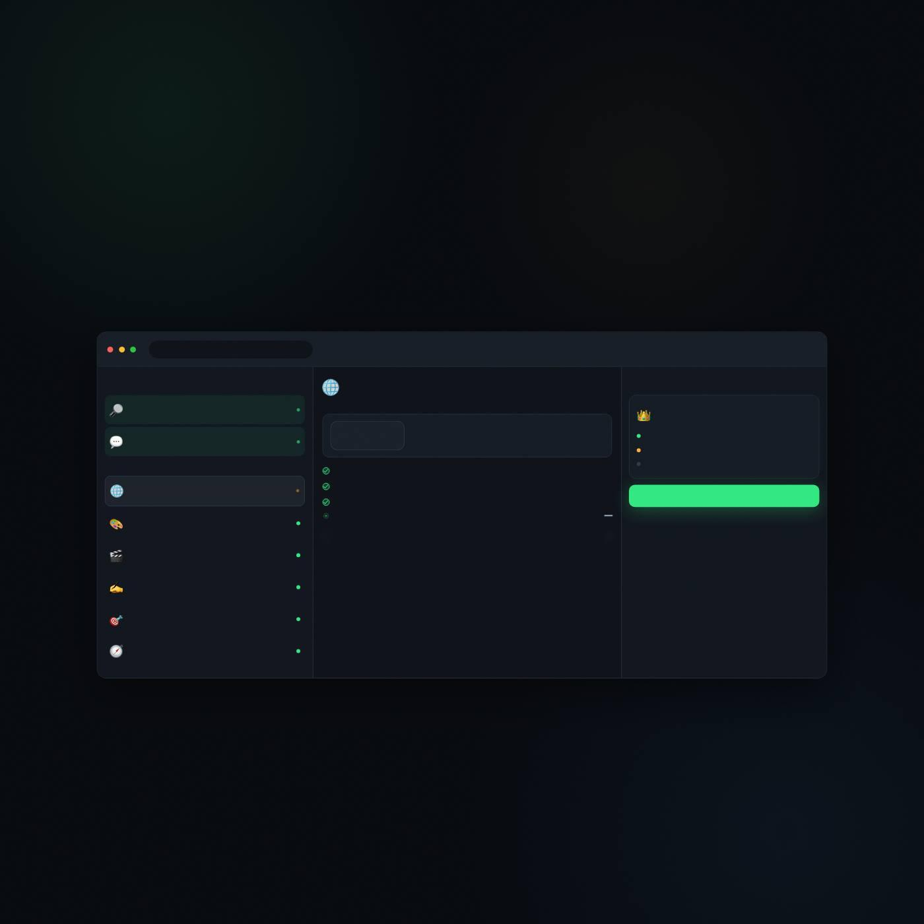
ПРЕДЛОЖЕНИЕ
AI-Оператор
Доступ к системе AI-агентов · инструкция, как ими управлять · навык работы с AI с нуля
Для тех, кто хочет получить первых клиентов, не осваивая профессию
AI-Оператор · рабочий стол
ВАША КОМАНДА
8 задач
AI-Сайты
ВО ГЛАВЕ
вы
AI-Охотник
Даёте задачу словами — собирает сайт под ключ
Ваш контроль
ищет клиентов
ЗАДАЧА
«собери сайт для студии маникюра, оффер — запись за 30 секунд»
сайт на проверке
AI-Продавец
сделал агент
ведёт до оплаты
ждёт вашего слова
ДЕЛАЮТ УСЛУГИ
Изучил нишу и конкурентов
0:12
уйдёт клиенту
AI-Сайты
Собрал структуру и заголовки
0:34
Отправить клиенту →
сайты под ключ
Подобрал дизайн и картинки
0:20
AI-Дизайн
Верстает мобильную версию
ЛЕНТА СОБЫТИЙ
КП, баннеры, макеты
Подключит опросник и заявки
сейчас
Сайт собран и ждёт вас
AI-Видео
0:34
Подобран дизайн и оффер
ролики с аватаром
0:12
Задача принята в работу
AI-Контент
посты и рилз
AI-Таргет
реклама и связки
AI-Видимость
выдача в нейросетях
10 недель с кураторами, наставниками и мной — до первых продаж
Notes:
AI-Оператор
обложка программы: имя · срок · обещание в результате. Тон меняется — спикер открывает дверь. «не курс. Доступ к команде агентов и навык ими управлять». На экране живая консоль: слева охотник и продавец, под ними исполнители, справа вы; чек-лист заполняется на глазах — дать доиграть. ⚠️ Это макет — кабинета пока нет, доступ через SendPulse; в эфире говорить «так выглядит рабочий стол».

Slide 4

Это доступ к AI-агентам и навык ими управлять, а не курс
Одни только тесты моделей стоят нам до $250 в день. Счета за эксперименты — наши
Notes:
Доступ, а не курс
переопределить покупку: не уроки, а доступ к живой системе, за которую платит автор. «каждый месяц мы жжём деньги на тесты моделей, чтобы вам не пришлось».

Slide 5
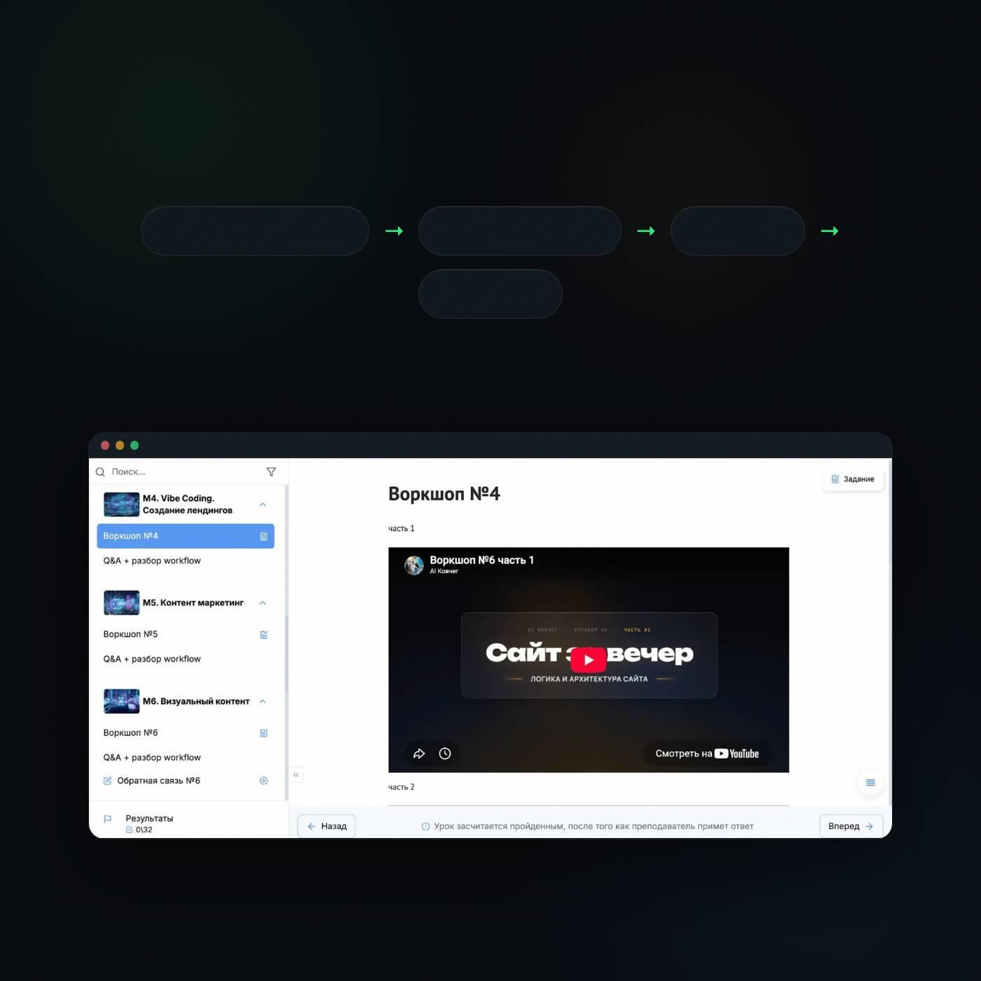
Как это устроено
Урок + инструкция
Доступ к агенту
Домашка
Куратор ✓
И живые разборы: застряли в понедельник — в четверг вас вытащили
Notes:
Как устроено
снять страх «куплю и останусь один с записями». показать кабинет 10 секунд. «Это не PDF на почту. Это система, где на каждом шаге видно, что делать дальше».

Slide 6
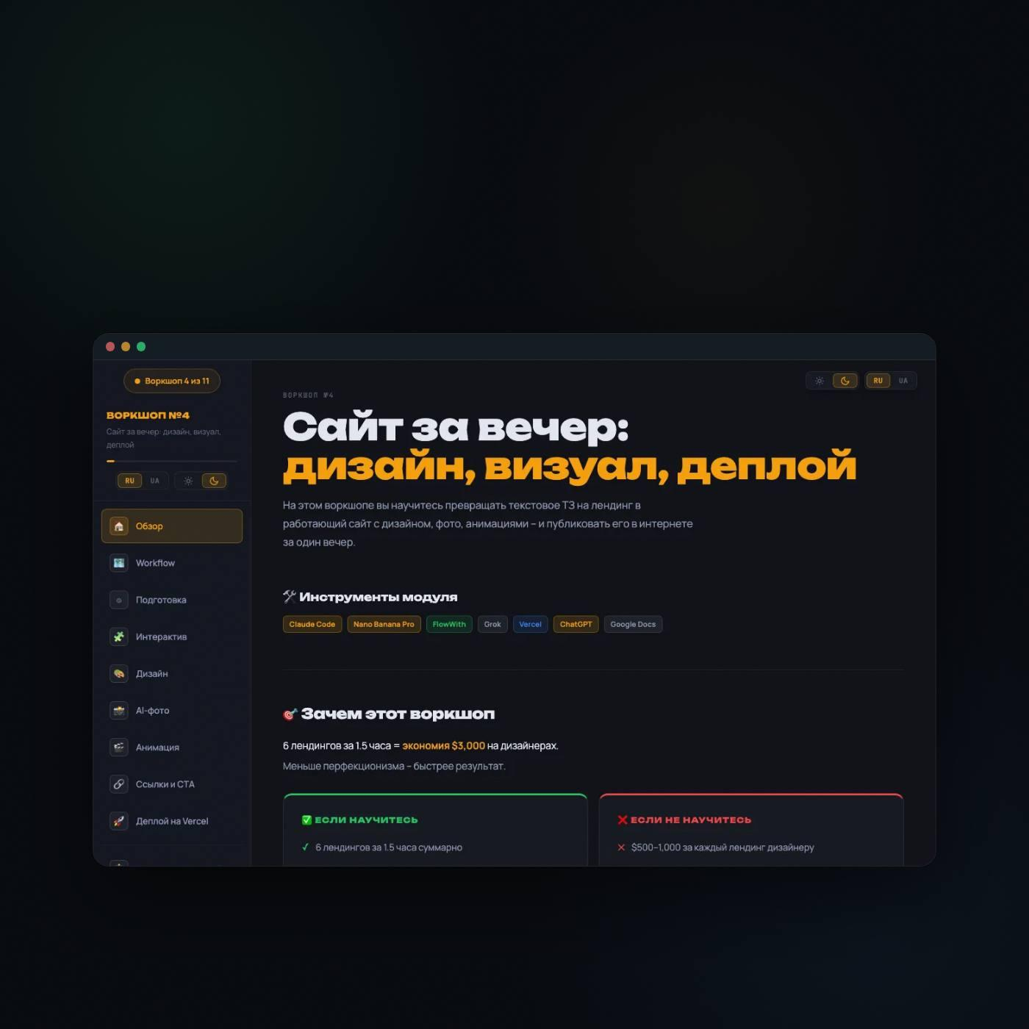
Инструкция + задание для тренировки
К каждому уроку — воркшоп с пошаговой инструкцией и заданием на своём проекте
ai-marketolog-workshop-4.vercel.app
Notes:
Инструкция и задание
показать, что внутри не «видео и удачи», а рабочая страница с шагами и заданием. «вот так выглядит один воркшоп: инструменты, зачем, если научитесь / если нет, и задание для внедрения. Всё под ваш проект». Сайт листается сам: 16 секунд вниз и обратно, по кругу — видно, что внутри воркшопа. Ссылка внизу.

Slide 7
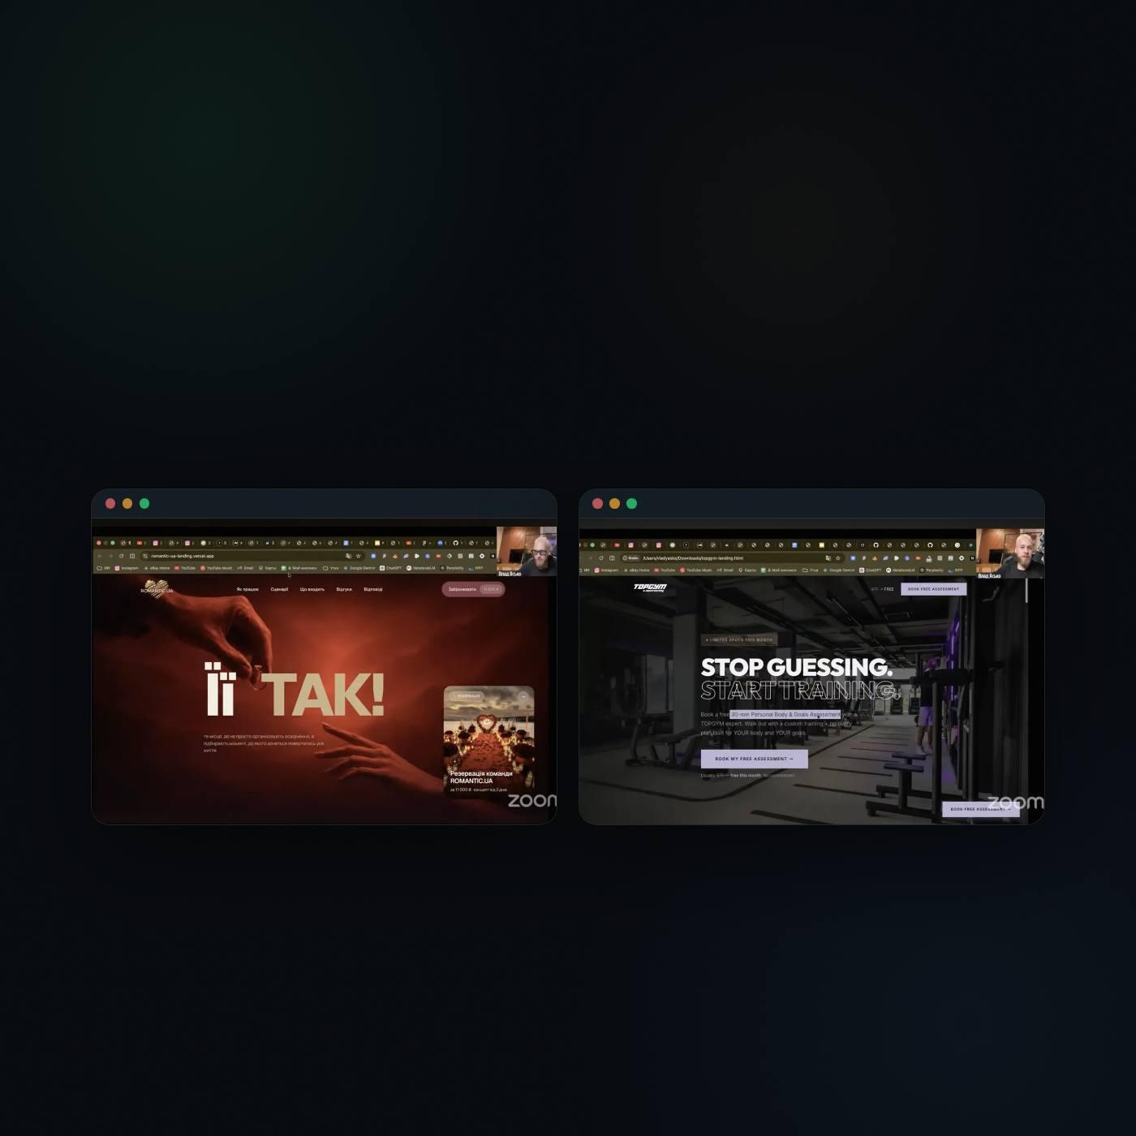
Каждую неделю — живые Q&A с разбором заданий на реальных проектах
Notes:
Живые Q&A
снять страх «останусь один»: раз в неделю разбираем именно ваши задания в прямом эфире. «это не запись — это созвон, где мы открываем ваш сайт и правим при вас».

Slide 8

Я не только даю кнопку. Я учу, как она устроена
ТОЛЬКО КНОПКА
ПОНИМАНИЕ
Нажать и получить
Как устроен каждый агент
Чужой инструмент навсегда
Адаптировать его под себя
Собрать своего с нуля
Notes:
Не кнопка, а понимание
снять страх «куплю чужую кнопку и буду зависеть от автора». Кнопку я даю — готовых агентов. Но не только: «вы поймёте, как мои агенты устроены, научитесь адаптировать их под себя и собирать своих с нуля. Первого — уже на второй неделе».

Slide 9
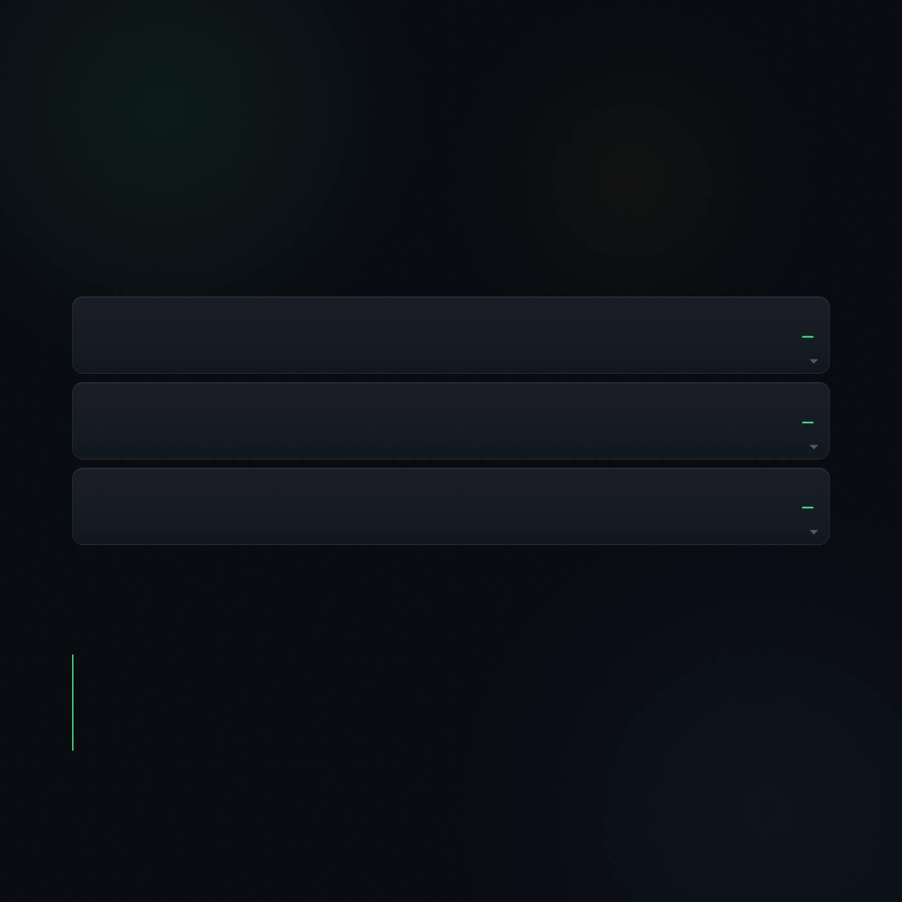
БЛОК 1 · НЕДЕЛИ 1–2
Фундамент: ставить задачу и получать готовый результат
M0
AI-стек
30+ нейросетей и рабочее место, где они живут вместе
M1
Свои AI-помощники
первого помощника собираете сами: запись звонка → список задач
M2
Deep Research
глубокое исследование ниши: кто платит, за что и сколько
РЕЗУЛЬТАТ БЛОКА
Уверенно пользуетесь нейронками, ставите им задачи словами и собираете свои
Notes:
Блок 1 · Фундамент
программа — это блоки с результатом на руках, а не список уроков. Первый блок снимает страх «я в этом ноль». Готовых задач здесь не выдаём — навык и инструменты; задачи начинаются со 2-го блока. ~20 сек. Раскрытие: клик по модулю или клавиши 1–3 — навык, нейронки логотипами, результат; на M3 и M4 — набор готовых задач.

Slide 10
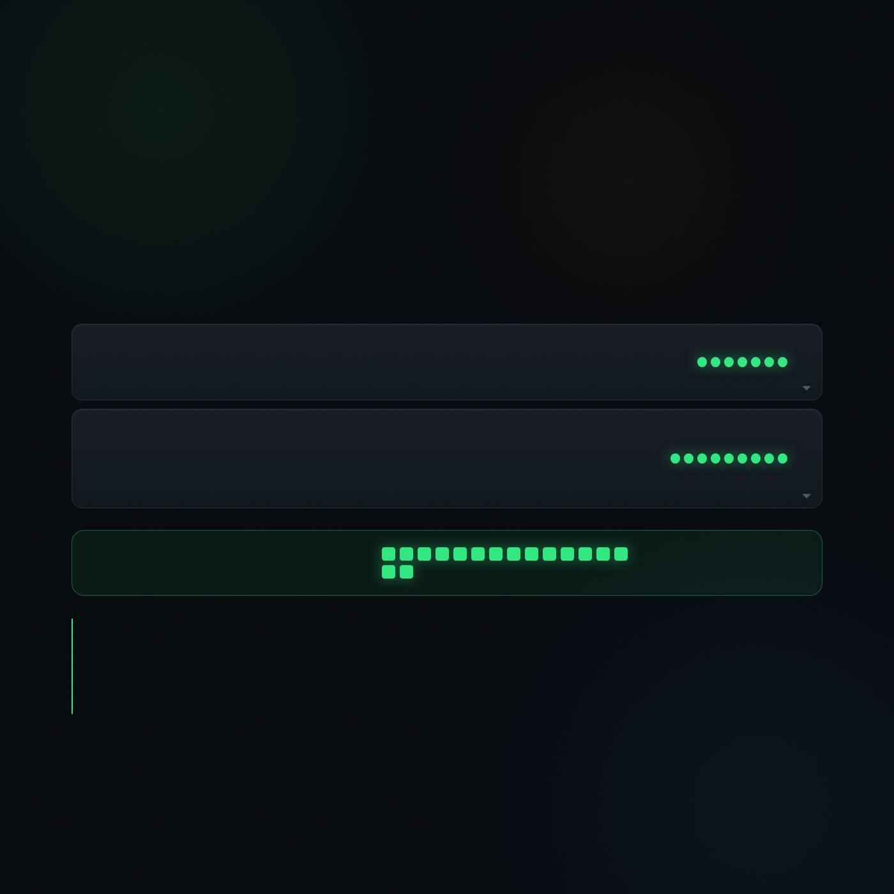
БЛОК 2 · НЕДЕЛИ 3–4
Продукт и витрина: первая услуга в продаже
M3
Маркетинг
7
разбор ниши, аудитория, конкуренты, цена и упаковка продукта
Сайты
M4
сайт, который сам ведёт посетителя к заявке, опросник и подарок за контакт
9
ВЫДАЁМ В ЭТОМ БЛОКЕ
16 задач
РЕЗУЛЬТАТ БЛОКА
Продукт с ценой и сайт, который принимает заявки, — первую услугу можно продавать
Notes:
Блок 2 · Продукт и витрина
здесь появляются первые готовые задачи и первая услуга в прайсе. «Bronze» заканчивается этим блоком — зритель видит, что даже базовый набор даёт продаваемую услугу. «Семь готовых задач закрывают то, за что маркетолог берёт $1.000: кто клиент, что у конкурентов, какая цена, как упаковать. Девять — собирают сайт, который ведёт человека к заявке. Это и есть первая услуга, за которую платят $250». Раскрытие: клик по модулю или клавиши 1–3 — навык, нейронки логотипами, результат; на M3 и M4 — набор готовых задач.

Slide 11
БЛОК 2 · НЕДЕЛИ 3–4
Продукт и витрина: первая услуга в продаже
M3
Маркетинг
7
разбор ниши, аудитория, конкуренты, цена и упаковка продукта
Сайты
M4
сайт, который сам ведёт посетителя к заявке, опросник и подарок за контакт
9
ВЫДАЁМ В ЭТОМ БЛОКЕ
16 задач
РЕЗУЛЬТАТ БЛОКА
Продукт с ценой и сайт, который принимает заявки, — первую услугу можно продавать
Notes:
Блок 2 · Продукт и витрина
здесь появляются первые готовые задачи и первая услуга в прайсе. «Bronze» заканчивается этим блоком — зритель видит, что даже базовый набор даёт продаваемую услугу. «Семь готовых задач закрывают то, за что маркетолог берёт $1.000: кто клиент, что у конкурентов, какая цена, как упаковать. Девять — собирают сайт, который ведёт человека к заявке. Это и есть первая услуга, за которую платят $250». Раскрытие: клик по модулю или клавиши 1–3 — навык, нейронки логотипами, результат; на M3 и M4 — набор готовых задач.

Slide 12
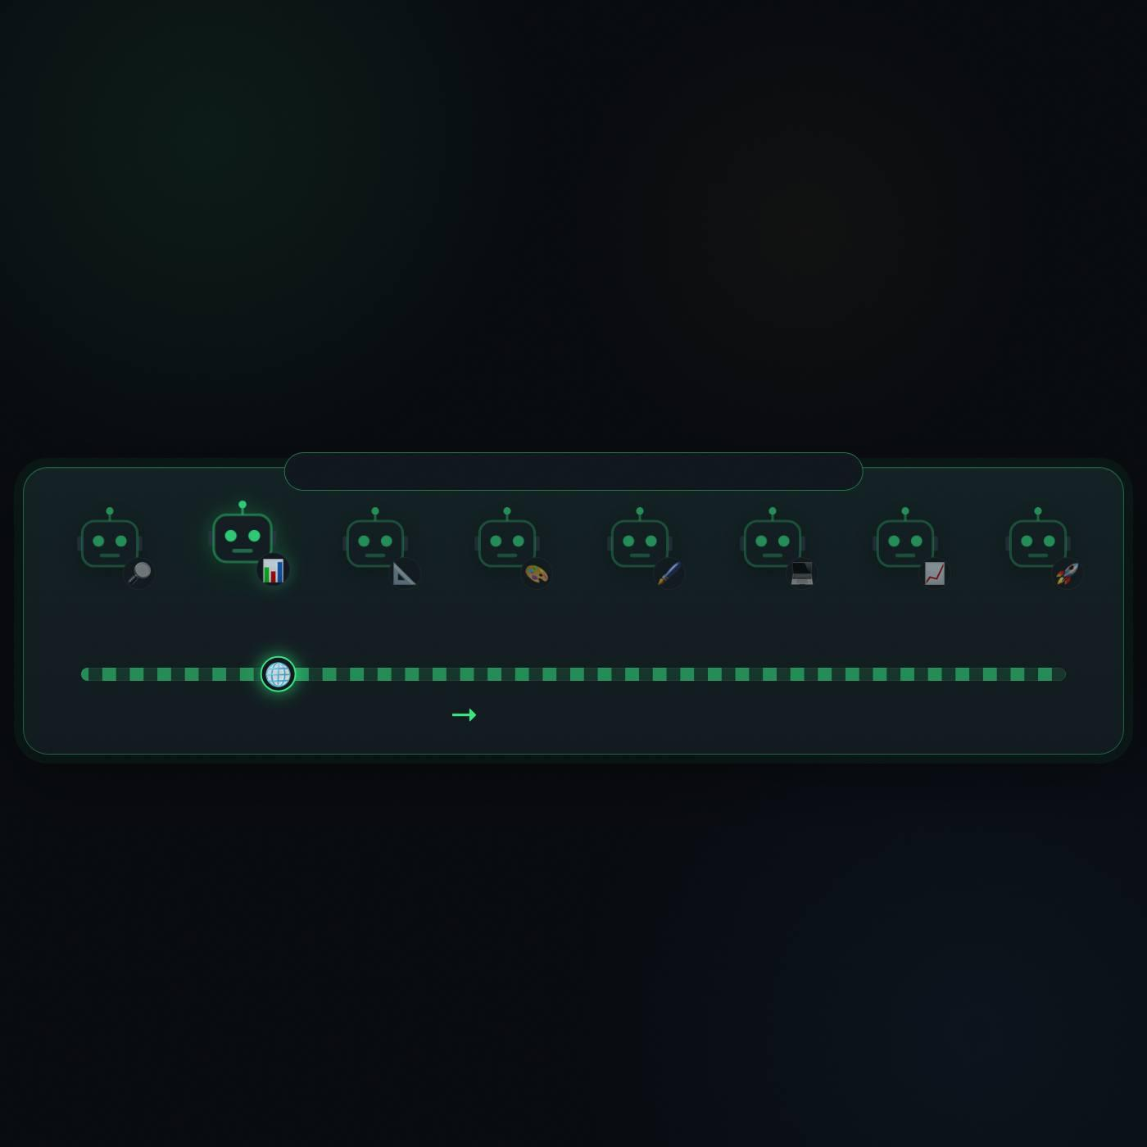
ПЕРВЫЙ ГОТОВЫЙ АГЕНТ — ВАШ ПОСЛЕ БЛОКА 2
Агент «AI-Сайты»: один агент, внутри — конвейер
🤖 АГЕНТ AI-САЙТЫ · 8 ЗАДАЧ ВНУТРИ
Аналитик
Маркетолог
Архитектор
Дизайнер
Иллюстратор
Разработчик
Конверсионщик
Публикация
ниша и боль
стратегия, цена, тексты
структура
стиль
картинки
код
заявки
в сеть
Задача словами
сайт, который приводит клиентов
Notes:
Внутри агента
конвейер: 8 задач внутри одного агента, пакет едет по ленте, станция вспыхивает, когда до неё доходит задача — дать доиграть один круг (12 с). Это первый готовый агент, который человек получает после блока 2 — агент конверсионных сайтов. Панели «внутри маркетолога» нет: семёрку зал уже видел в раскрытии M3. ~30 сек.

Slide 13
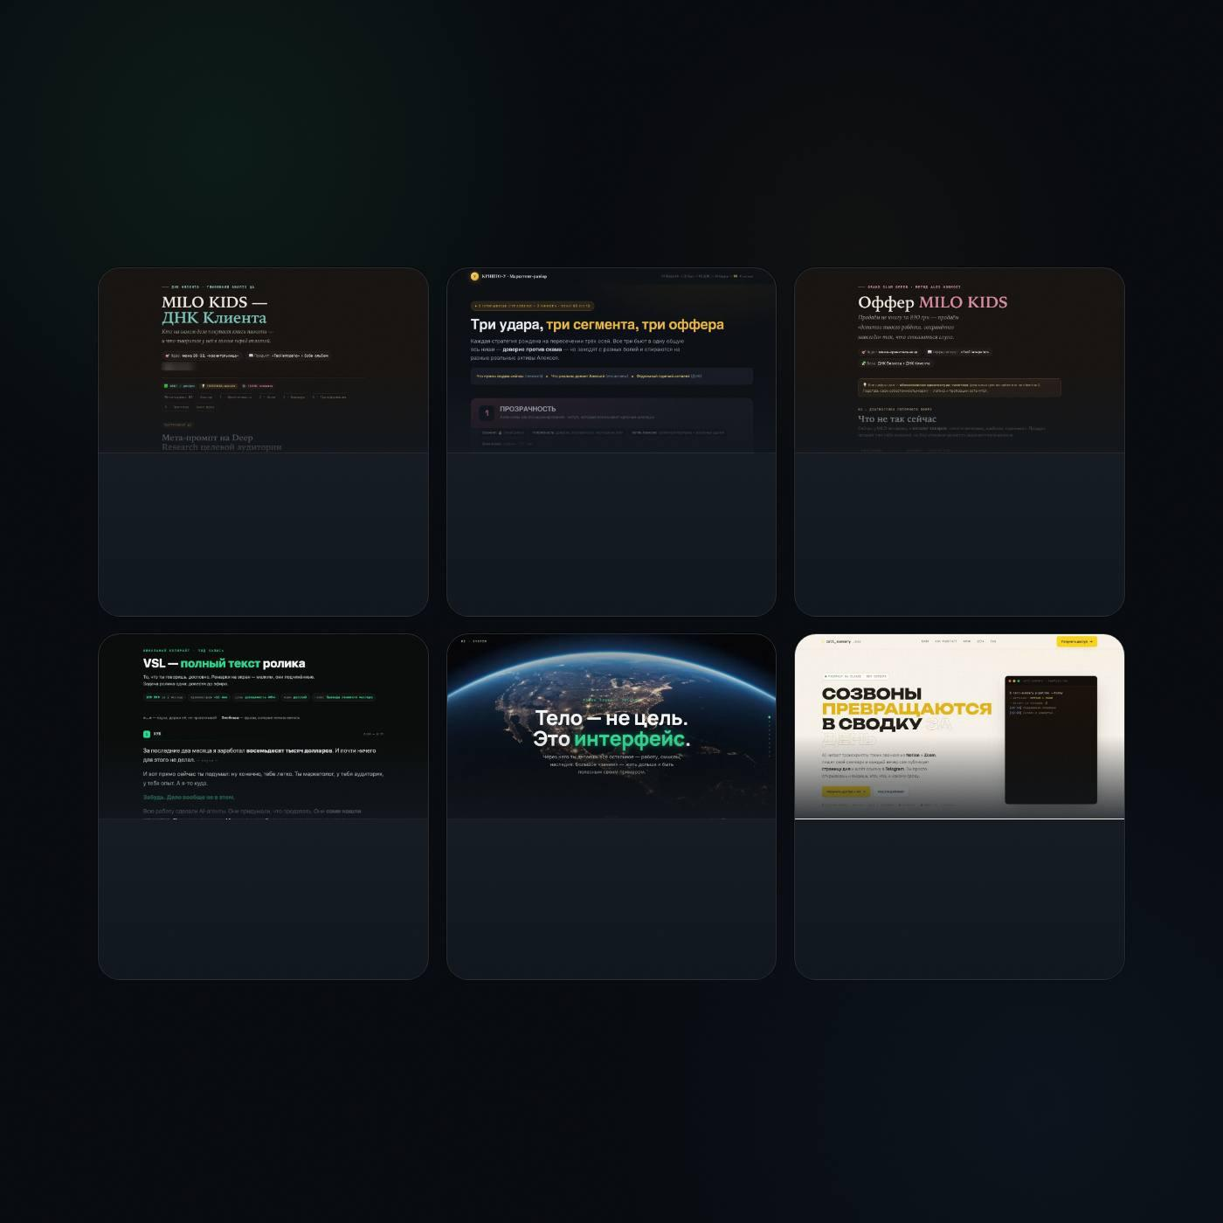
ПОСЛЕ БЛОКА 2 · УМЕЕТЕ, А НЕ «ПРОШЛИ»
Что вы умеете делать
Исследование ниши и аудитории
Маркетинговая стратегия
Предложение и цена
ДНК клиента на данных, не на догадках
диагноз, развилки, упаковка
от которого глупо отказаться
Тексты
Дизайн
Сайты
сайт, посты, письма, сценарии
презентации, коммерческие предложения, баннеры
одностраничный · многостраничный · интернет-магазин
16 готовых задач · один агент «AI-Сайты» делает услугу целиком
Notes:
Умеете после блока 2
решение Влада: «умеете», не «услуги в прайсе» — прайс остаётся из 7 услуг. Исследование и стратегия — этапы внутри услуги сайта; дизайн презентаций и КП — умение, отдельная услуга AI-дизайн идёт с «Команды». ~25 сек. На плитках — реальные артефакты: ДНК клиента и предложение (MILO KIDS), три стратегии (Крипто-У), текст VSL, именное КП, сайт. Показать пальцем: «это не картинки — это документы, которые выходят из агентов».

Slide 14
ПОСЛЕ БЛОКА 2 · УМЕЕТЕ, А НЕ «ПРОШЛИ»
Что вы умеете делать
Исследование ниши и аудитории
Маркетинговая стратегия
Предложение и цена
ДНК клиента на данных, не на догадках
диагноз, развилки, упаковка
от которого глупо отказаться
Тексты
Дизайн
Сайты
сайт, посты, письма, сценарии
презентации, коммерческие предложения, баннеры
одностраничный · многостраничный · интернет-магазин
16 готовых задач · один агент «AI-Сайты» делает услугу целиком
Notes:
Умеете после блока 2
решение Влада: «умеете», не «услуги в прайсе» — прайс остаётся из 7 услуг. Исследование и стратегия — этапы внутри услуги сайта; дизайн презентаций и КП — умение, отдельная услуга AI-дизайн идёт с «Команды». ~25 сек. На плитках — реальные артефакты: ДНК клиента и предложение (MILO KIDS), три стратегии (Крипто-У), текст VSL, именное КП, сайт. Показать пальцем: «это не картинки — это документы, которые выходят из агентов».

Slide 15
Что вы умеете делать
Исследование ниши и аудитории
Маркетинговая стратегия
Предложение и цена
ДНК клиента на данных, не на догадках
диагноз, развилки, упаковка
от которого глупо отказаться
Тексты
Дизайн
Сайты
сайт, посты, письма, сценарии
презентации, коммерческие предложения, баннеры
одностраничный · многостраничный · интернет-магазин
16 готовых задач · один агент «AI-Сайты» делает услугу целиком
Notes:
Умеете после блока 2
решение Влада: «умеете», не «услуги в прайсе» — прайс остаётся из 7 услуг. Исследование и стратегия — этапы внутри услуги сайта; дизайн презентаций и КП — умение, отдельная услуга AI-дизайн идёт с «Команды». ~25 сек. На плитках — реальные артефакты: ДНК клиента и предложение (MILO KIDS), три стратегии (Крипто-У), текст VSL, именное КП, сайт. Показать пальцем: «это не картинки — это документы, которые выходят из агентов».

Slide 16
Что вы умеете делать
Исследование ниши и аудитории
Маркетинговая стратегия
Предложение и цена
ДНК клиента на данных, не на догадках
диагноз, развилки, упаковка
от которого глупо отказаться
Тексты
Дизайн
Сайты
сайт, посты, письма, сценарии
презентации, коммерческие предложения, баннеры
одностраничный · многостраничный · интернет-магазин
16 готовых задач · один агент «AI-Сайты» делает услугу целиком
Notes:
Умеете после блока 2
решение Влада: «умеете», не «услуги в прайсе» — прайс остаётся из 7 услуг. Исследование и стратегия — этапы внутри услуги сайта; дизайн презентаций и КП — умение, отдельная услуга AI-дизайн идёт с «Команды». ~25 сек. На плитках — реальные артефакты: ДНК клиента и предложение (MILO KIDS), три стратегии (Крипто-У), текст VSL, именное КП, сайт. Показать пальцем: «это не картинки — это документы, которые выходят из агентов».

Slide 17
Что вы умеете делать
Исследование ниши и аудитории
Маркетинговая стратегия
Предложение и цена
ДНК клиента на данных, не на догадках
диагноз, развилки, упаковка
от которого глупо отказаться
Тексты
Дизайн
Сайты
сайт, посты, письма, сценарии
презентации, коммерческие предложения, баннеры
одностраничный · многостраничный · интернет-магазин
16 готовых задач · один агент «AI-Сайты» делает услугу целиком
Notes:
Умеете после блока 2
решение Влада: «умеете», не «услуги в прайсе» — прайс остаётся из 7 услуг. Исследование и стратегия — этапы внутри услуги сайта; дизайн презентаций и КП — умение, отдельная услуга AI-дизайн идёт с «Команды». ~25 сек. На плитках — реальные артефакты: ДНК клиента и предложение (MILO KIDS), три стратегии (Крипто-У), текст VSL, именное КП, сайт. Показать пальцем: «это не картинки — это документы, которые выходят из агентов».

Slide 18
Что вы умеете делать
Исследование ниши и аудитории
Маркетинговая стратегия
Предложение и цена
ДНК клиента на данных, не на догадках
диагноз, развилки, упаковка
от которого глупо отказаться
Тексты
Дизайн
Сайты
сайт, посты, письма, сценарии
презентации, коммерческие предложения, баннеры
одностраничный · многостраничный · интернет-магазин
16 готовых задач · один агент «AI-Сайты» делает услугу целиком
Notes:
Умеете после блока 2
решение Влада: «умеете», не «услуги в прайсе» — прайс остаётся из 7 услуг. Исследование и стратегия — этапы внутри услуги сайта; дизайн презентаций и КП — умение, отдельная услуга AI-дизайн идёт с «Команды». ~25 сек. На плитках — реальные артефакты: ДНК клиента и предложение (MILO KIDS), три стратегии (Крипто-У), текст VSL, именное КП, сайт. Показать пальцем: «это не картинки — это документы, которые выходят из агентов».

Slide 19
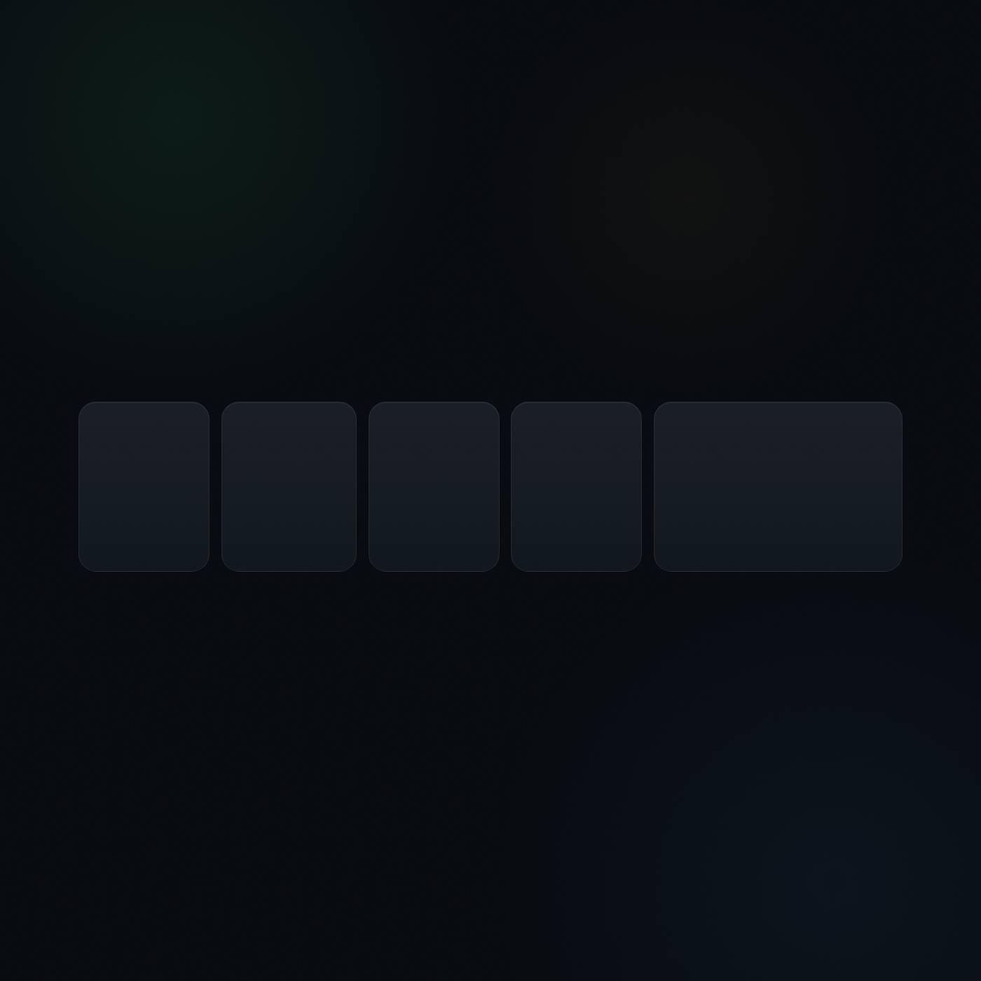
БЛОК 2 · ИТОГ
Первый блок — в цифрах
4 + 1
16
1
6
$1.000–$3.000
модуля
задач закрываете
агент
умений
потенциал в месяц
Один агент оказывает услугу целиком. Сотрудники внутри — под каждую точечную задачу
Результаты индивидуальны и не являются типичными
Notes:
Блок 2 в цифрах
итог блока одними цифрами, без слов: 4 модуля плюс нулевой · 16 задач · 1 агент · 6 умений · потенциал $1.000–$3.000 в месяц. Лестница дохода: Bronze $1.000–$3.000 → Silver $3.000–$5.000 → Gold $5.000+ (решение Влада 09.09). «Потенциал», не «прогноз». Дисклеймер на слайде.

Slide 20
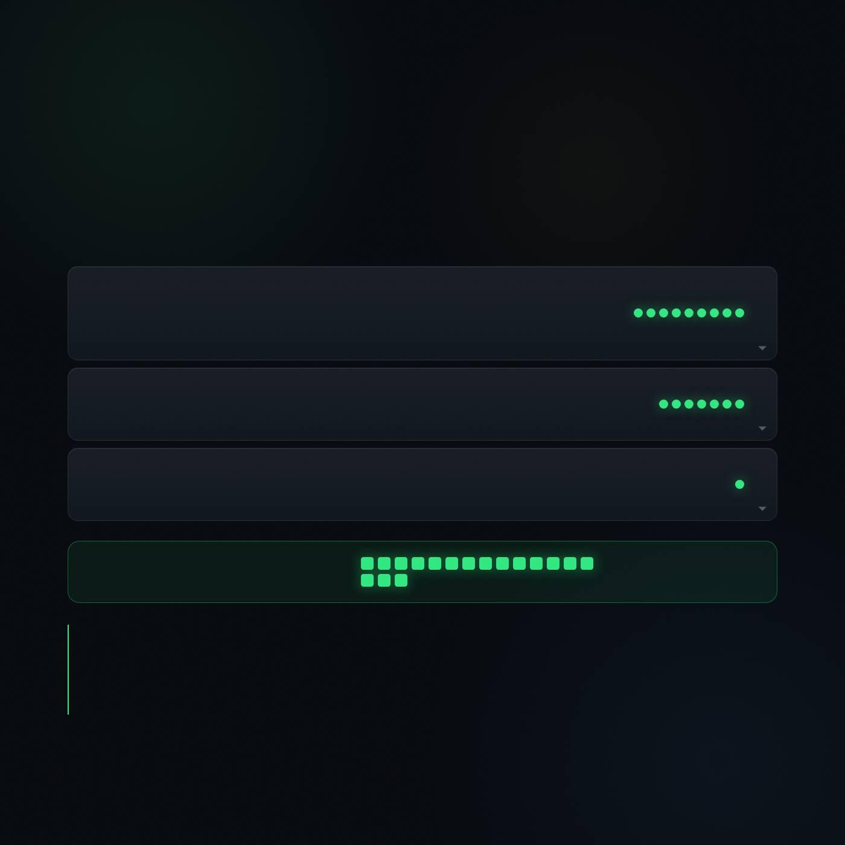
БЛОК 3 · НЕДЕЛИ 5–6
Контент-завод: месяц контента за день
16 форматов контента
M5
Reels, сторис, посты, Telegram, Threads, Shorts, статьи, карусели
9
M6
Видео, фото, голос, аватар
7
сценарий, съёмка без камеры, клон вашего голоса и лица
M7
AI-монтаж
1
длинное видео → готовые ролики
ВЫДАЁМ В ЭТОМ БЛОКЕ
17 задач
РЕЗУЛЬТАТ БЛОКА
Плюс три услуги в прайсе: дизайн, видео и контент-завод — месяц контента клиенту за день
Notes:
Блок 3 · Контент-завод
вторая услуга с регулярной оплатой — контент клиенту каждый месяц. Именно за этим идут в Silver. «16 форматов — это Reels, вирусный Reels, сторис, короткий пост, длинный пост, статья, карусель, карусель из видео, Threads, письмо, цитаты, хук-фразы, сценарий видео, описание к ролику, пост в Telegram и контент-план. Всё — из одного разговора с клиентом. Видео без камеры, голос и лицо — ваши клоны. Монтажёр режет длинное видео на ролики». Раскрытие: клик по модулю или клавиши 1–3 — навык, нейронки логотипами, результат; на M3 и M4 — набор готовых задач. В раскрытии каждого модуля — готовые задачи (из папок навыков, простым языком).

Slide 21
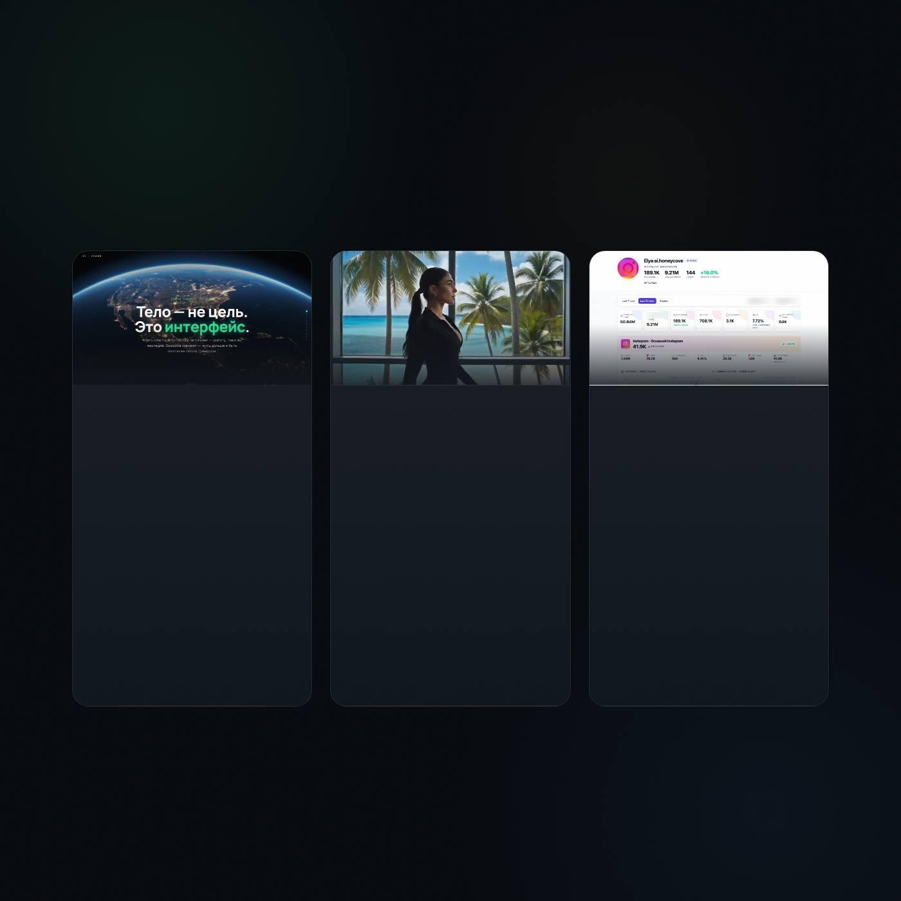
БЛОК 3 · ЧТО ПОЛУЧАЕТЕ
Три агента — три услуги в прайсе
🎨 AI-дизайн
🎬 Продающие AI-видео
✍️ Контент-завод с AI-аватаром
коммерческие предложения, презентации и баннеры — в одном стиле, за минуты
ролик с человеком в кадре, которого сняла нейросеть — без камеры и съёмочного дня
посты, сценарии и Reels по расписанию — аккаунт живёт без вас
$300–$1.200 · 8–12 роликов
$400–$1.400 · в месяц
$250–$900
17 задач внутри · каждый агент оказывает свою услугу целиком
Результаты индивидуальны и не являются типичными
Notes:
Агенты блока 3
после блока 3 — три агента и на какую сумму каждый оказывает услугу (вилки из каталога). Одной фразой на агента: что делает и чек. ~30 сек. На слайде по одной строке на агента — остальное проговариваем голосом.

Slide 22
БЛОК 3 · ЧТО ПОЛУЧАЕТЕ
Три агента — три услуги в прайсе
🎨 AI-дизайн
🎬 Продающие AI-видео
✍️ Контент-завод с AI-аватаром
коммерческие предложения, презентации и баннеры — в одном стиле, за минуты
ролик с человеком в кадре, которого сняла нейросеть — без камеры и съёмочного дня
посты, сценарии и Reels по расписанию — аккаунт живёт без вас
$300–$1.200 · 8–12 роликов
$400–$1.400 · в месяц
$250–$900
17 задач внутри · каждый агент оказывает свою услугу целиком
Результаты индивидуальны и не являются типичными
Notes:
Агенты блока 3
после блока 3 — три агента и на какую сумму каждый оказывает услугу (вилки из каталога). Одной фразой на агента: что делает и чек. ~30 сек. На слайде по одной строке на агента — остальное проговариваем голосом.

Slide 23
БЛОК 3 · ЧТО ПОЛУЧАЕТЕ
Три агента — три услуги в прайсе
🎨 AI-дизайн
🎬 Продающие AI-видео
✍️ Контент-завод с AI-аватаром
коммерческие предложения, презентации и баннеры — в одном стиле, за минуты
ролик с человеком в кадре, которого сняла нейросеть — без камеры и съёмочного дня
посты, сценарии и Reels по расписанию — аккаунт живёт без вас
$300–$1.200 · 8–12 роликов
$400–$1.400 · в месяц
$250–$900
17 задач внутри · каждый агент оказывает свою услугу целиком
Результаты индивидуальны и не являются типичными
Notes:
Агенты блока 3
после блока 3 — три агента и на какую сумму каждый оказывает услугу (вилки из каталога). Одной фразой на агента: что делает и чек. ~30 сек. На слайде по одной строке на агента — остальное проговариваем голосом.

Slide 24
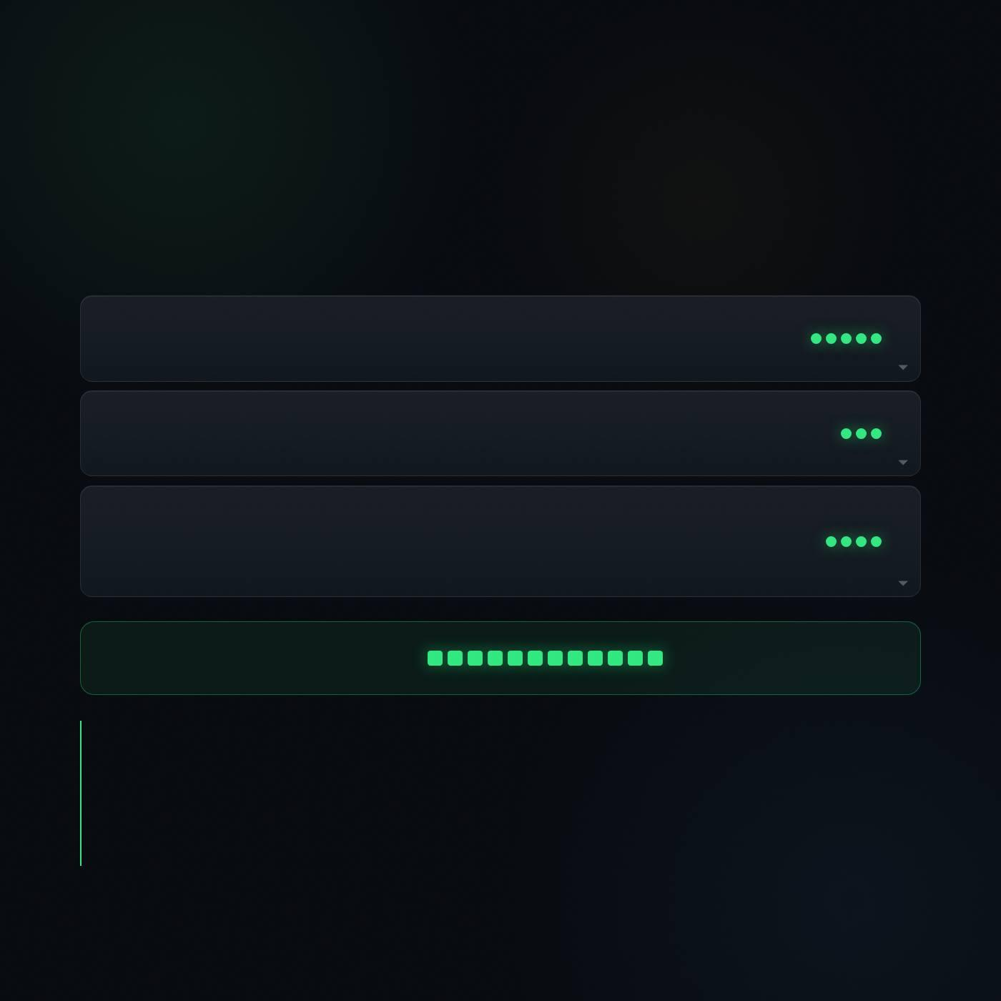
БЛОК 4 · НЕДЕЛИ 7–8
Привлечение: клиентов находит агент
M8
AI-таргетолог
5
реклама: объявления, креативы, оптимизация, отчёты
M9
AI-SEO
3
сайт виден в поиске и его рекомендует ChatGPT
Агент-охотник
M10
как он ищет клиентов на картах, как собрать своего и настроить под вашу услугу
4
ВЫДАЁМ В ЭТОМ БЛОКЕ
12 задач
РЕЗУЛЬТАТ БЛОКА
Плюс две услуги: таргет и SEO — и охотник, который приносит клиентов на всё, что вы уже умеете
Notes:
Блок 4 · Привлечение клиентов
закрывает главный страх «а клиенты откуда». Этот блок открывается с Gold — главный довод шагнуть выше Silver. «Семь трендовых услуг, под которые охотник ищет клиентов: сайты, дизайн, продающие видео, контент-завод с аватаром, продавец, таргет и AI-SEO. Он собирает бизнесы с карт, читает отзывы и пишет каждому про его боль. Таргетолог запускает рекламу, AI-SEO делает так, что сайт клиента рекомендует ChatGPT». Trial close: «напишите в чат, какой блок вам интереснее». Раскрытие: клик по модулю или клавиши 1–3 — навык, нейронки логотипами, результат; на M3 и M4 — набор готовых задач. В раскрытии каждого модуля — готовые задачи (из папок навыков, простым языком).

Slide 25
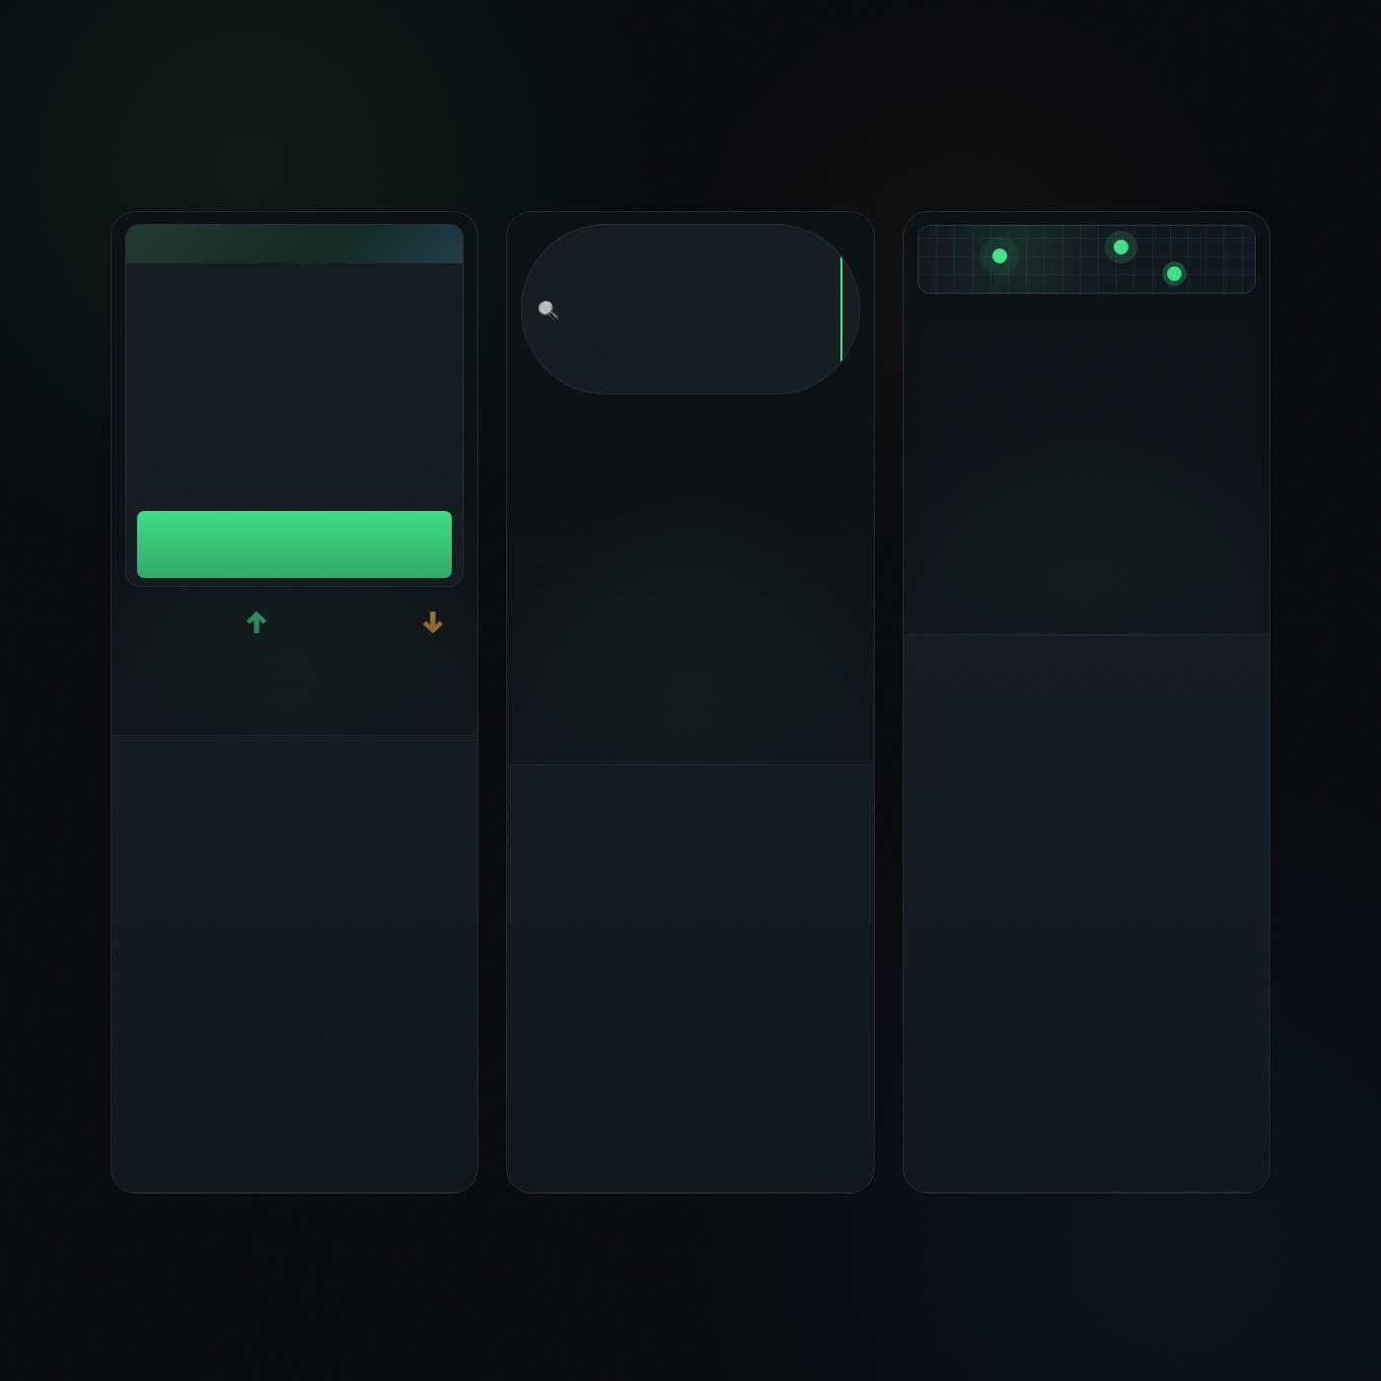
БЛОК 4 · ЧТО ПОЛУЧАЕТЕ
Клиентов приводят агенты
стоматолог рядом с домом
Первая чистка −30%
Написал владельцу:
Стоматология рядом · запись за минуту
Ваш клиент
Записаться
⭐ 4,9 · первый в выдаче
заявок
· цена заявки
ваш клиент
🏹 AI-охотник
🎯 AI-таргет
находит на картах, читает отзывы и пишет каждому про его боль
🧭 AI-SEO
запускает рекламу, считает, что работает, и отключает то, что сливает бюджет
бизнес находят в поиске, на картах и в ответах нейросетей — без платной рекламы
готовый — в подарок первым 20 на Silver и Gold
$300–$800 · в месяц
$500 · в месяц
12 задач внутри · набор Gold: потенциал $5.000+ в месяц
Результаты индивидуальны и не являются типичными
Notes:
Агенты блока 4
после блока 4 — два агента с чеком и охотник с функционалом (карты → отзывы → письмо → напоминание → дожим). Здесь граница набора Gold — назвать потенциал $5.000+. Про охотника: «готового отдаю первым 20». ~30 сек. На слайде по одной строке на агента — остальное проговариваем голосом.

Slide 26
БЛОК 4 · ЧТО ПОЛУЧАЕТЕ
Клиентов приводят агенты
стоматолог рядом с домом
Первая чистка −30%
Написал владельцу:
Стоматология рядом · запись за минуту
Ваш клиент
Записаться
⭐ 4,9 · первый в выдаче
заявок
· цена заявки
ваш клиент
🏹 AI-охотник
🎯 AI-таргет
находит на картах, читает отзывы и пишет каждому про его боль
🧭 AI-SEO
запускает рекламу, считает, что работает, и отключает то, что сливает бюджет
бизнес находят в поиске, на картах и в ответах нейросетей — без платной рекламы
готовый — в подарок первым 20 на Silver и Gold
$300–$800 · в месяц
$500 · в месяц
12 задач внутри · набор Gold: потенциал $5.000+ в месяц
Результаты индивидуальны и не являются типичными
Notes:
Агенты блока 4
после блока 4 — два агента с чеком и охотник с функционалом (карты → отзывы → письмо → напоминание → дожим). Здесь граница набора Gold — назвать потенциал $5.000+. Про охотника: «готового отдаю первым 20». ~30 сек. На слайде по одной строке на агента — остальное проговариваем голосом.

Slide 27
БЛОК 4 · ЧТО ПОЛУЧАЕТЕ
Клиентов приводят агенты
стоматолог рядом с домом
Первая чистка −30%
Написал владельцу:
Стоматология рядом · запись за минуту
Ваш клиент
Записаться
⭐ 4,9 · первый в выдаче
заявок
· цена заявки
ваш клиент
🏹 AI-охотник
🎯 AI-таргет
находит на картах, читает отзывы и пишет каждому про его боль
🧭 AI-SEO
запускает рекламу, считает, что работает, и отключает то, что сливает бюджет
бизнес находят в поиске, на картах и в ответах нейросетей — без платной рекламы
готовый — в подарок первым 20 на Silver и Gold
$300–$800 · в месяц
$500 · в месяц
12 задач внутри · набор Gold: потенциал $5.000+ в месяц
Результаты индивидуальны и не являются типичными
Notes:
Агенты блока 4
после блока 4 — два агента с чеком и охотник с функционалом (карты → отзывы → письмо → напоминание → дожим). Здесь граница набора Gold — назвать потенциал $5.000+. Про охотника: «готового отдаю первым 20». ~30 сек. На слайде по одной строке на агента — остальное проговариваем голосом.

Slide 28
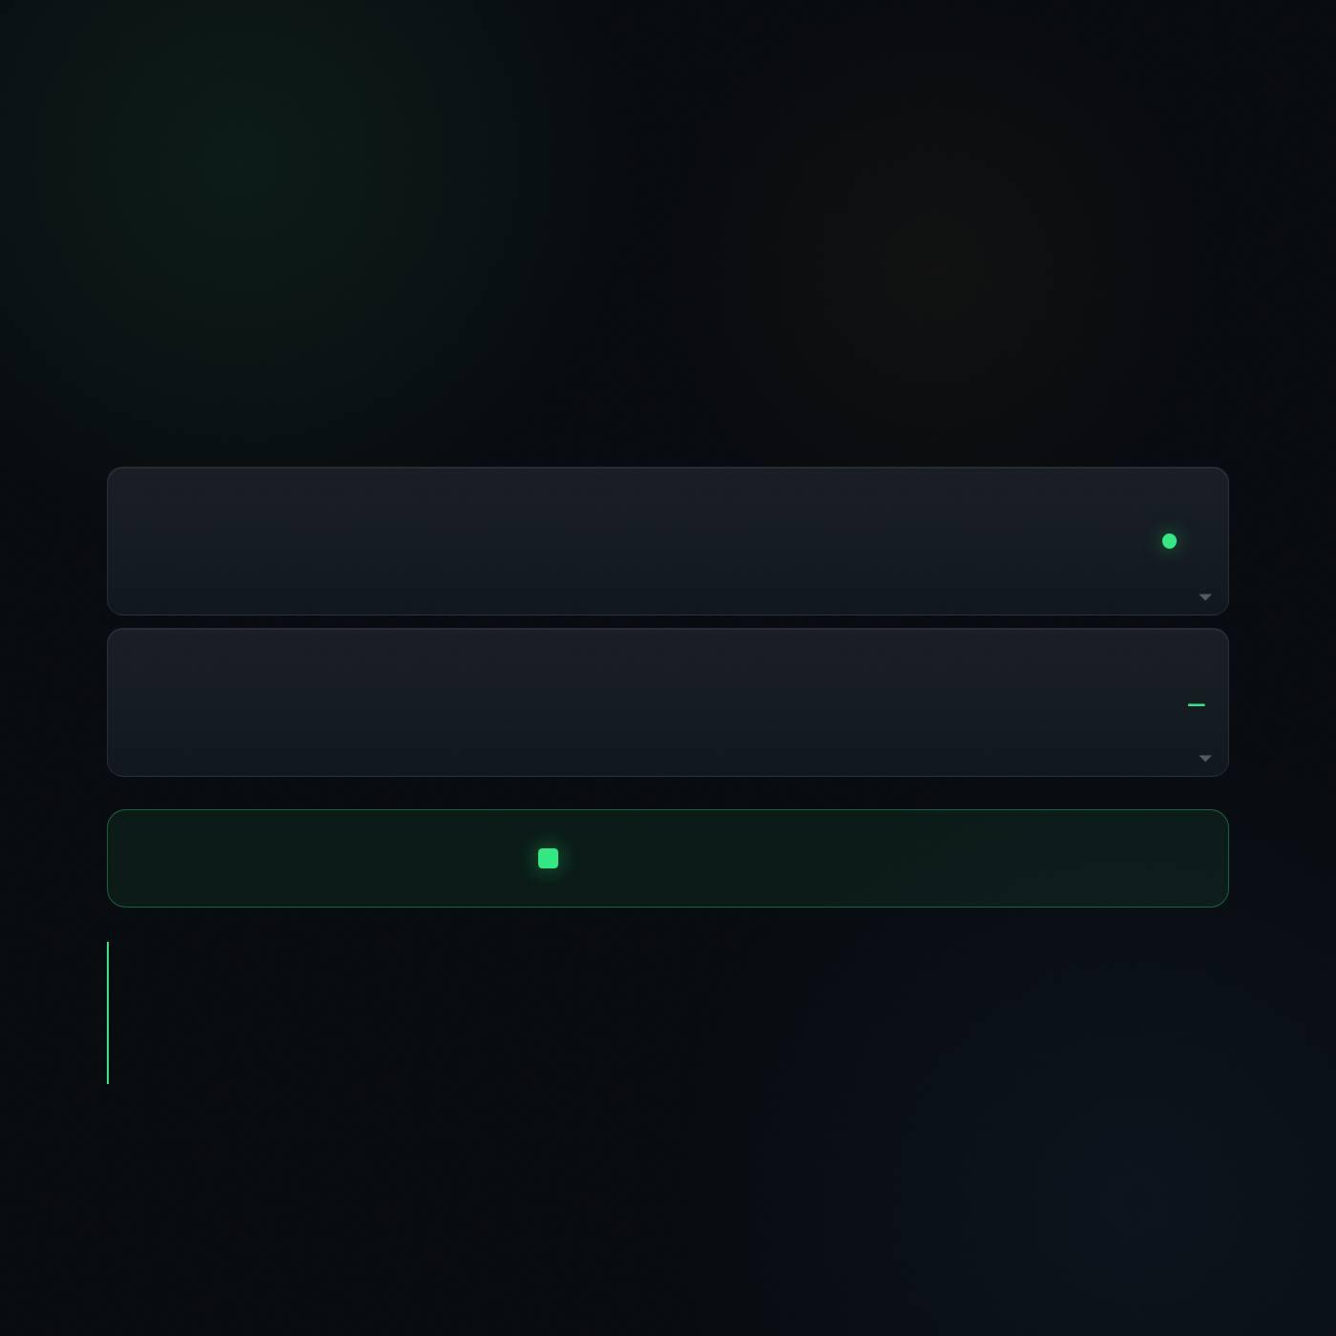
БЛОК 5 · НЕДЕЛИ 9–10
Продажи и масштаб: сделка закрывается без вас
AI-продавец
M11
живёт в Telegram / WhatsApp / Instagram, отвечает голосом и текстом, снимает возражения до оплаты
1
Поиск клиентов и связки
M12
платные и бесплатные методы поиска клиентов · как упаковать себя · услуга без возвратов · продление клиента
ЗАДАЧ В ЭТОМ БЛОКЕ
1 задача
РЕЗУЛЬТАТ БЛОКА
Сделка закрывается без вас, клиент остаётся и платит снова
Notes:
Блок 5 · Продажи и масштаб
одна задача, но самая дорогая в стеке — продавец. И ответ на «а что потом»: удержание и масштаб. «Продавец — один, но он живёт там, где ваши клиенты пишут: Telegram, WhatsApp, Instagram. Отвечает голосом и текстом, снимает возражения и доводит до оплаты. Это третий уровень — Gold: в Silver контент приводит клиентов, а продаёте вы; здесь клиентов приводит реклама, а сделку закрывает агент. Дальше — продлить, допродать и включить второе направление». Раскрытие: клик по модулю или клавиши 1–3 — навык, нейронки логотипами, результат; на M3 и M4 — набор готовых задач. В раскрытии каждого модуля — готовые задачи (из папок навыков, простым языком).

Slide 29

БЛОК 5 · ЧТО ПОЛУЧАЕТЕ
Сделку закрывает агент
Сколько стоит?
Расскажу и покажу примеры — 2 минуты
💬 AI-продавец
отвечает на входящие заявки круглосуточно
консультирует и снимает сомнения
доводит до оплаты — без вас и без выходных
$500–$2.000 · сборка + ведение
Набор Gold: потенциал $5.000+ в месяц
Результаты индивидуальны и не являются типичными
Notes:
Агент блока 5
после блока 5 — один агент, но самый дорогой: продавец. Граница Gold — потенциал $5.000+. ~20 сек.

Slide 30

10 НЕДЕЛЬ
А что после?
Работающий агент
Портфолио
Первые сделки
Понимание, где брать следующих
Дальше — углублять направление и поднимать чек или включать второе. Оно уже внутри
Notes:
А что после
закрыть вопрос «а что потом» до того, как он возникнет в Q&A. «клуб и новые связки остаются с вами». ---

Slide 31
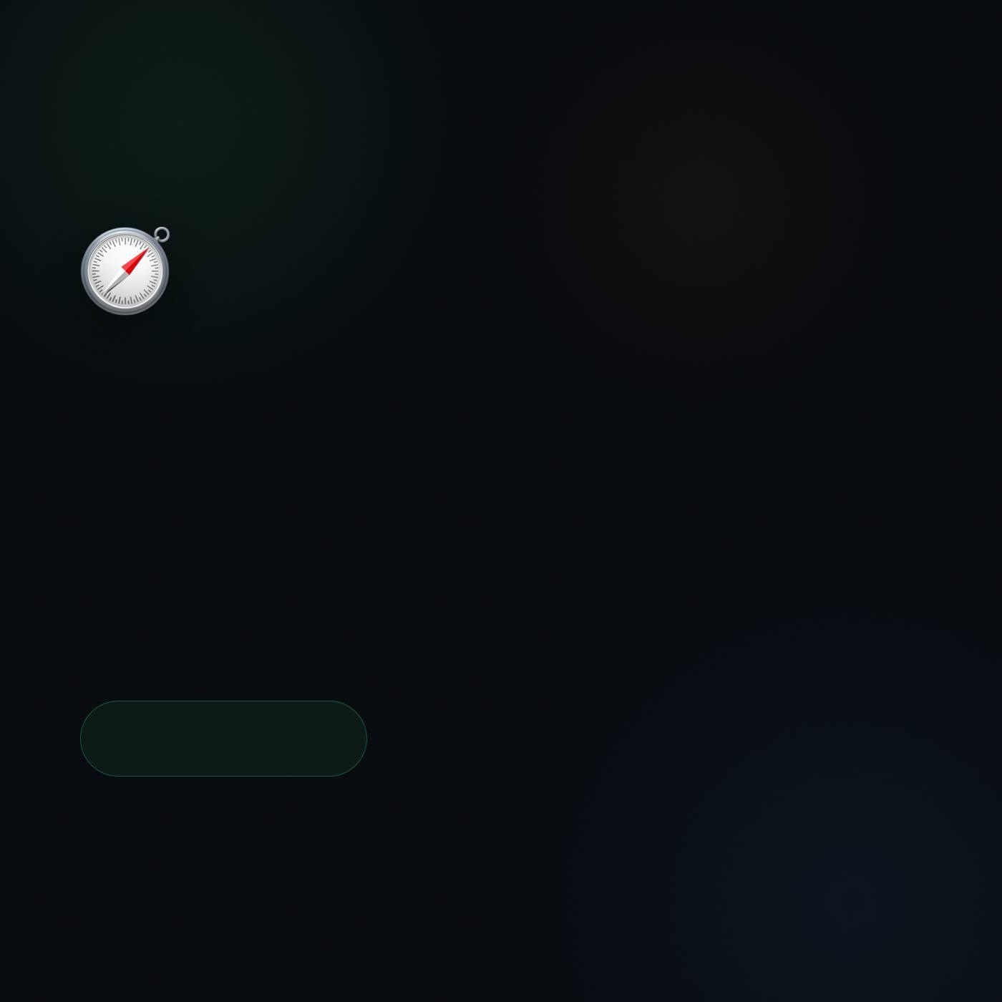
ЭЛЕМЕНТ 1 ИЗ 17
Полная система: 13 модулей · 10 недель
01
От первого помощника до сделки, которую закрывает агент. Контент, шаблоны, все обновления включены
ЦЕННОСТЬ
$1.500
Notes:
Элемент 1
первый элемент — вся система целиком. Задаёт масштаб: не «уроки», а путь до сделки. одной фразой, без пересказа подзаголовка. Ценность произносится ровно, без извинений.

Slide 32

ЭЛЕМЕНТ 2 ИЗ 17
Готовые агенты под 7 трендовых услуг
01
🌐 AI-сайты, которые приводят клиентов
$600
02
🎨 AI-дизайн
$400
03
🎬 Продающие AI-видео
$500
04
✍️ Контент-завод с AI-аватаром
$700
05
🎯 AI-таргет (платная реклама)
$1.000
06
🧭 AI-SEO (видимость в нейросетях)
$1.000
07
💬 AI-продавец
$1.000
Ценность
$5.200
НАКОПЛЕНО
$6.700
Каждую услугу делает свой агент. Собрать такого у разработчика — от $400 за штуку
Notes:
Элемент 2
ядро продукта и валюта наборов: в первом наборе — один агент (AI-сайты), во втором — шесть, в третьем — все семь. Цена каждого — «собрать такого у разработчика». «каждую из семи услуг делает свой агент. Собрать одного такого у разработчика — от $400. Дальше вы увидите, что наборы отличаются в том числе тем, сколько из них вы получаете».

Slide 33
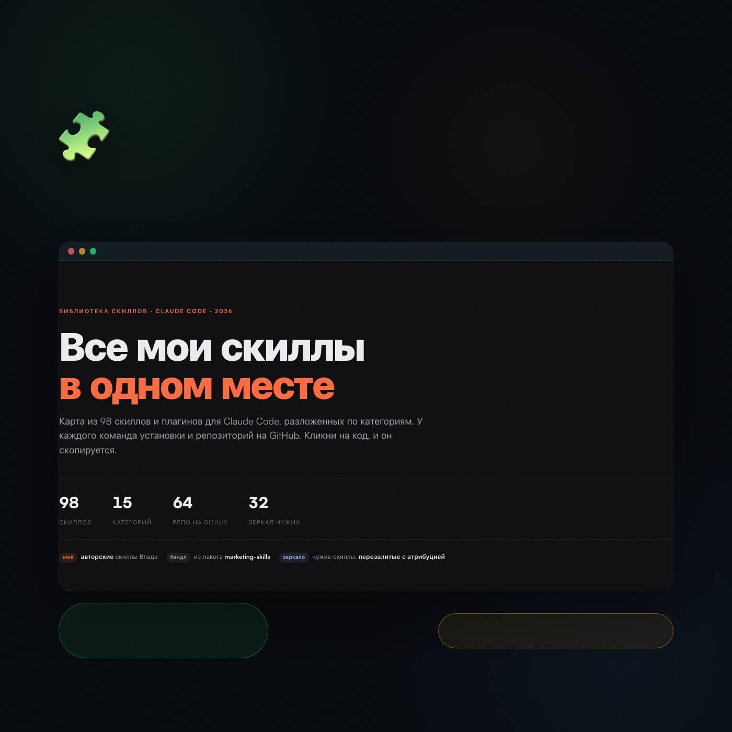
ЭЛЕМЕНТ 3 ИЗ 17
46 готовых задач под ваши услуги
Тексты, картинки, видео, письма, разборы, отчёты — на любой шаг есть готовый исполнитель
живой сайт · клик по полоске — вернуть клавиши
ЦЕННОСТЬ
$4.800
НАКОПЛЕНО
$11.500
Notes:
Элемент 3
живой сайт навигатора внутри слайда: можно кликать по фильтрам и открывать карточки прямо в эфире. Подложка — скрин, если интернета нет, останется он. Чтобы вернуть управление клавишами после кликов в сайте — клик по верхней полоске окна. ~30 сек: «96 готовых задач — вот они, живые». Число: 46 готовых задач идут в программу (из 96, которые обучил, — история в Секрете 1). В Bronze 16, в Silver 33.

Slide 34
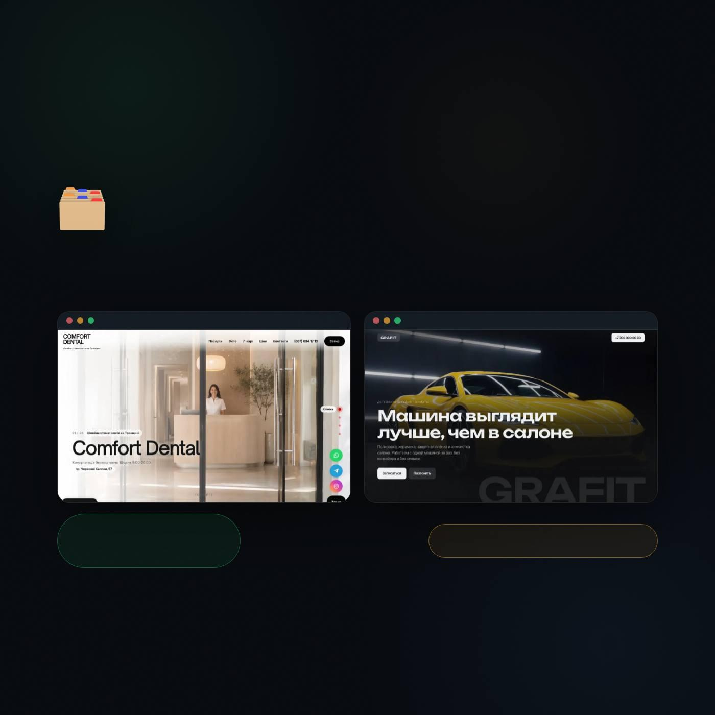
ЭЛЕМЕНТ 4 ИЗ 17 · БОНУС
База шаблонов сайтов под разные ниши
Берёте шаблон под нишу клиента — агент подставляет его продукт и цены
ЦЕННОСТЬ
$600
НАКОПЛЕНО
$12.100
Notes:
Элемент 4
снимает «я не умею делать сайты»: шаблон под нишу уже есть. одной фразой, без пересказа подзаголовка. Ценность произносится ровно, без извинений. Оба шаблона проявляются и листаются целиком сами (стоматология и детейлинг) — дать 10 секунд, не комментировать каждый экран. Стоп, не тараторить: «первый сайт вы не начинаете с пустого экрана — под нишу клиента уже есть каркас, вы подставляете его продукт». Пауза. Это бонус, которым сам горжусь.

Slide 35

ЭЛЕМЕНТ 5 ИЗ 17 · ЗАКРЫВАЕТ «А ВДРУГ НЕ СРАБОТАЕТ»
Готовая база кейсов под все услуги
05
Есть что показать в первом разговоре, даже если своих работ ещё нет
ЦЕННОСТЬ
$400
НАКОПЛЕНО
$12.500
Notes:
Элемент 5
снимает «у меня нет портфолио»: кейсы под все услуги выдаются. одной фразой, без пересказа подзаголовка. Ценность произносится ровно, без извинений. Назвать возражение вслух: «это против "а вдруг не сработает"» (канон 54). Стоп: «первый клиент спросит "а покажите примеры" — и у вас они уже есть, ещё до первого заказа». Пауза, посмотреть в камеру.

Slide 36
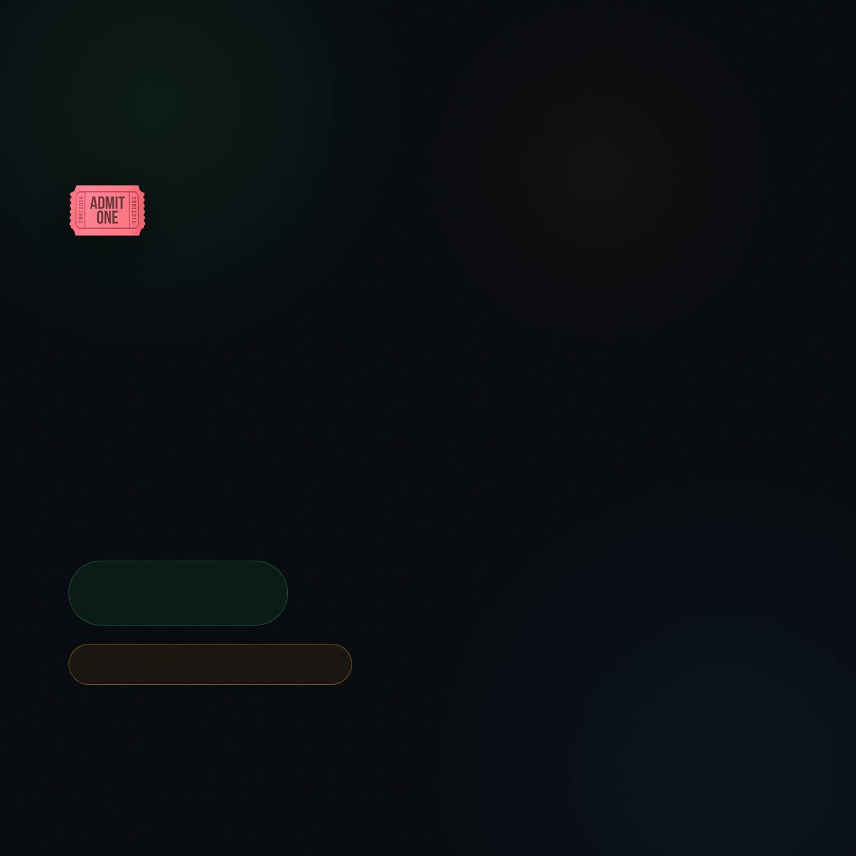
ЭЛЕМЕНТ 6 ИЗ 17 · ЗАКРЫВАЕТ «НЕТ ДЕНЕГ НА НЕЙРОСЕТИ»
Нейросети и сервисы со скидкой до −75%
06
Доступы, на которых экономите каждый месяц, пока пользуетесь
ЦЕННОСТЬ
$900
НАКОПЛЕНО
$13.400
Notes:
Элемент 6
экономия каждый месяц — строка, которая окупает вход сама по себе. одной фразой, без пересказа подзаголовка. Ценность произносится ровно, без извинений. Назвать возражение вслух: «это против "нет денег на нейросети"» (канон 56). Стоп: «экономите каждый месяц, пока пользуетесь — сотни долларов в год. Поделюсь сервисом, где нейронки дешевле» (нейтрально, без «мы покупаем»). Пауза.

Slide 37
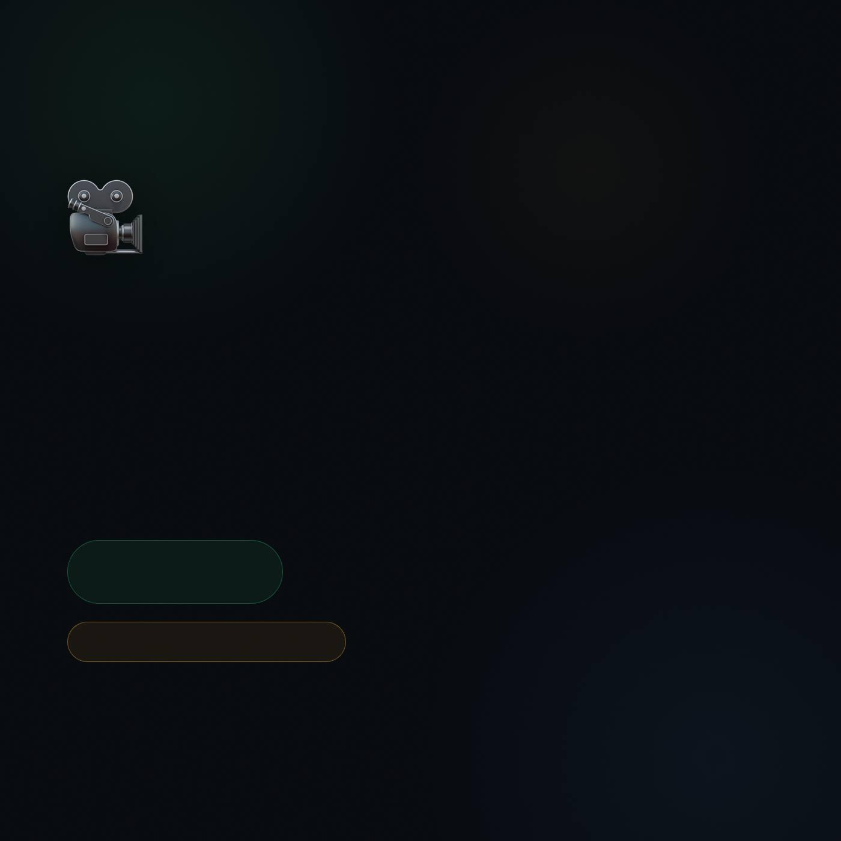
ЭЛЕМЕНТ 7 ИЗ 17
Живые разборы ваших задач
07
Раз в неделю: приносите свой случай — уходите с решением
ЦЕННОСТЬ
$900
НАКОПЛЕНО
$14.300
Notes:
Элемент 7
снимает «а если у меня не получится» — разбирают именно ваш проект. одной фразой, без пересказа подзаголовка. Ценность произносится ровно, без извинений.

Slide 38
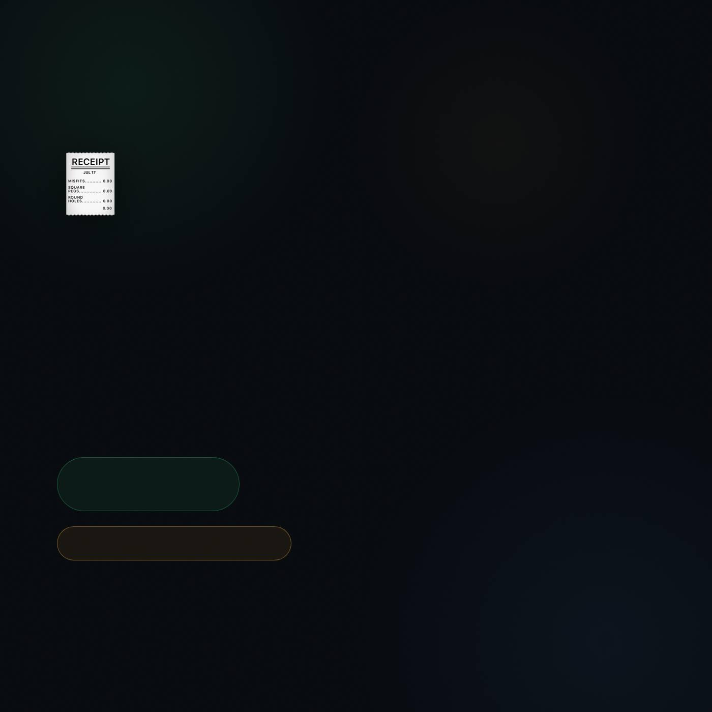
ЭЛЕМЕНТ 8 ИЗ 17 · БОНУС
Шаблоны договоров и приём оплаты
08
Как принять деньги и не остаться без них
ЦЕННОСТЬ
$350
НАКОПЛЕНО
$14.650
Notes:
Элемент 8
закрывает страх «обманут и не заплатят». одной фразой, без пересказа подзаголовка. Ценность произносится ровно, без извинений. Стоп: «чтобы деньги пришли и остались вашими — договор, счёт, приём оплаты готовы. Ни одного юриста». Пауза.

Slide 39

ЭЛЕМЕНТ 9 ИЗ 17 · БОНУС
Обновления агентов, пока пользуетесь
09
Модели меняются каждый месяц — агенты обновляются вместе с ними
ЦЕННОСТЬ
$500
НАКОПЛЕНО
$15.150
Notes:
Элемент 9
снимает «устареет через полгода». одной фразой, без пересказа подзаголовка. Ценность произносится ровно, без извинений. Стоп: «модели меняются каждый месяц — ваши агенты обновляются сами, вам ничего не переделывать». Пауза.

Slide 40
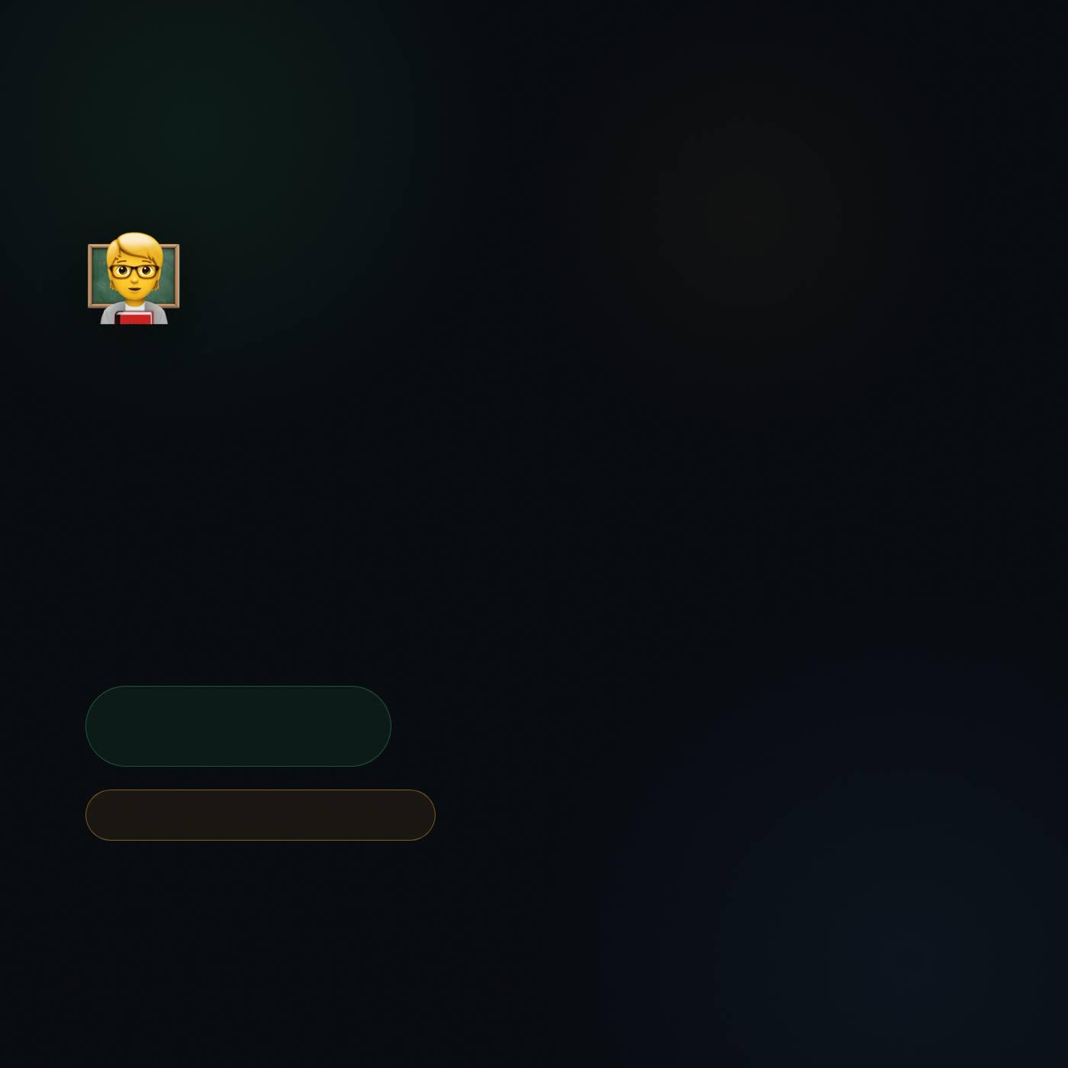
ЭЛЕМЕНТ 10 ИЗ 17 · ЗАКРЫВАЕТ «А Я НЕ СМОГУ»
Куратор, который проверяет ваши шаги
10
Ошибку заметят раньше, чем она будет стоить денег
ЦЕННОСТЬ
$1.100
НАКОПЛЕНО
$16.250
Notes:
Элемент 10
снимает «останусь один с записями». одной фразой, без пересказа подзаголовка. Ценность произносится ровно, без извинений. Назвать возражение вслух: «это против "а я не смогу"» (канон 55).

Slide 41

ЭЛЕМЕНТ 11 ИЗ 17
Закрытый чат и рейтинг в игровой форме
11
Вопрос в 23:00 — ответ в 23:05. И таблица, где видно, кто на каком шаге
ЦЕННОСТЬ
$300
НАКОПЛЕНО
$16.550
Notes:
Элемент 11
среда и азарт: рейтинг в игровой форме не даёт бросить. одной фразой, без пересказа подзаголовка. Ценность произносится ровно, без извинений.

Slide 42

ЭЛЕМЕНТ 12 ИЗ 17 · БОНУС
Доска объявлений: работа и клиенты для учеников
12
Регулярные предложения от заказчиков и партнёров — только для тех, кто в программе
ЦЕННОСТЬ
$600
НАКОПЛЕНО
$17.150
Notes:
Элемент 12
новый элемент по правке 8e: регулярные предложения о работе и клиентах для учеников. В Bronze не входит — с Silver. Одной фразой: «заказчики приходят к нам — мы отдаём их вам». Стоп: «заказчики и партнёры приходят к нам — мы отдаём их вам. Вы не один на рынке». Пауза.

Slide 43
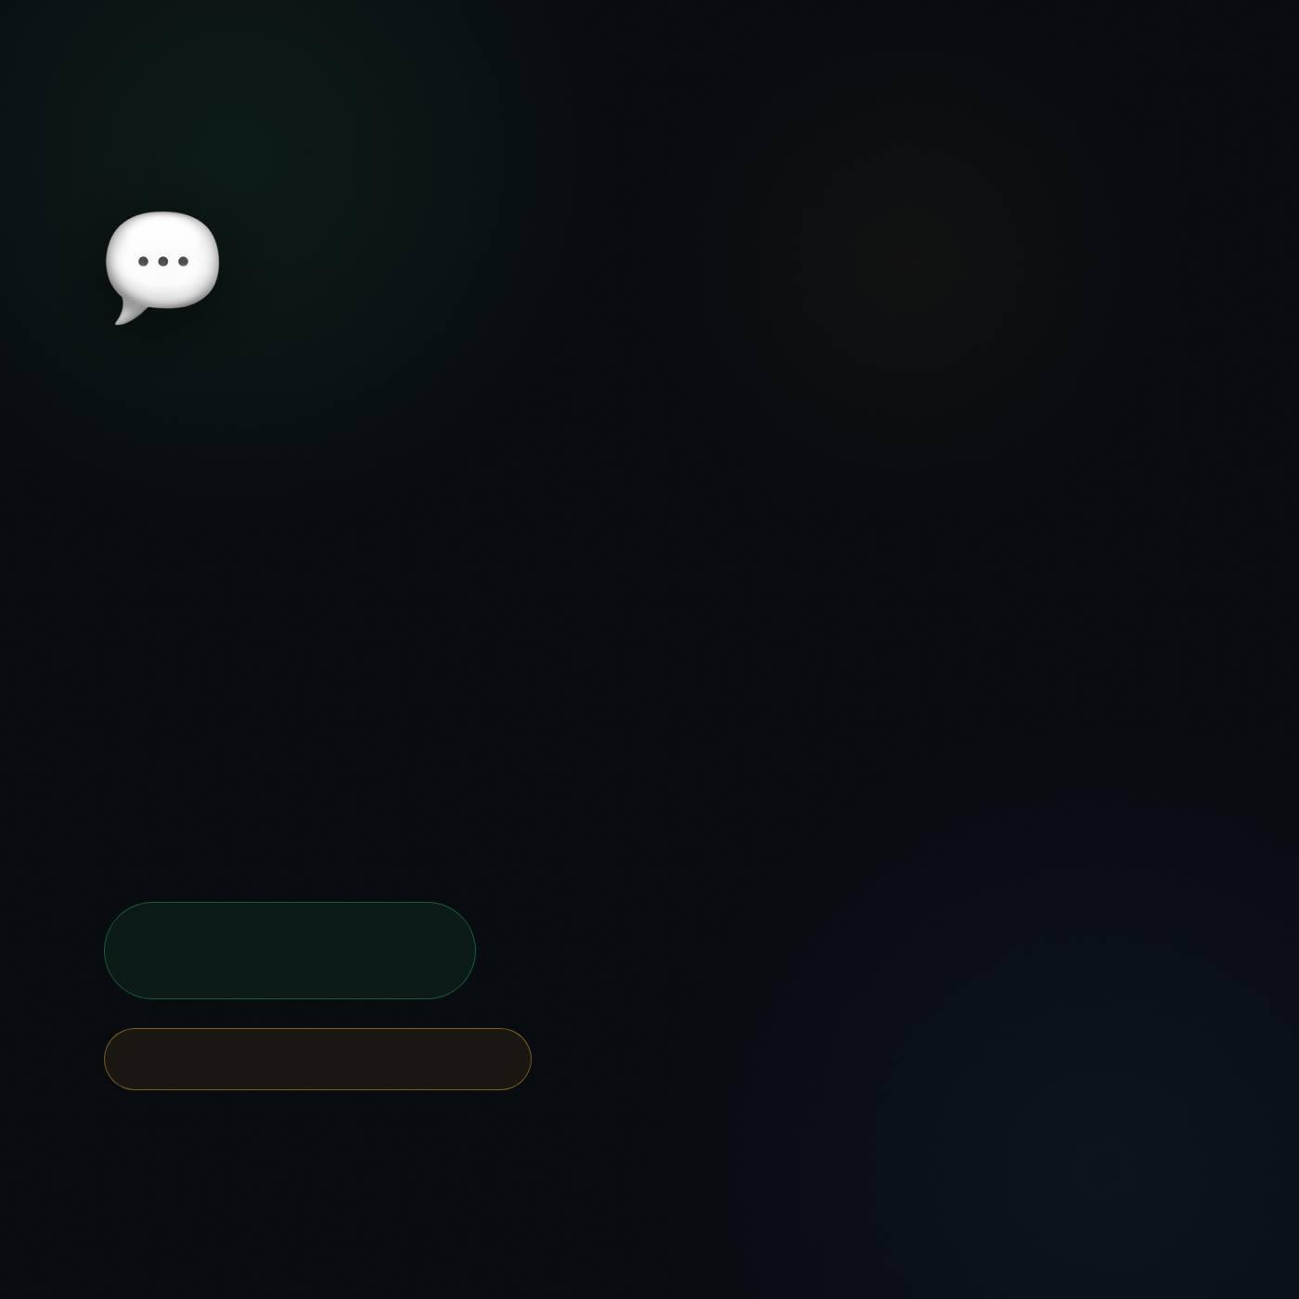
ЭЛЕМЕНТ 13 ИЗ 17
Настройки агента-продавца под ваши услуги
13
Как поставить его в Telegram, WhatsApp и Instagram, чтобы он продавал именно ваше
ЦЕННОСТЬ
$1.200
НАКОПЛЕНО
$18.350
Notes:
Элемент 13
снимает «а что я скажу клиенту»: продавец настраивается под ваши услуги и живёт в мессенджерах. одной фразой, без пересказа подзаголовка. Ценность произносится ровно, без извинений.

Slide 44
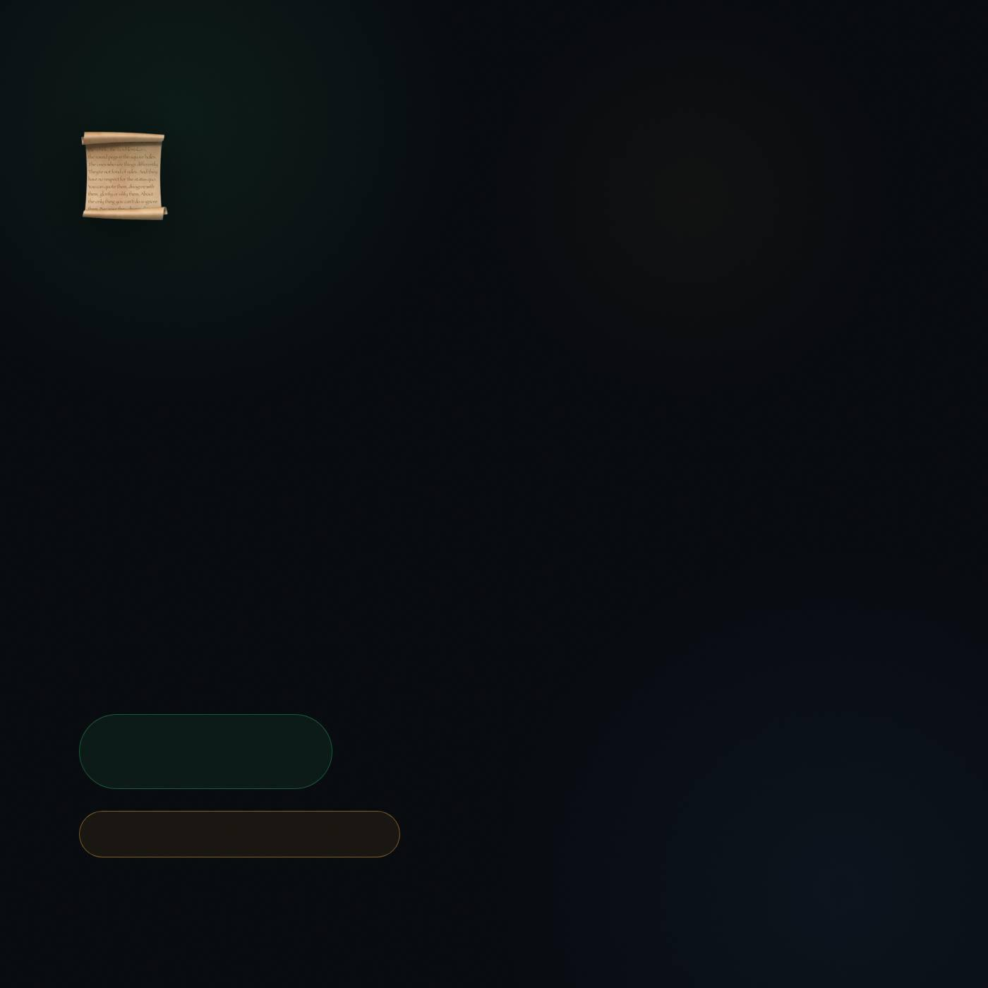
ЭЛЕМЕНТ 14 ИЗ 17
Скрипты продаж и шаблоны коммерческих предложений
14
От «здравствуйте» до «выставляю счёт», ответы на возражения и КП под каждую услугу
ЦЕННОСТЬ
$400
НАКОПЛЕНО
$18.750
Notes:
Элемент 14
скрипты — на случай, когда продавец передал разговор человеку. одной фразой, без пересказа подзаголовка. Ценность произносится ровно, без извинений.

Slide 45
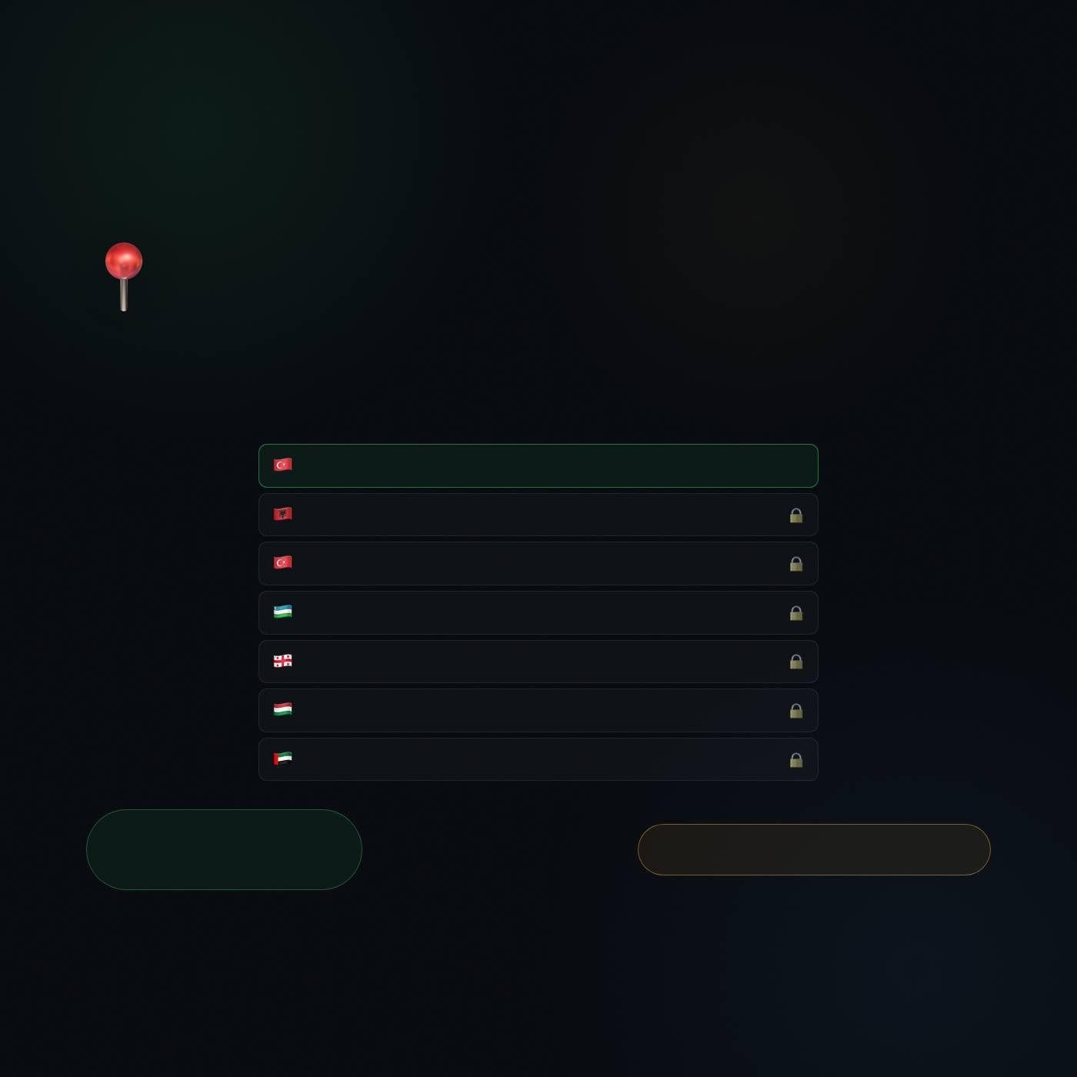
ЭЛЕМЕНТ 15 ИЗ 17 · БОНУС
Связки топовых локаций для поиска клиентов
Города, где отвечают чаще. И города, куда лучше не заходить
Анталья
лучший баланс
Тирана
пиковая конверсия
Стамбул
вам пишут 50 агентств в день
Ташкент
легче всего продать
Тбилиси
рынок мелкий
Будапешт
уже всё продано
Дубай
вы там пятисотый в очереди
ЦЕННОСТЬ
$500
НАКОПЛЕНО
$19.250
Notes:
Элемент 15
интрига, а не таблица: показываем только флаги и города, причина у всех под замком — открыта одна строка. Сказать: «Анталья — лучший баланс. Почему остальные шесть именно такие, разберём внутри». Не расшифровывать. Ценность $500 произносится ровно. Пауза.

Slide 46

ЭЛЕМЕНТ 16 ИЗ 17 · БОНУС
Каталог связок под каждую услугу
16
Что продавать, кому и как — и настройка агентов под связку, пошагово
ЦЕННОСТЬ
$600
НАКОПЛЕНО
$19.850
Notes:
Элемент 16
связка = что · кому · как (определена в Секрете 3). Каталог связок под каждую из 7 услуг + как настроить агентов под неё. «Не догадки — готовые связки». Стоп: «что продавать, кому и как — под каждую услугу. Связки, которые работают, и новые — по мере появления». Пауза.

Slide 47

ЭЛЕМЕНТ 17 ИЗ 17 · ТОЛЬКО GOLD
Групповые страт-сессии со мной
Четыре живые сессии в малой группе
Разбираем ваш проект: ниша, цена, первые клиенты, что чинить
17
Между сессиями — ваши вопросы в чате набора
ЦЕННОСТЬ
$1.500
НАКОПЛЕНО
$21.350
Notes:
Элемент 17
эксклюзив Gold: четыре живые страт-сессии в малой группе — разбор проекта до первых денег, между сессиями вопросы в чате. Ценность $1.500 — решение Влада 10.09. Стоп: «зачем вам это» — «вы не гадаете, тот ли шаг делаете: раз в две недели мы смотрим на ваш проект вместе». Только в Gold.

Slide 48

Почему нельзя войти когда угодно
Поток ограничен людьми — беру столько, скольким успеваю помочь дойти до первого клиента. Стартуем одной датой
Здесь нет таймера и «осталось три места»
Notes:
Почему не когда угодно
обосновать дефицит пропускной способностью и заранее снять подозрение в манипуляции. дословно: «для вас спешка — признак развода. Я это знаю». ---

Slide 49

ПРИВЛЕЧЕНИЕ И ПРОДАЖИ · 7 АГЕНТОВ · 13 МОДУЛЕЙ · 10 НЕДЕЛЬ
Набор «Gold»: всё целиком
01
Полная система: 13 модулей
$1.500
02
Агенты под 7 трендовых услуг
$5.200
🌐 AI-сайты
$600
🎨 AI-дизайн
$400
🎬 Продающие AI-видео
$500
✍️ Контент-завод с AI-аватаром
$700
🎯 AI-таргет
$1.000
🧭 AI-SEO
$1.000
💬 AI-продавец
$1.000
03
46 готовых задач под ваши услуги
$4.800
04
База шаблонов сайтов по нишам
$600
05
База кейсов под все услуги
$400
06
Нейросети со скидкой до −75%
$900
07
Живые разборы · 10 сессий
$900
08
Договоры и приём оплаты
$350
09
Обновления агентов
$500
10
Куратор проверяет каждый шаг
$1.100
11
Закрытый чат и рейтинг
$300
12
Доска объявлений: работа и клиенты
$600
13
Настройки агента-продавца
$1.200
14
Скрипты продаж и шаблоны КП
$400
15
Связки топовых локаций для поиска клиентов
$500
16
Каталог связок + новые связки по мере появления
$600
17
Групповые страт-сессии · 4 сессии
$1.500
Ценность
$21.350
Notes:
Набор Gold
третий леджер: догорают последние пять. «Здесь не остаётся — здесь всё». Пауза на итоге $21.350.

Slide 50

КОНТЕНТ-ЗАВОД · 4 АГЕНТА · 8 МОДУЛЕЙ · 6 НЕДЕЛЬ
Набор «Silver»: что добавляется
01
Полная система: 8 модулей
$1.500
02
Агенты под 4 трендовые услуги
$2.200
🌐 AI-сайты
$600
🎨 AI-дизайн
$400
🎬 Продающие AI-видео
$500
✍️ Контент-завод с AI-аватаром
$700
🎯 AI-таргет
$1.000
🧭 AI-SEO
$1.000
💬 AI-продавец
$1.000
03
33 готовые задачи под ваши услуги
$3.400
04
База шаблонов сайтов по нишам
$600
05
База кейсов под все услуги
$400
06
Нейросети со скидкой до −75%
$900
07
Живые разборы · 6 сессий
$540
08
Договоры и приём оплаты
$350
09
Обновления агентов
$500
10
Куратор проверяет каждый шаг
$1.100
11
Закрытый чат и рейтинг
$300
12
Доска объявлений: работа и клиенты
$600
13
Настройки агента-продавца
$1.200
14
Скрипты продаж и шаблоны КП
$400
15
Связки топовых локаций для поиска клиентов
$500
16
Каталог связок + новые связки по мере появления
$600
17
Групповые страт-сессии · 4 сессии
$1.500
Ценность
$12.390
Notes:
Набор Silver
второй леджер: те же строки на тех же местах — загорается ещё пять. «Добавляем договоры, обновления, куратора, чат и доску». Итог $12.390.

Slide 51

ФУНДАМЕНТ И САЙТЫ · 1 АГЕНТ · 5 МОДУЛЕЙ · 4 НЕДЕЛИ
Набор «Bronze»: с чего начинаете
01
Полная система: 5 модулей
$1.500
02
Агент под услугу «AI-сайты»
$600
🌐 AI-сайты
$600
🎨 AI-дизайн
$400
🎬 Продающие AI-видео
$500
✍️ Контент-завод с AI-аватаром
$700
🎯 AI-таргет
$1.000
🧭 AI-SEO
$1.000
💬 AI-продавец
$1.000
03
16 готовых задач под ваши услуги
$1.700
04
База шаблонов сайтов по нишам
$600
05
База кейсов под все услуги
$400
06
Нейросети со скидкой до −75%
$900
07
Живые разборы · 4 сессии
$360
08
Договоры и приём оплаты
$350
09
Обновления агентов
$500
10
Куратор проверяет каждый шаг
$1.100
11
Закрытый чат и рейтинг
$300
12
Доска объявлений: работа и клиенты
$600
13
Настройки агента-продавца
$1.200
14
Скрипты продаж и шаблоны КП
$400
15
Связки топовых локаций для поиска клиентов
$500
16
Каталог связок + новые связки по мере появления
$600
17
Групповые страт-сессии · 4 сессии
$1.500
Ценность
$6.060
Notes:
Набор Bronze
первый леджер — база. Семь строк горят, остальные погашены: это не «вычеркнули», а «пока нет». Идти сверху вниз. Итог $6.060.

Slide 52
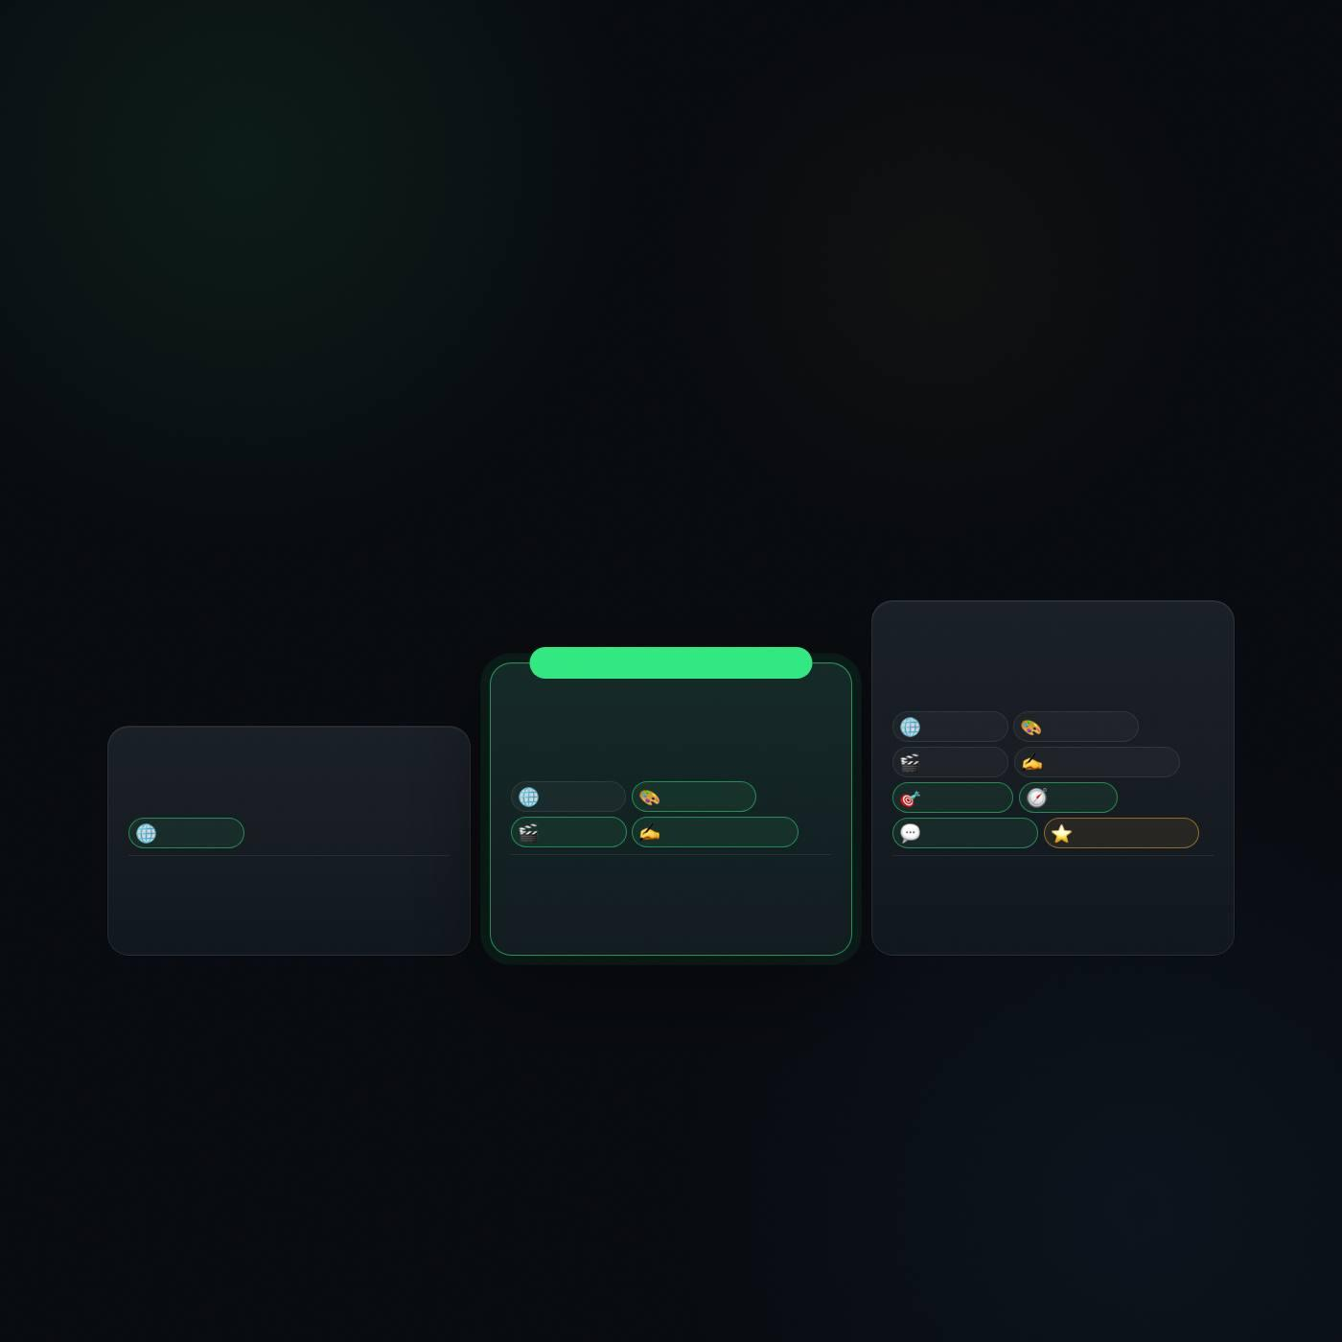
АГЕНТЫ ПО НАБОРАМ
Чем наборы отличаются: какие агенты у вас работают
Gold
Silver
ПРОДАЁТ И УДЕРЖИВАЕТ АГЕНТ
Bronze
КОНТЕНТ ПРИВОДИТ КЛИЕНТОВ
AI-сайты
AI-дизайн
AI-видео
Контент-завод
ДЕЛАЕТЕ САМИ
AI-сайты
AI-дизайн
AI-таргет
AI-SEO
AI-сайты
AI-видео
Контент-завод
AI-продавец
страт-сессии
1
4
7
агент
агента
агентов
Каждая ступень добавляет агентов. Ничего не исчезает — только прибавляется
Результаты индивидуальны и не являются типичными
Notes:
Агенты по наборам
единственная задача слайда — показать разницу наборов по агентам. Блоки и потолок дохода убраны, мелкого шрифта нет. Идти слева направо: «Bronze — один агент, сайты. Silver — плюс дизайн, видео и контент-завод. Gold — плюс реклама, поиск и продавец». Дать чипам догореть. ~25 сек.

Slide 53
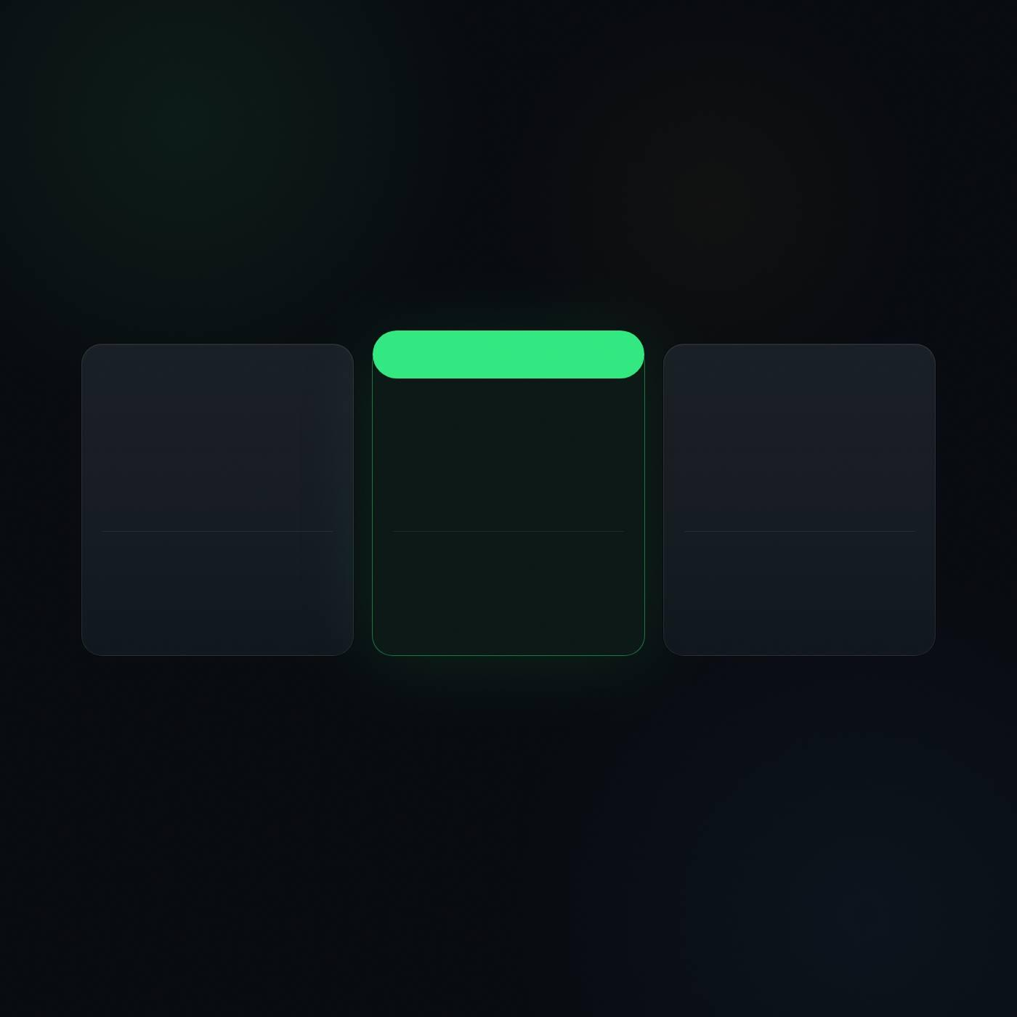
Три набора
Bronze
Silver
Gold
$6.060
$12.390
$21.350
услуг
1
услуг
4
услуг
7
агентов
1
агентов
4
агентов
7 · с продавцом
модулей
5
модулей
8
модулей
13
недель
4
недель
6
недель
10
Это ценность каждого набора. Сколько стоит вход — через минуту
Notes:
Три набора
зритель узнаёт о существовании наборов ДО цены. Суммы потенциала не показываем — рядом с ценностью их читают как прайс, проговариваем голосом. Trial close: «сам, с куратором или агентство?»

Slide 54
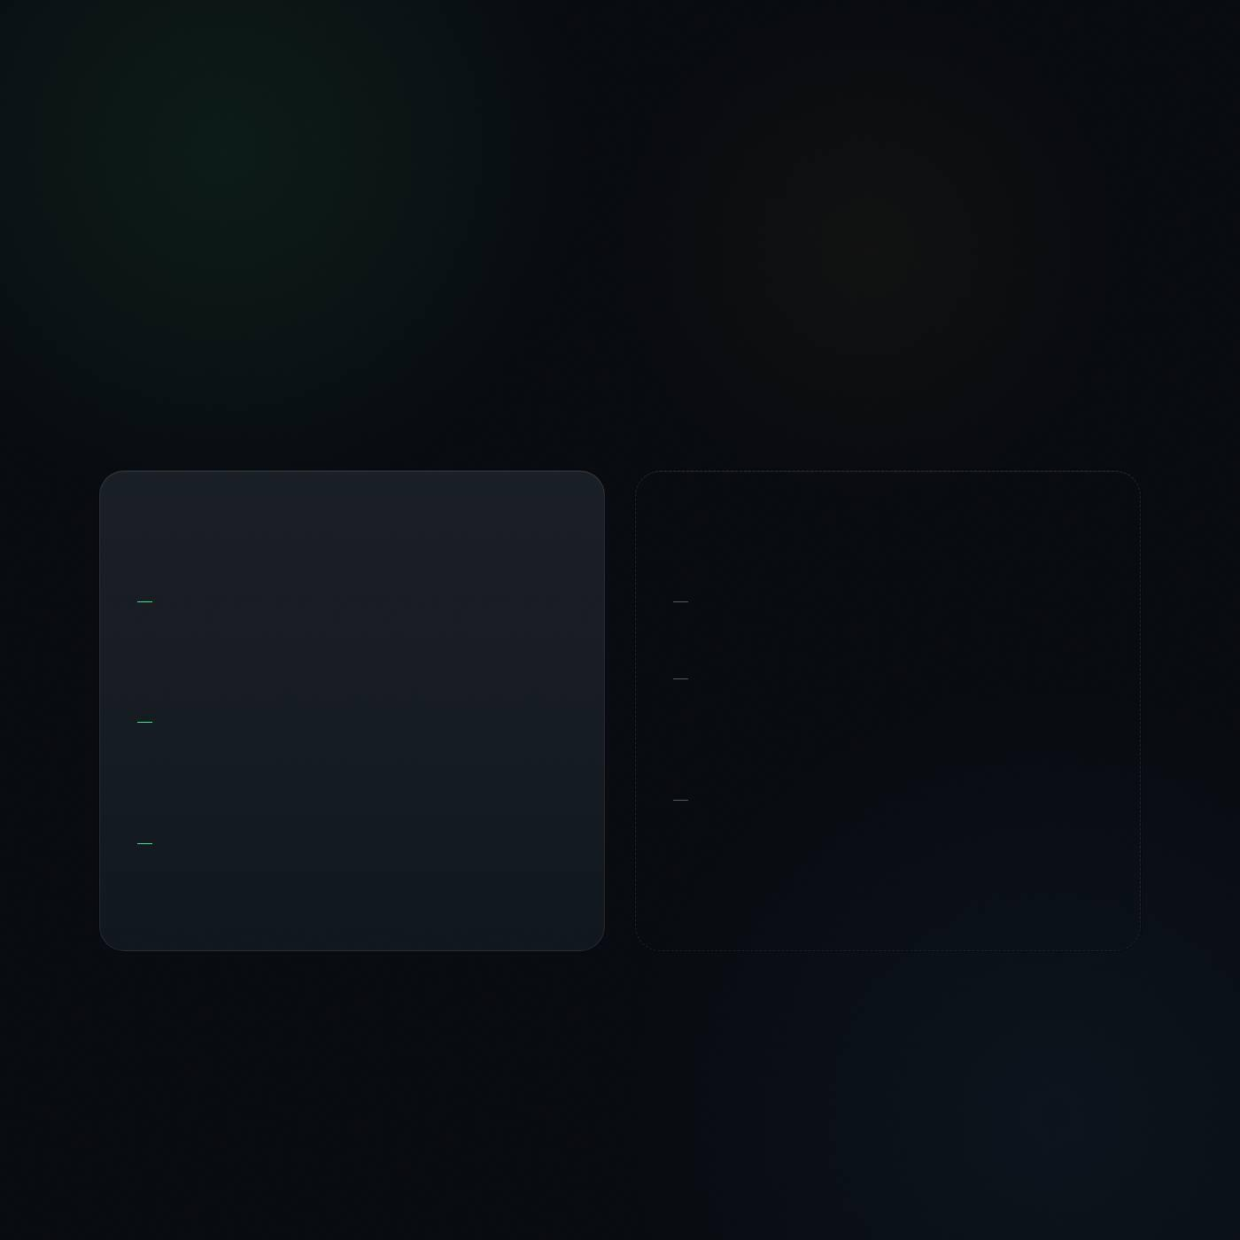
Кому здесь делать нечего
ВАМ СЮДА, ЕСЛИ
НЕ СЮДА, ЕСЛИ
Есть три куска по полчаса в неделю
Ищете кнопку «бабло»
Не готовы написать ни одному бизнесу
Готовы инвестировать $50/мес на нейронки
Нужна гарантия точной суммы к дате
Хотите деньги, а не диплом
Notes:
Кому подходит
честная отсечка поднимает ценность и отсекает будущие разочарования. прямо, без заигрывания: «скажу, кому не надо нажимать кнопку».

Slide 55

А если бы это дало только первого клиента
Первого чужого человека, который заплатил вам за работу
Notes:
Первый клиент
if-all №2. Тихо. «Первые $250 важны не суммой. Это месяц, когда вы ничего не берёте у своих».

Slide 56

А если бы это просто сняло вопрос «а я потяну?»
Ремесло делает агент, клиентов находит агент. Вам остаётся выбрать, включить и забрать
Сколько бы это стоило именно для вас? Подумайте цифру
Notes:
If-all 3
if-all №3 — третий угол: страх «не потяну» (Секрет 2). Спросить «сколько бы это стоило именно для вас?» и ЗАМОЛЧАТЬ на 3 секунды. Не отвечать за зал: цифру он напишет на следующем слайде.

Slide 57

Как думаете, сколько стоит вход?
$0
$21.350
Напишите цифру в чат
ЦЕННОСТЬ НА СТОЛЕ
Notes:
Анкоринг
социальный анкоринг — зал сам ставит якорь сверху. дать 10–15 секунд, читать цифры вслух. «Вижу ваши ответы». ---

Slide 58

У меня было два пути
ПЕРВЫЙ
ВТОРОЙ
Срезать всё живое
Отдать полную систему
Продавать запись подешевле
Агентов, связки, разборы
И найти честный формат входа
Notes:
Два пути автора
логика цены до её появления. не извиняться за цену. Ровно.

Slide 59

ВЫ СПРОСИТЕ
«Если система работает — почему вы не заработаете всё сами?»
Пользуюсь. Я и всё сообщество каждый день собираем новые связки и улучшаем старые
Notes:
Почему не сам
самая частая скрытая объекция к автору. Проговорить её самому — до того, как её напишут в чат. «Вы спросите: если у меня есть система по зарабатыванию денег, почему я не пользуюсь ей сам? Пользуюсь. Я и всё моё сообщество каждый день разрабатываем новые связки и улучшаем существующие». Пауза — и на следующий слайд.

Slide 60

И ЧЕСТНО
Физически я все деньги не заработаю
Мне интереснее, чтобы вы заработали на моём инструменте, остались с ним — и мы строили эту систему вместе
Notes:
Почему не сам · зачем мне это
вторая половина ответа, отдельным тактом. Без спешки: «мне интереснее дать каждому заработать на моём инструменте — чтобы вы пришли, дальше пользовались моими агентами и оставались моими клиентами. Мне интересно строить свою систему». Это последний слайд перед витриной цен — закончить спокойно и сразу переходить к цене.

Slide 61
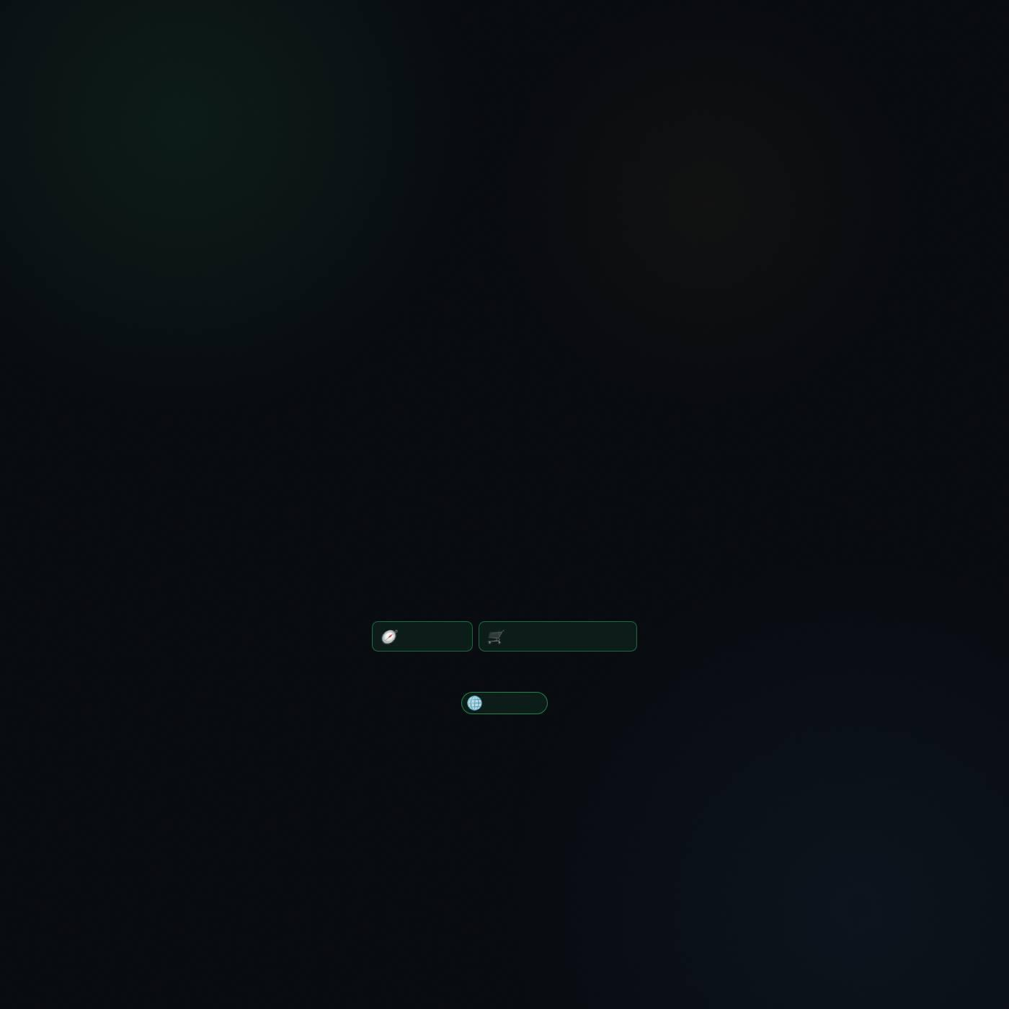
Bronze — если делаете сами
Разобраться руками, собрать первый сайт и найти первого клиента среди знакомых
Фундамент
Маркетинг и сайты
AI-сайты
результаты индивидуальны
Notes:
Bronze: описание
идёт сразу за своим набором: для кого он и что человек уносит. помочь выбрать за три секунды: блоки — что внутри, чипы — какие агенты, внизу потолок дохода. Потолок дохода проговорить голосом, на слайде его нет.

Slide 62
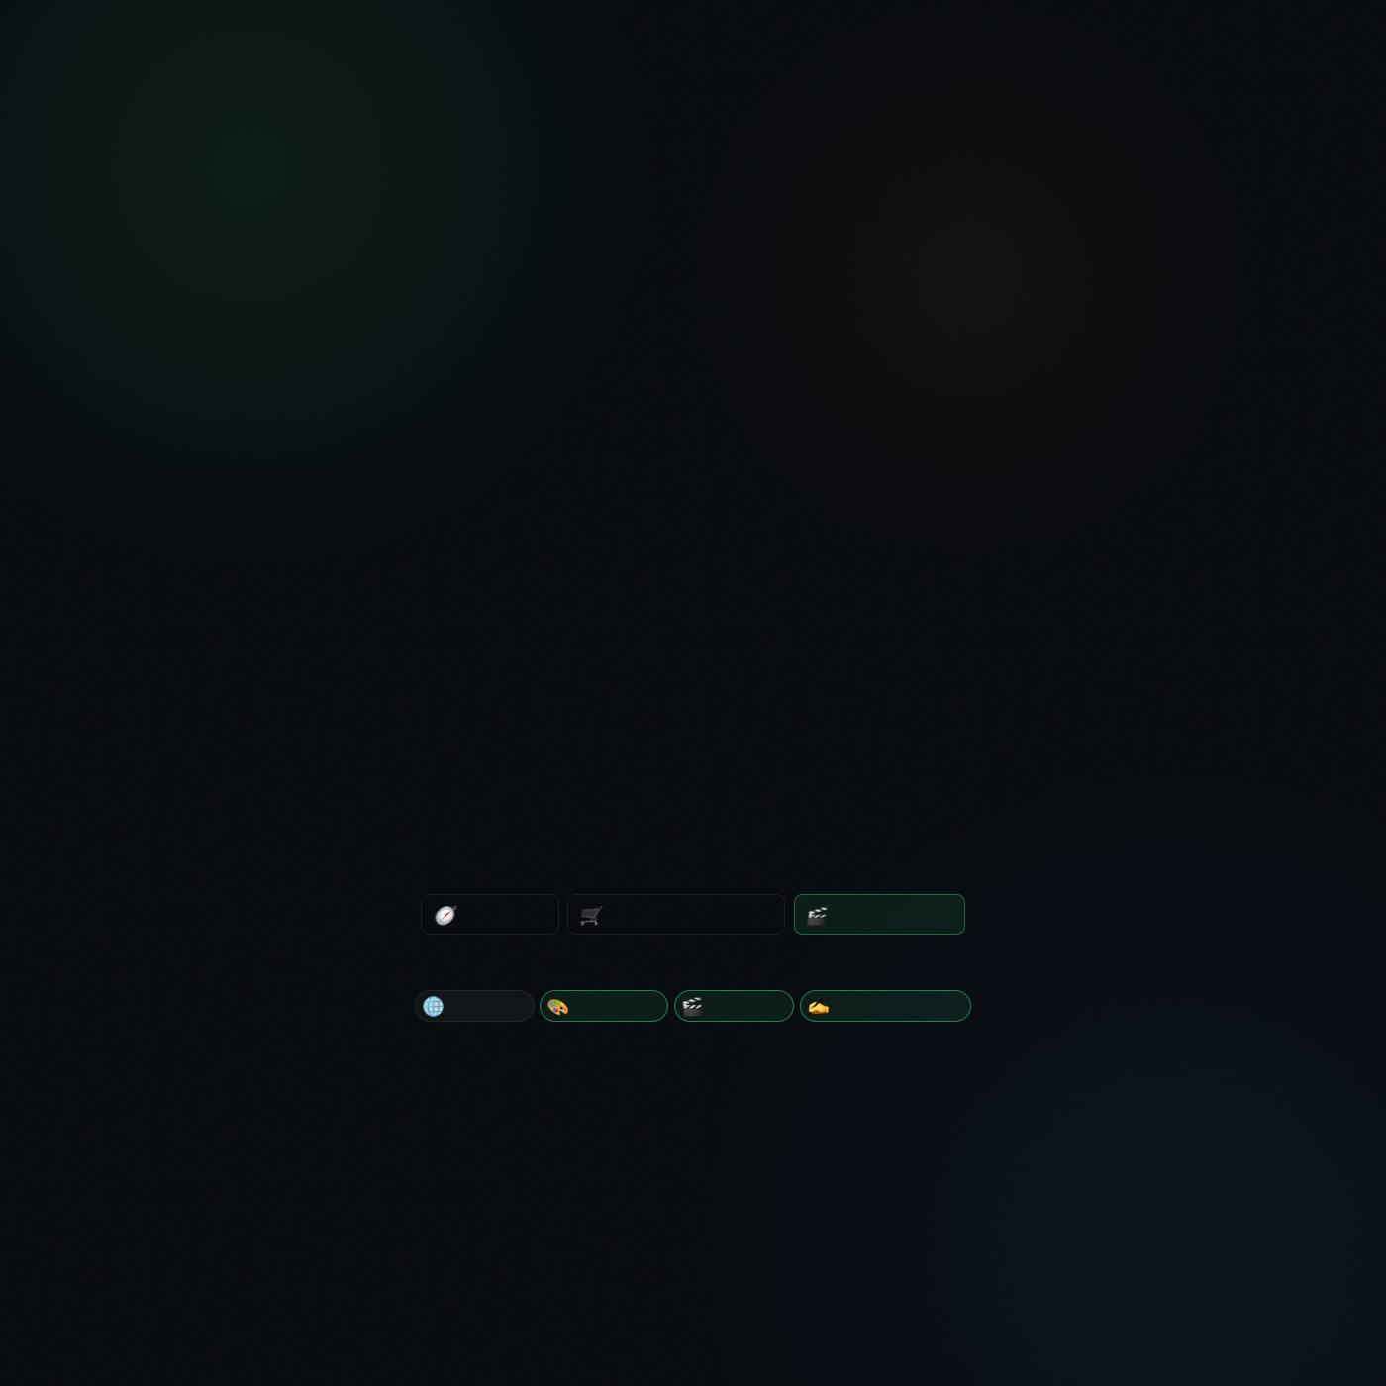
Silver — если хотите, чтобы контент работал за вас
Четыре услуги в прайсе и контент-завод с вашим двойником — услуга с оплатой каждый месяц
Фундамент
Маркетинг и сайты
Контент-завод
AI-сайты
AI-дизайн
AI-видео
Контент-завод
результаты индивидуальны
Notes:
Silver: описание
идёт сразу за своим набором: для кого он и что человек уносит. помочь выбрать за три секунды: блоки — что внутри, чипы — какие агенты, внизу потолок дохода. Потолок дохода проговорить голосом, на слайде его нет.

Slide 63
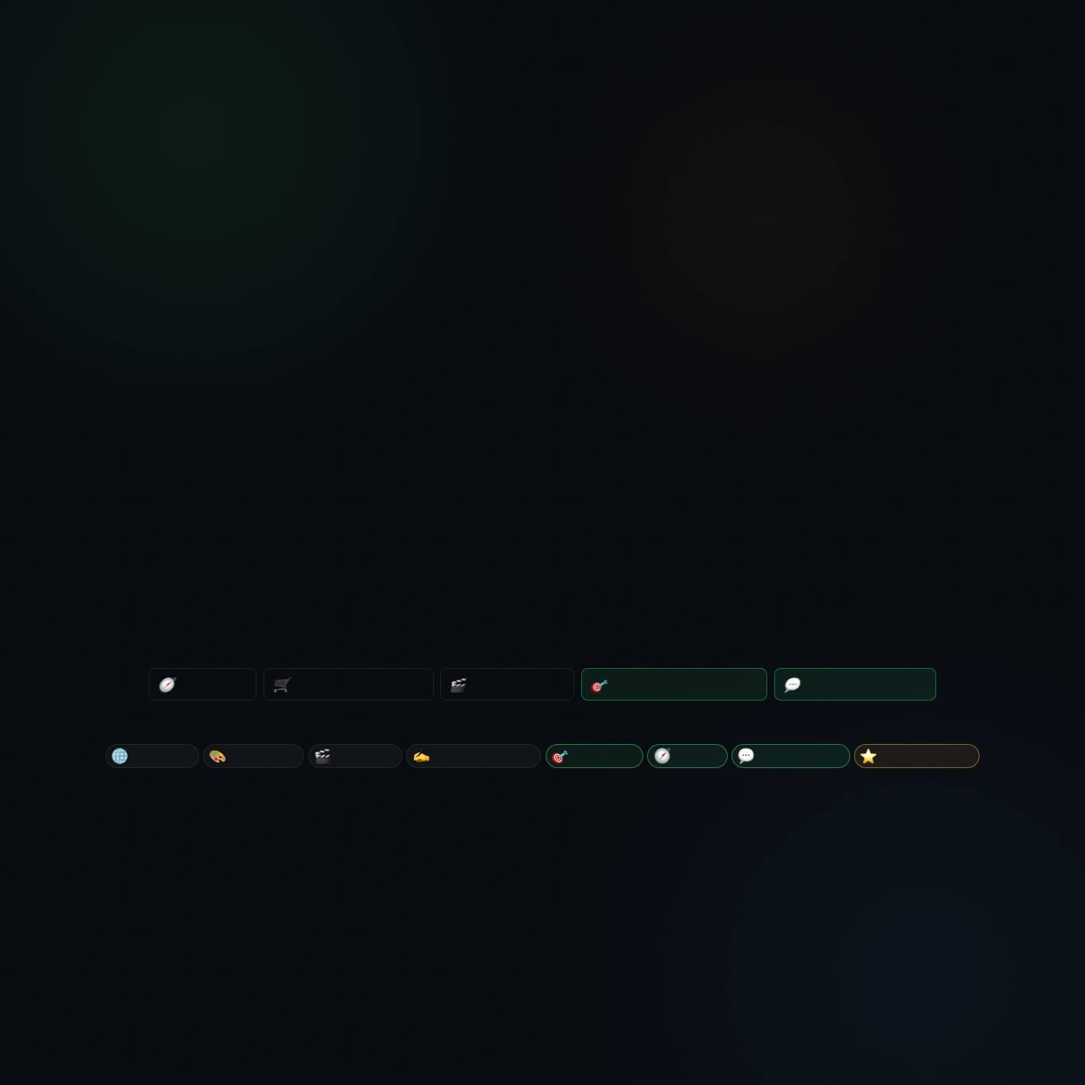
Gold — если продавать должен агент
Реклама приводит клиентов, агент закрывает сделку, а ваш проект мы разбираем на страт-сессиях
Фундамент
Маркетинг и сайты
Контент-завод
Привлечение клиентов
Продажи и связки
AI-сайты
AI-дизайн
AI-видео
Контент-завод
AI-таргет
AI-SEO
AI-продавец
страт-сессии
результаты индивидуальны
Notes:
Gold: описание
идёт сразу за своим набором: для кого он и что человек уносит. помочь выбрать за три секунды: блоки — что внутри, чипы — какие агенты, внизу потолок дохода. Потолок дохода проговорить голосом, на слайде его нет.

Slide 64
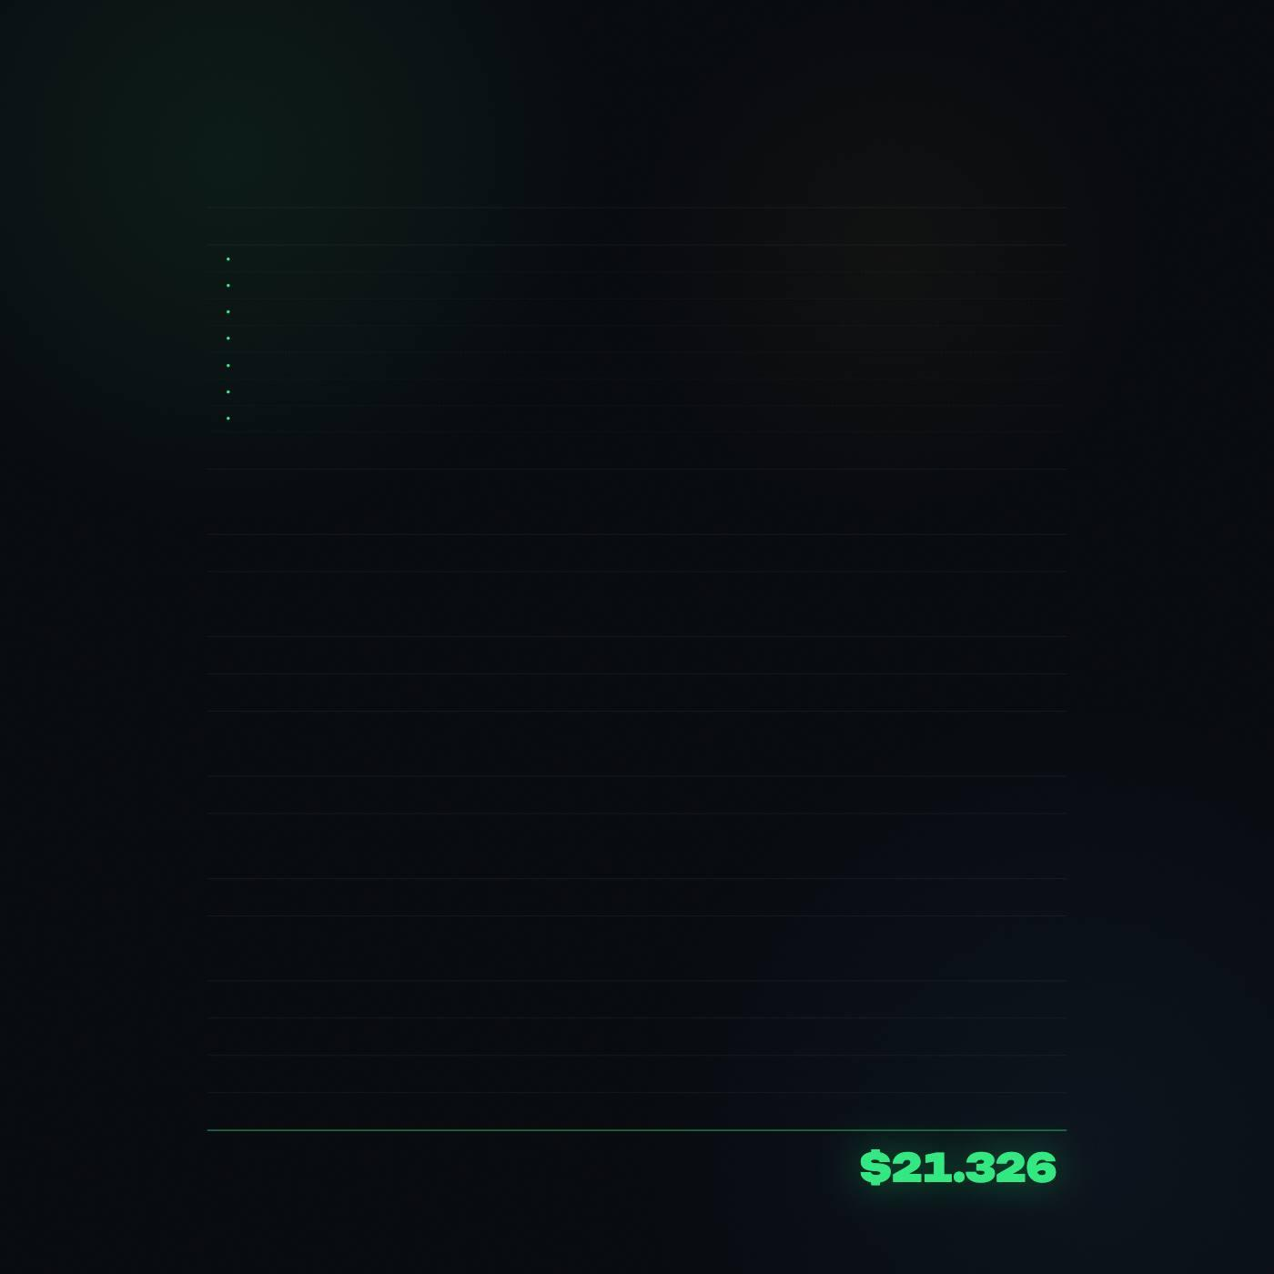
Что входит целиком
СИСТЕМА И АГЕНТЫ
01
Полная система: 13 модулей · 5 блоков
$1.500
02
Агенты под 7 трендовых услуг
$5.200
🌐 AI-сайты
$600
🎨 AI-дизайн
$400
🎬 Продающие AI-видео
$500
✍️ Контент-завод с AI-аватаром
$700
🎯 AI-таргет
$1.000
🧭 AI-SEO
$1.000
💬 AI-продавец
$1.000
03
46 готовых задач под ваши услуги
$4.800
ГОТОВЫЕ БАЗЫ
04
База шаблонов сайтов по нишам
$600
05
База кейсов под все услуги
$400
ЧТОБЫ ПРОДАВАТЬ
06
Настройки агента-продавца
$1.200
07
Скрипты продаж и шаблоны КП
$400
08
Договоры и приём оплаты
$350
ЧТОБЫ НАХОДИТЬ КЛИЕНТОВ
09
Связки топовых локаций для поиска клиентов
$500
10
Каталог связок + новые связки по мере появления
$600
ИНСТРУМЕНТЫ
11
Нейросети со скидкой до −75%
$900
12
Обновления агентов
$500
ЛЮДИ РЯДОМ
13
Куратор проверяет каждый шаг
$1.100
14
Закрытый чат и рейтинг
$300
15
Доска объявлений: работа и клиенты
$600
16
Живые Q&A · 10 сессий
$900
17
Групповые страт-сессии · 4 сессии
$1.500
Ценность целиком
$21.308
Notes:
Стек целиком
собрать всё на один экран: сумма набегает от нуля до $21.350 за 2,5 секунды — дать ей повиснуть. Слева шесть групп: система и агенты, базы, продажи, поиск клиентов, инструменты, люди. Цену не называть. В конце — 5 секунд тишины.

Slide 65

Реальная цена
Bronze
Silver
Gold
$6.060
$12.390
$21.350
$990
$1.490
$2.990
1 агент — AI-сайты · 5 модулей
4 агента: сайты, дизайн, видео, контент-завод · 8 модулей
7 агентов + страт-сессии со мной · 13 модулей
Notes:
Витрина цен
кульминация. Цена одной витриной, а не по одной на трёх слайдах. «вы видели ценность каждого набора. Вот цены для тех, кто сегодня в эфире». Пауза после $749. Ровным голосом, никаких извинений.

Slide 66
Цена для тех, кто сегодня в эфире
Bronze
Silver
Gold
$6.060
$12.390
$21.350
$990
$1.490
$2.990
$490
$749
$1.500
1 агент — AI-сайты · 5 модулей
4 агента: сайты, дизайн, видео, контент-завод · 8 модулей
7 агентов + страт-сессии со мной · 13 модулей
Notes:
Витрина цен
кульминация. Цена одной витриной, а не по одной на трёх слайдах. «вы видели ценность каждого набора. Вот цены для тех, кто сегодня в эфире». Пауза после $749. Ровным голосом, никаких извинений.

Slide 67

ГЛАВНАЯ АРИФМЕТИКА ВЕЧЕРА
$490
Это два сайта по $250. Первые две сделки — и вход окуплен целиком
Результаты индивидуальны и не являются типичными
Notes:
Главная арифметика
самый важный логический слайд продажи. Здесь заканчивается вопрос «дорого». «вернитесь к слайду про первый сайт: $250. Две сделки — и вход отбит. А правило тридцати даёт три-четыре ответа в день». 10 секунд тишины.

Slide 68
Monobank и ПриватБанк кредитуют нашых студентов
от 60$/мес
Доход с 1 сайта за $250 в 4 раза превышает ещемесячный платеж
$60 ÷ 30 дней ≈ $2 в день
Результаты индивидуальны и не являются типичными
Notes:
Главная арифметика
самый важный логический слайд продажи. Здесь заканчивается вопрос «дорого». «вернитесь к слайду про первый сайт: $250. Две сделки — и вход отбит. А правило тридцати даёт три-четыре ответа в день». 10 секунд тишины.

Slide 69
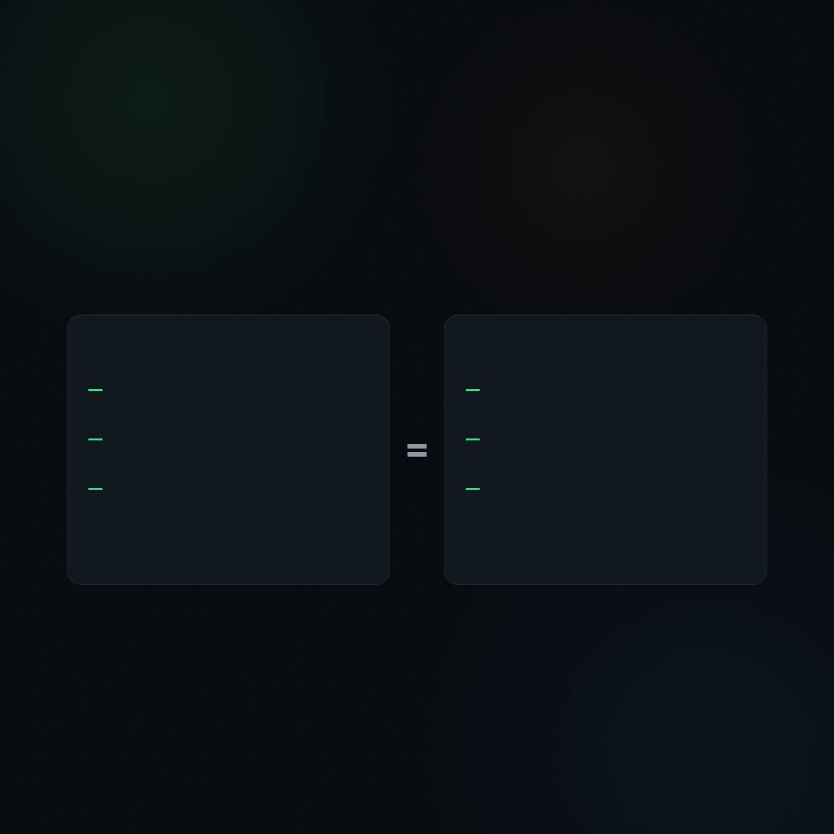
Эти деньги за месяц и так уйдут
УХОДИТ НЕЗАМЕТНО
УХОДИТ В ДЕЛО
1 Кофе
Агенты
Куратор
Разборы
$2 в день
$2 в день
Вопрос не «тратить или нет». Вопрос — на что
Notes:
Эти деньги и так уйдут
бытовой уровень цены. тепло, без давления. Пауза 2 секунды.

Slide 70
СЕГОДНЯ НЕ НАДО ПЛАТИТЬ НИ $1.500, НИ $749 И ДАЖЕ НЕ $490
$10
И не надо выбирать набор
Столько стоит ваше решение сегодня
Notes:
Бронь 10
drop до решения. Меняет предмет покупки: сегодня покупается решение, не набор. Пройтись голосом по всем трём: «ни полторы тысячи, ни семьсот сорок девять, ни даже четыреста девяносто». Пауза перед десяткой. «единственное решение вечера: идёте вы или нет». Пауза.

Slide 71
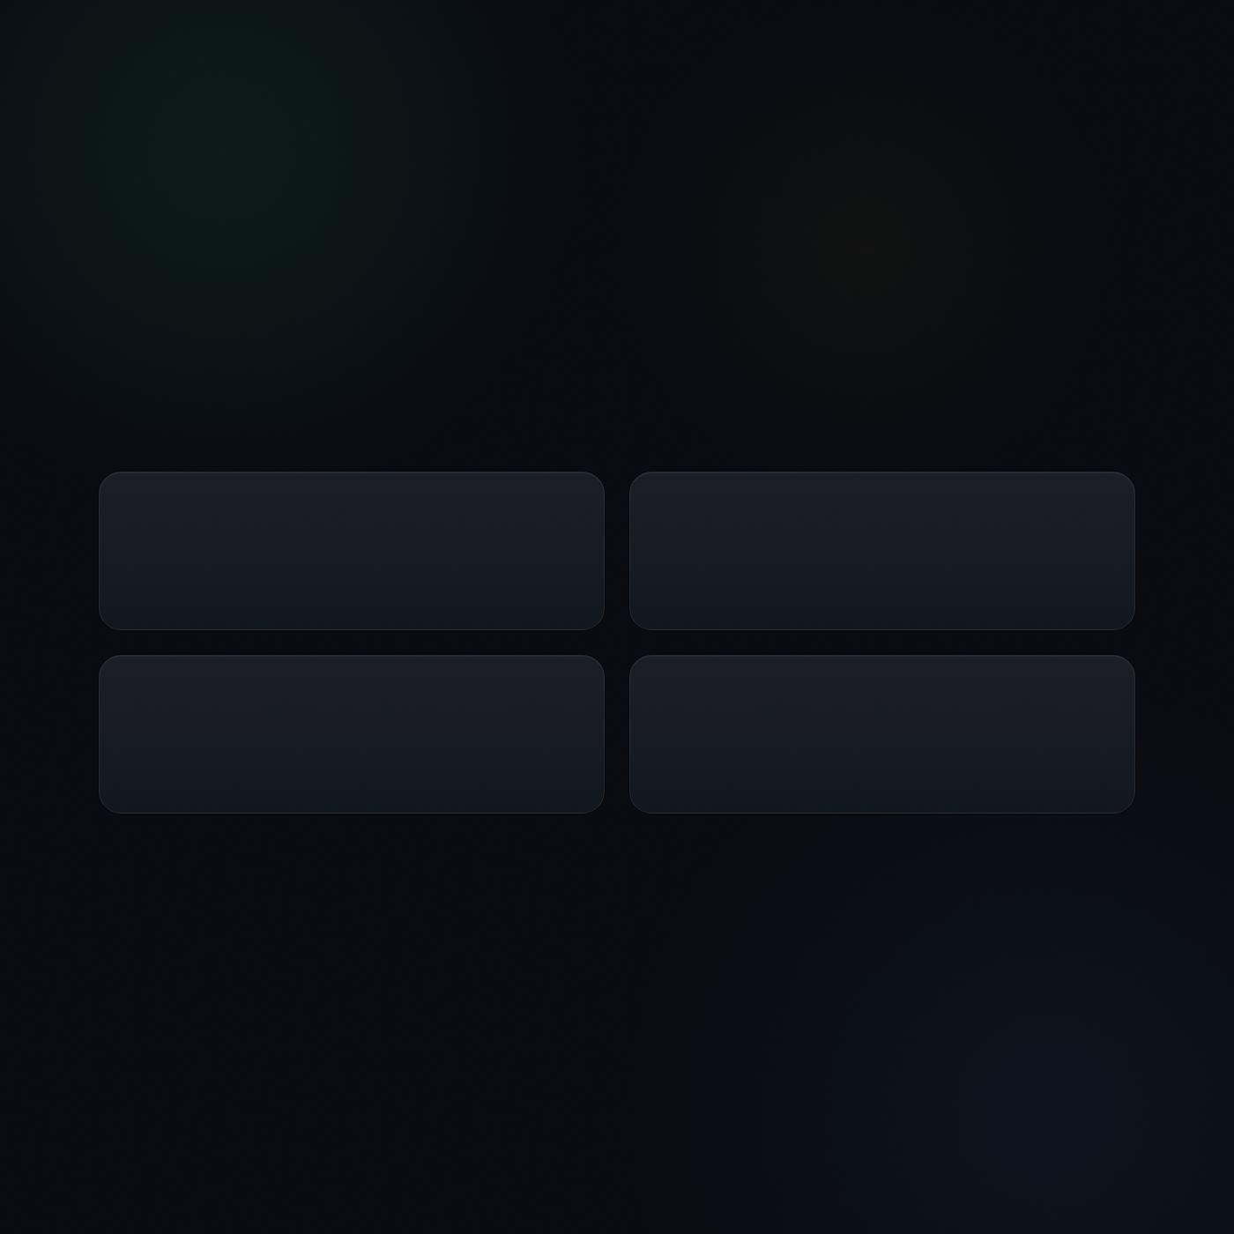
Что фиксирует ваша десятка
Цену этого эфира
Место в потоке
$490 / $749 / $1.500
поток ограничен людьми
Все бонусы эфира
Звонок с командой
остаются в любом случае
в течение суток
Полностью засчитывается в оплату · возвращается без единого вопроса
Notes:
Что фиксирует десятка
снять риск до нуля. «возвращается без единого вопроса» — произнести ГРОМКО. Это главный аргумент, а не мелкий шрифт.

Slide 72

ЭКРАН
Покажу путь оплаты
Кнопка
Форма
Место зафиксировано
В реальном времени, при вас
Notes:
Путь оплаты
зеркальные нейроны. Техническая неопределённость — тихий убийца конверсии на последнем метре. пройти клики вживую на экране. Сказать, что придёт после оплаты. `[НУЖНО: платёжка под европейские карты]`

Slide 73
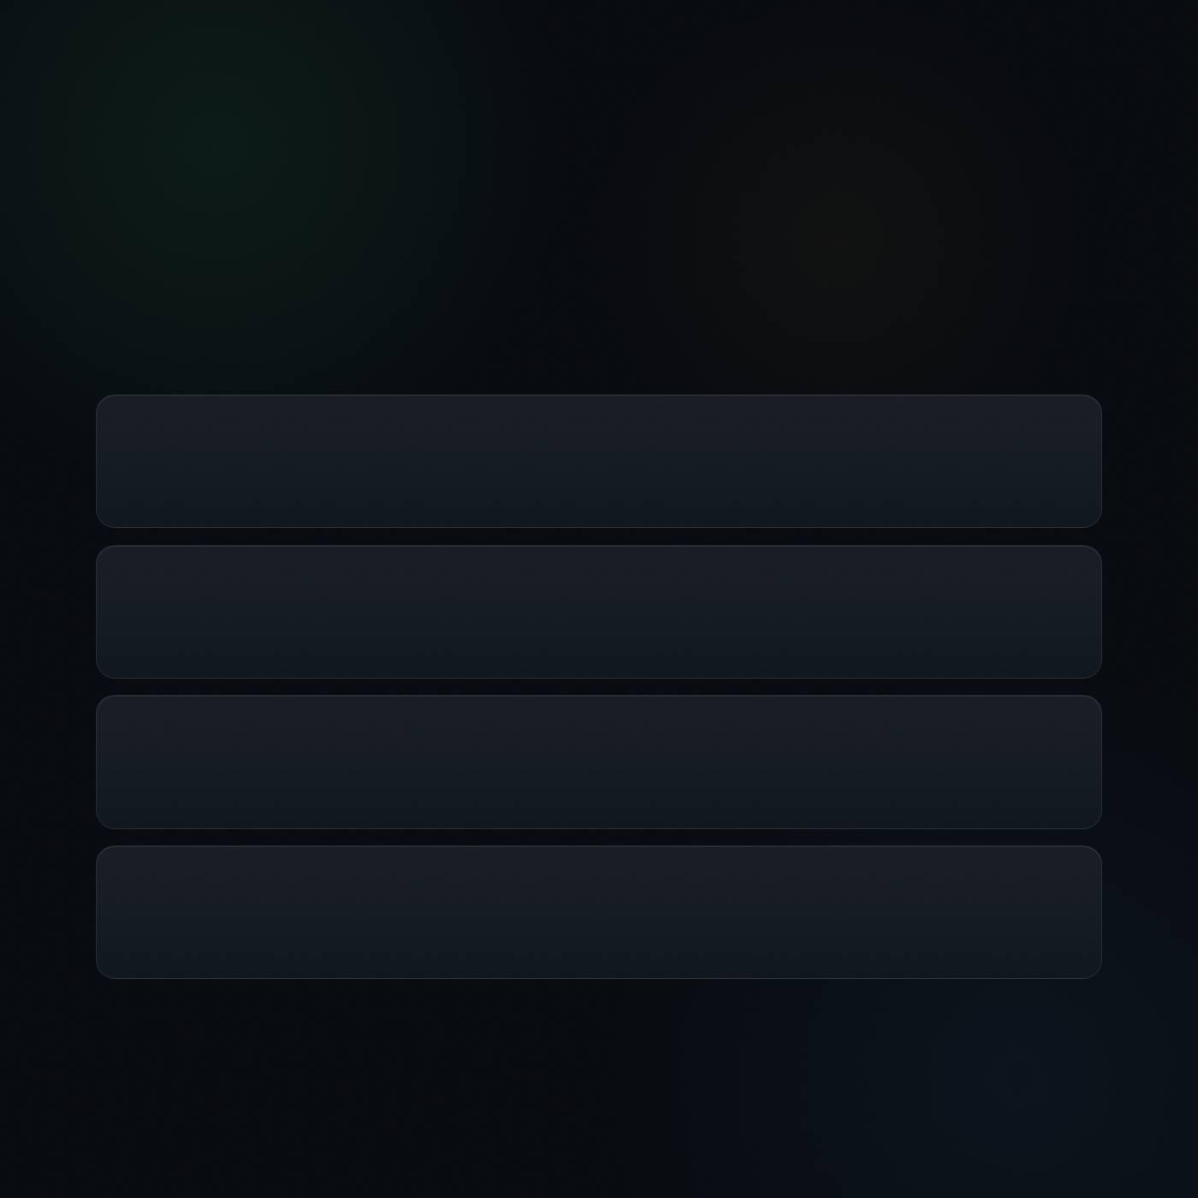
Вот что будет после брони
01
Бронь $10
место и цена зафиксированы
02
Звонок в течение суток
менеджер отвечает на всё, без давления
03
Выбираете набор без спешки
Bronze, Silver или Gold
04
Доступ и первый разбор
на этой же неделе
Notes:
После брони
конкретика по срокам снимает страх неизвестности. читать по пунктам, не торопясь. «Ни одного дня вы не один».

Slide 74

Сегодня вы выбираете не набор. Вы выбираете решение
Бронь $10 → звонок → набор под вашу ситуацию
Notes:
Не выбирайте набор
одно решение за раз конвертит выше. «не ломайте голову между Bronze и Silver — это нормально решить завтра, на спокойную голову, с человеком, который разберёт вашу ситуацию».

Slide 75
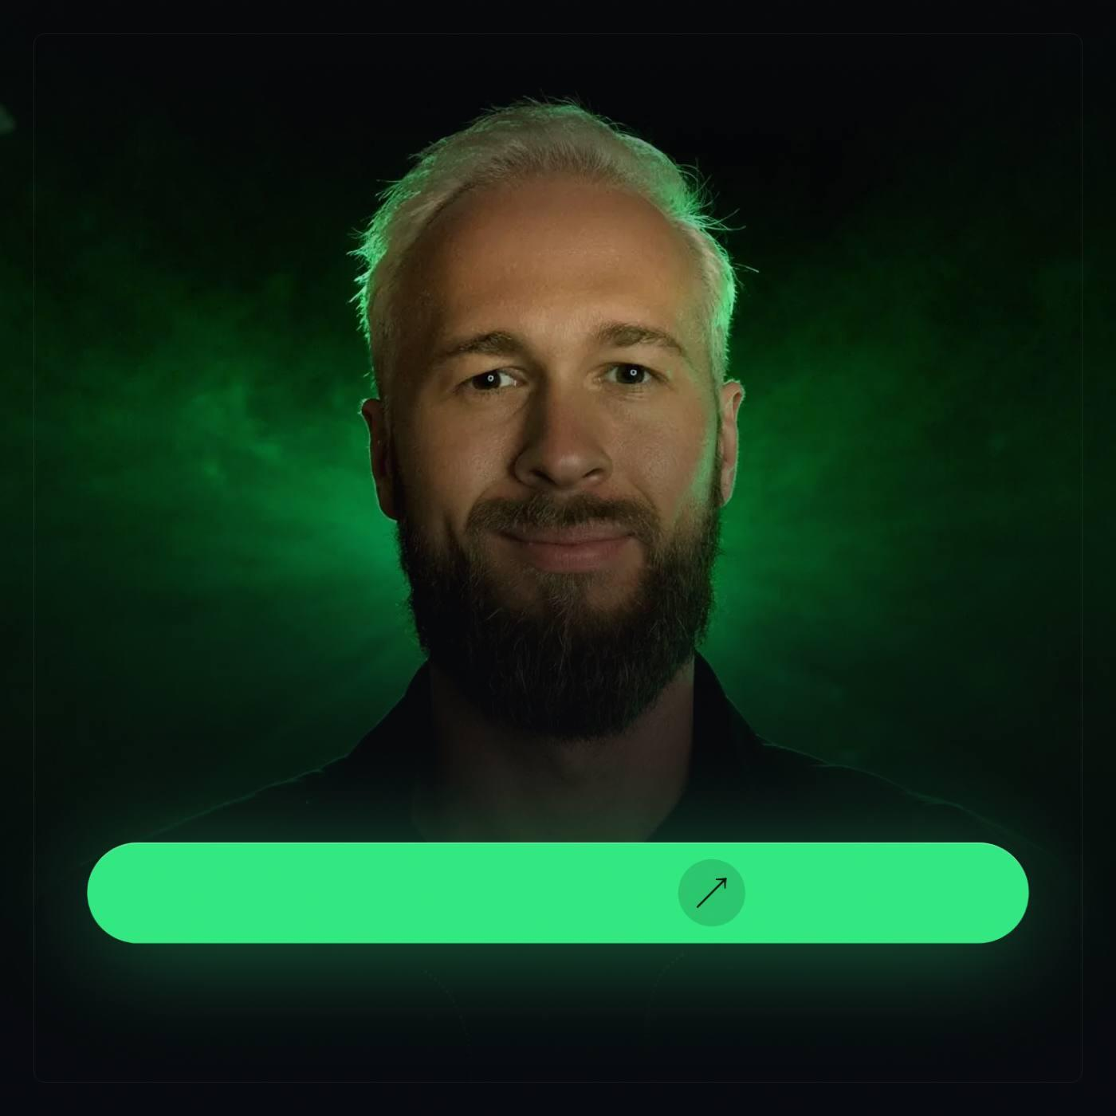
Если эти два часа что-то в вас сдвинули — нажмите сейчас
Поток ограничен людьми · бронь возвращается без вопросов
Забронировать место — $10
условия эфира действуют до конца эфира + 30 минут
Notes:
CTA 1
первый полный призыв. С этого слайда кнопка не исчезает до конца эфира. ~60 сек, прямой взгляд в камеру. «Если сегодняшние два часа что-то в вас сдвинули — нажмите сейчас, пока это чувство живо». Дальше читать брони по именам. `[НУЖНО: CTA_URL]` ---

Slide 76

🛡 ГАРАНТИЯ ПЕРВОГО КЛИЕНТА
Сделали все шаги программы сделаны — и нет результата?
Возвращаем
100% оплаты
Гарантия фиксируется в договоре на 90 дней
Бронь $10 возвращается всегда, без единого вопроса · не возвращаем тому, кто купил и не открыл
Notes:
Гарантия
перенести риск на себя. Одна карточка, как сертификат — референс сл. 139. гордо, не мелким шрифтом. «Вы рискуете десяткой, которая возвращается. Мы — сотнями часов команды и репутацией».

Slide 77
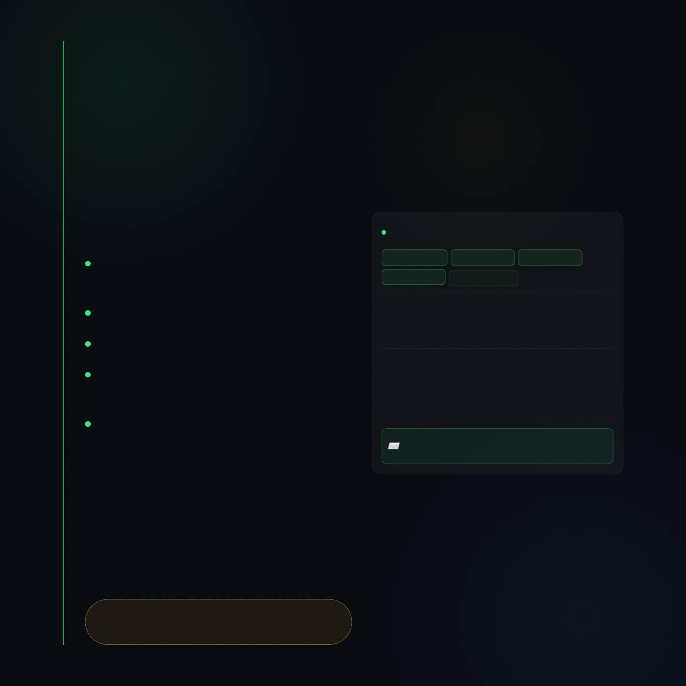
ПЕРВЫМ 20 БРОНЯМ ЭТОГО ЭФИРА · SILVER И GOLD
Готовый AI-охотник — в подарок
ПОИСК КЛИЕНТОВ · СТОМАТОЛОГИЯ, КИЕВ
Идёт по картам и собирает бизнесы вашей ниши
Собираю места
Смотрю сайты
Читаю отзывы
Делаю выводы
Готовлю письма
Читает их сайты и отзывы
300
236
64
посмотрел на картах
не подошли
годятся в работу
Отсеивает тех, кому вы не нужны
Подсказывает, кому что предложить
52 из 64
Пишет первое сообщение и ловит заказы в чатах
33 из 64
64 письма готовы · и 3 заказа из чатов сегодня
ЦЕННОСТЬ
$1.500
бесплатно первым 20
Notes:
Fast-action у кнопки
повтор fast-action в момент решения (канон 68): готовый охотник первым 20 на Silver и Gold. Честный лимит по людям, без таймера. Прочитать «20» из чата по именам. Напомнить, что вживую его уже видели.

Slide 78
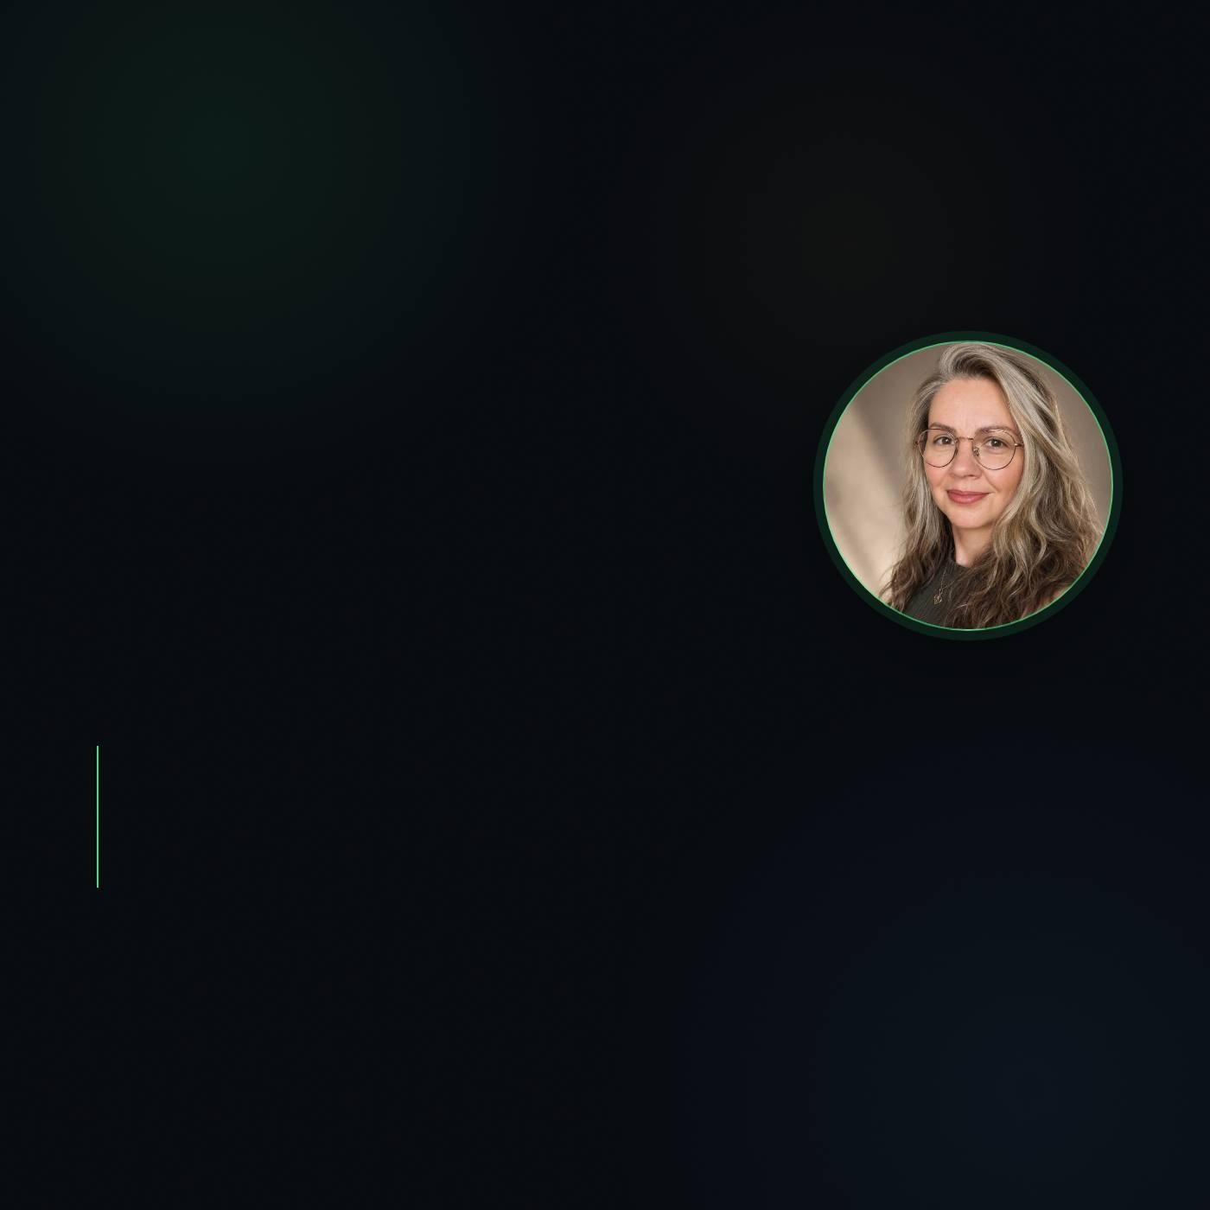
КЕЙС
Аня, Германия
В месяц на AI-SEO. Было: релокация, «я в тупике, не знаю, куда идти». Через 3 месяца — своя фирма в Германии и налоговый номер. Доступ отбила
4 × $500
«Я как на ракете стартанула. Открыла агентство, открыла фирму здесь, в Германии»
результаты индивидуальны
Результаты индивидуальны и не являются типичными
Notes:
Кейс Аня
доказать, что система вытаскивает того, кто пришёл без направления. Аня пришла на стратсессию «в депрессионной Германии, непонятно что» — вышла с фирмой. факты из базы кейсов (10-kejsy, видео 05): 8+ лет в digital, украинка в Германии с 2022. Клиент Артём — за 3 недели 73 цитирования нейронками, «с ИИ покупают на 40% больше, чем через платную рекламу», клиент продлил и заплатил. Контент-SEO-завод: в 21:00 четыре единицы контента, Threads-пост 112 лайков. Работала по 12 часов «и не сгорела». Сейчас — 4 клиента по $500 на AI-SEO (цифра Влада, 08.09). `[НУЖНО ОТ ВЛАДА]` возраст и есть ли дети — в базе кейсов этого нет.

Slide 79

Я рискую десяткой. Команда рискует всем
Ваш риск — $10, и те возвращаются
Забронировать место — $10
условия действуют до конца эфира + 30 минут
Notes:
CTA 2
~20 сек. «Посчитайте риски ещё раз: ваши — десять долларов, которые возвращаются».

Slide 80
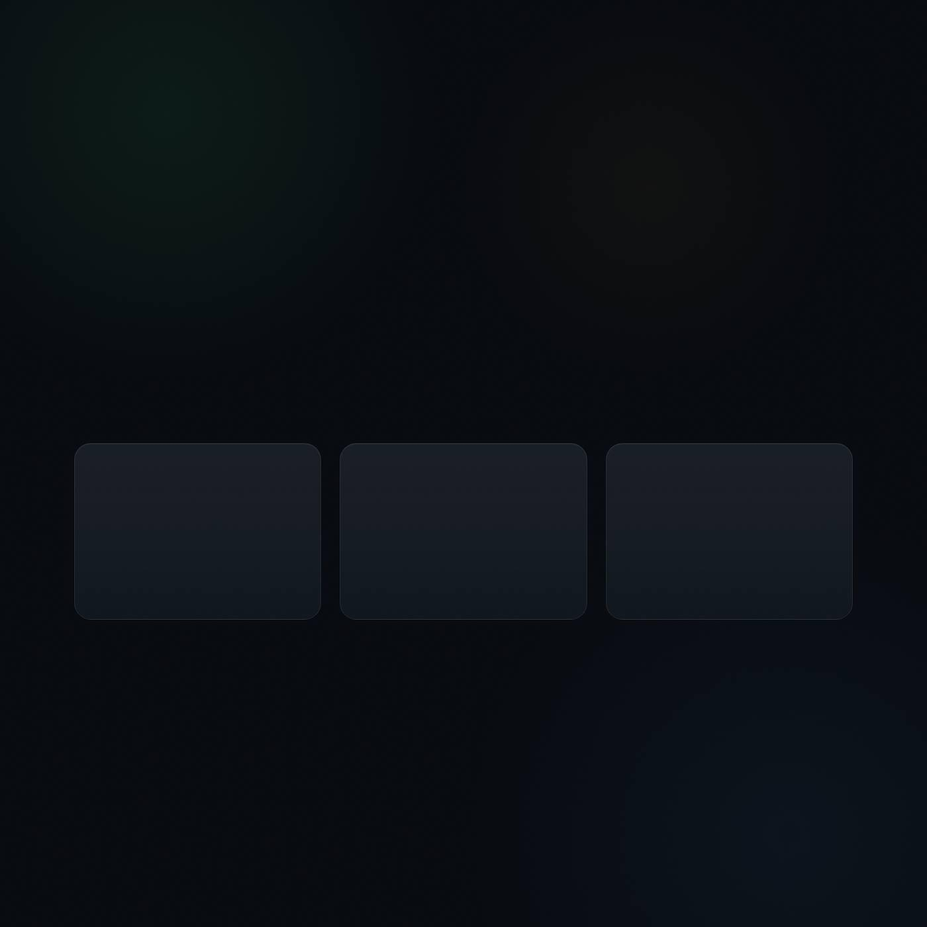
Вы ни одного дня не один
Куратор
Живые разборы
Чат потока
проверяет каждый ваш шаг
вопрос в 23:00 — ответ в 23:05
приносите свой случай
Notes:
Не один
одиночество — главная причина, почему бросают. «главная причина, почему люди бросают, — не сложность. Застряли на кнопке, спросить некого, закинули». Trial close: «кому важно, чтобы рядом был куратор, — плюс в чат».

Slide 81

КЕЙС
Антон
За два-три месяца. Было: в сайтах и SEO полный ноль, заказывал подрядчикам
$1.800–$2.000
«Мне пришло два человека. Это не сильно много — но учитывая, что я в этом ноль…»
результаты индивидуальны
Результаты индивидуальны и не являются типичными
Notes:
Кейс Антон
доказать, что сопровождение вытягивает даже полный ноль в теме. цитату прочитать дословно, медленно. Одна мысль: он не стал специалистом, он взял готовое и пошёл.

Slide 82

Это не ещё одна информация
У вас уже полсотни сохранённых роликов про нейронки. Пятьдесят первый ничего не изменит
Нужны агенты в руках и человек, который проверит ваш первый заказ
Notes:
Не ещё одна информация
закрывание «поучусь сам». спокойно, почти сочувственно — зал узнаёт себя. Не обесценивать самообучение, а перенаправить.

Slide 83

КЕЙС
Юра
От идеи до денег в кассе. Было: ни ниши, ни имени — просто решил начать
4 дня
«Я даже не понял, как это произошло — просто делал по схеме»
результаты индивидуальны
Notes:
Кейс Юра
доказать, что результат появляется раньше, чем успеваешь бросить. цитата дословно. «Четыре дня. Не четыре месяца».

Slide 84

Результат раньше, чем вы успеете бросить
Забронировать место — $10
условия действуют до конца эфира + 30 минут
Notes:
CTA 4
коротко, на эмоции после кейса.

Slide 85
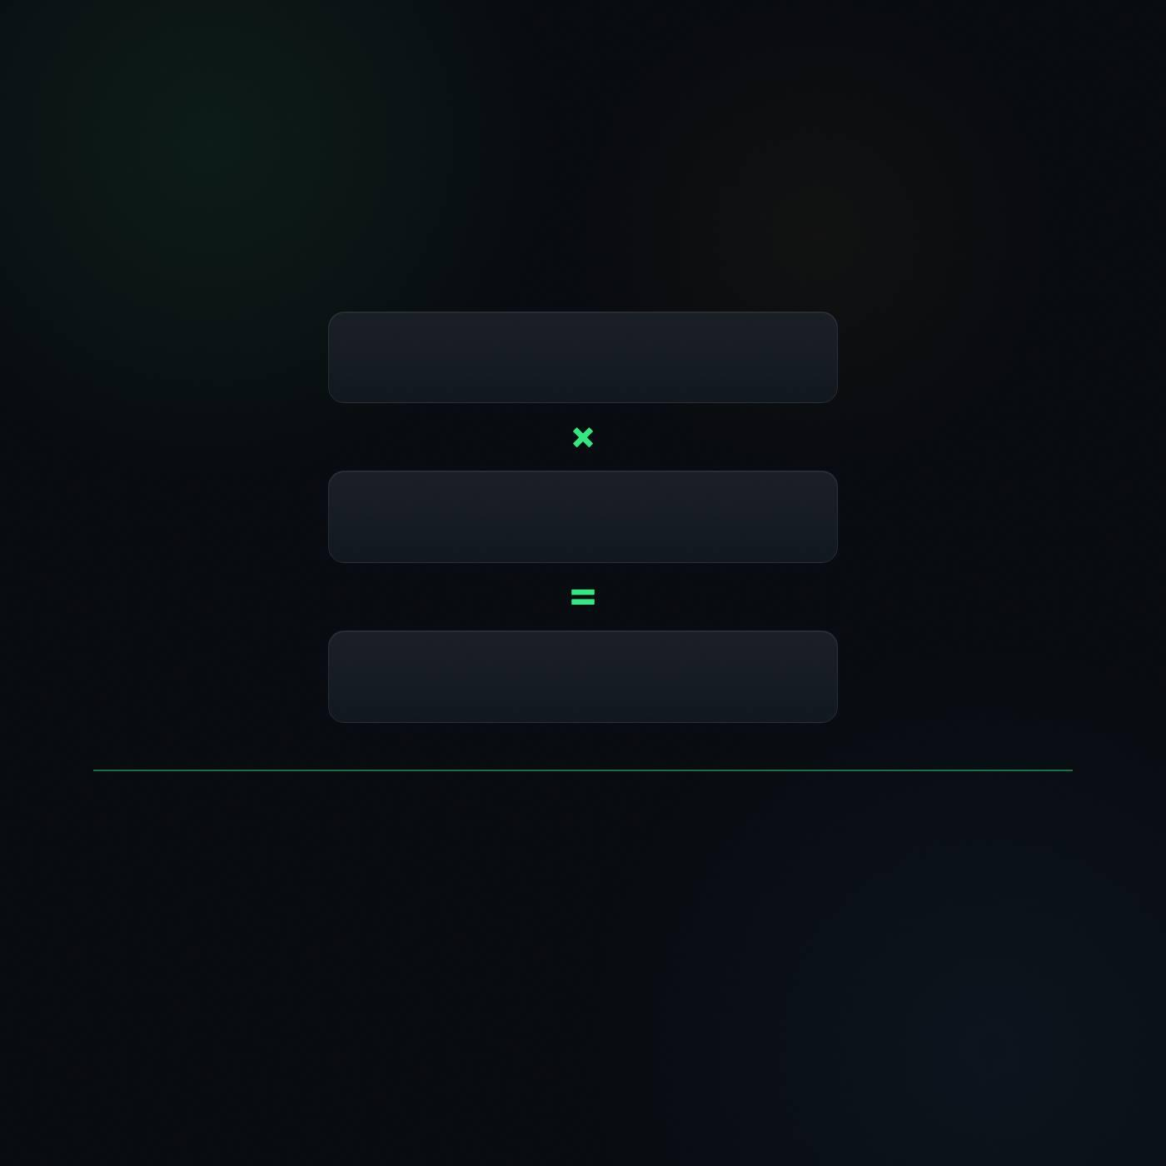
Если бы это навсегда закрыло вопрос «где брать клиентов»
4–12 сайтов в месяц
чек $250
$1.000–$3.000 в месяц
Только на сайтах
$1.000–$3.000
На старте это только сайты — одна услуга из семи. Сколько бы это стоило?
Результаты индивидуальны и не являются типичными
Notes:
Окупаемость
блок дожима после кнопки: арифметика окупаемости. Счёт должен сходиться на калькуляторе: четыре сайта — тысяча, двенадцать — три тысячи. Обязательно проговорить, что на старте считаем ТОЛЬКО по сайтам, дальше услуг семь. Спросить «сколько бы это стоило» и МОЛЧАТЬ три секунды.

Slide 86
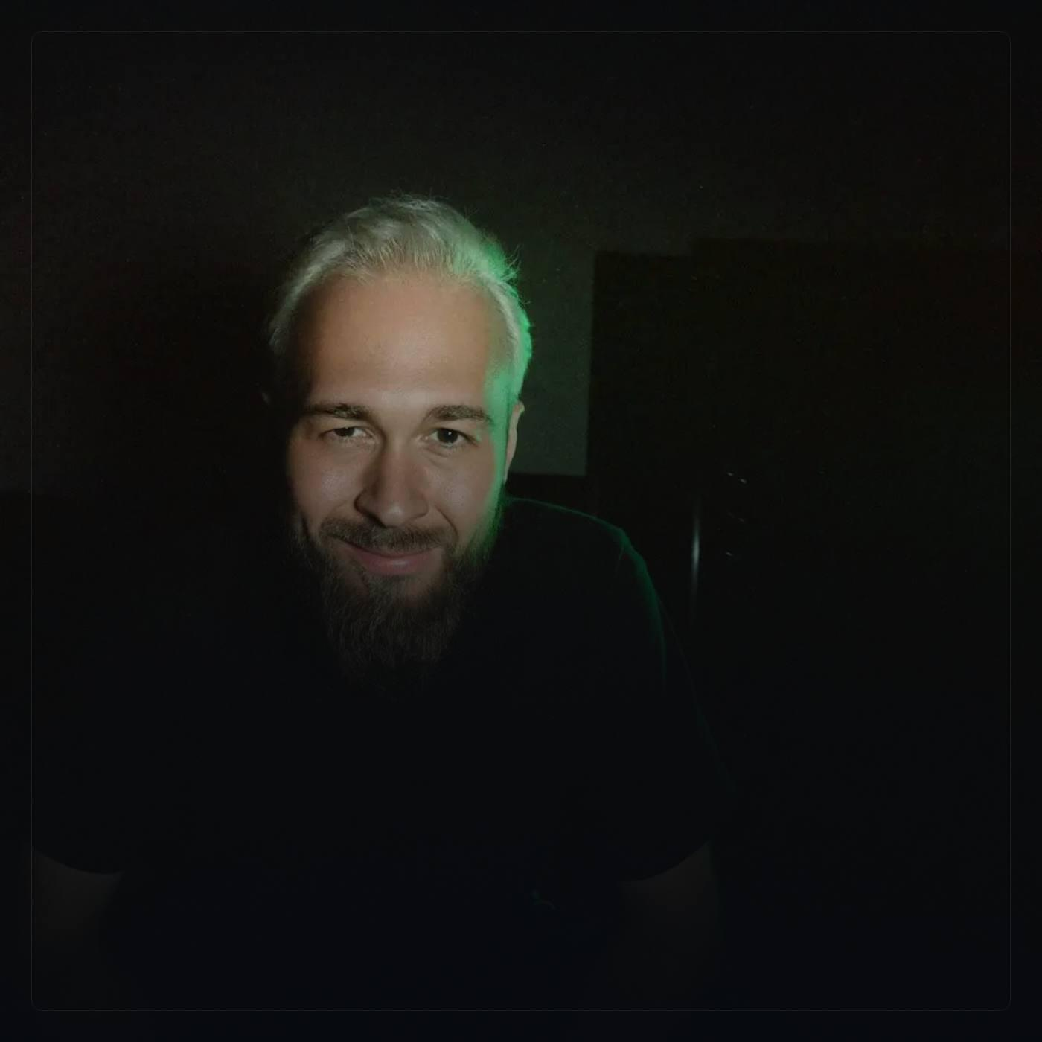
Я не особенный
Я полгода сидел по 50 часов в неделю, чтобы агенты заработали
Разница в том, что вам эти полгода проходить не надо — агенты уже собраны
Notes:
Я не особенный
закрывание «неохотный герой». Снимает «у него получилось, потому что он такой». буднично, без героизма. Trial close: «кто узнал себя — напишите "я"».

Slide 87

СЦЕНАРИЙ А
Закрыть вкладку
Сегодня — «подумаю»
Эта неделя — ещё три ролика про нейронки
Этот месяц — всё как было
Через год — на год старше, там же
Стоит $0. И стоит года
Notes:
Сценарий А
закрывание «два пути» (канон 70): путь 1 — ничего не менять → последствие. Спокойная арифметика, без катастрофы и стыда. Ровным голосом, как прогноз погоды. Дальше сразу Сценарий Б.

Slide 88

СЦЕНАРИЙ Б
Начать сегодня
Сегодня бронь $10
Эта неделя — первый агент
Этот месяц — первый клиент
Полгода — второе направление
Вторая история стоит десять долларов
Notes:
Сценарий Б
«вторая история стоит десять долларов и начинается сегодня».

Slide 89

Между ними 33 года. Система одна
САША, 14
НАТАЛЬЯ, 47
$300 за выходные
$300 на пятый день
Сейчас $1.500–$3.000 в месяц
4 клиента на обслуживании
Ему не мешал опыт
Ей опыт помог
результаты индивидуальны
Результаты индивидуальны и не являются типичными
Notes:
Саша и Наталья
⚠️ ПЕРЕД ЭФИРОМ: правая колонка — выдуманный пример, заменить на реального человека 45+. снять и «мне рано», и «мне поздно» одним экраном. «Саше не мешал опыт. Наталье он помог: молодой быстрее нажимает кнопки, вы быстрее понимаете, что клиенту на самом деле нужно». Trial close: «кто узнал себя в Наталье — плюс в чат».

Slide 90

Выберите свой сценарий
Кто начинает сегодня — напишите «начинаю» в чат
Забронировать место — $10
условия действуют до конца эфира + 30 минут
Notes:
CTA 7
на эмоции после кейсов. Trial close: «кто начинает сегодня — напишите „начинаю“ в чат» — читать вслух по именам. Озвучить брони.

Slide 91

ЕСЛИ У ВАС УЖЕ ЕСТЬ БИЗНЕС
Не хотите учиться сами — поставим агентов под ключ
01 · Разбираем бизнес
02 · Ставим семь агентов
03 · Передаём команде
ЦЕНА ВНЕДРЕНИЯ
от $10.000
Просто оплатите бронь $10 — и забронируете бесплатный созвон без очереди
Notes:
Под ключ
блок дожима после кнопки, для владельцев бизнеса. Ответ тому, кто думает «мне некогда учиться». Спокойно, без напора: «есть второй путь — мы приходим и ставим». Цена называется ровно: от десяти тысяч долларов. Путь один и тот же для всех: бронь $10 даёт бесплатный созвон без очереди. ~40 сек.

Slide 92
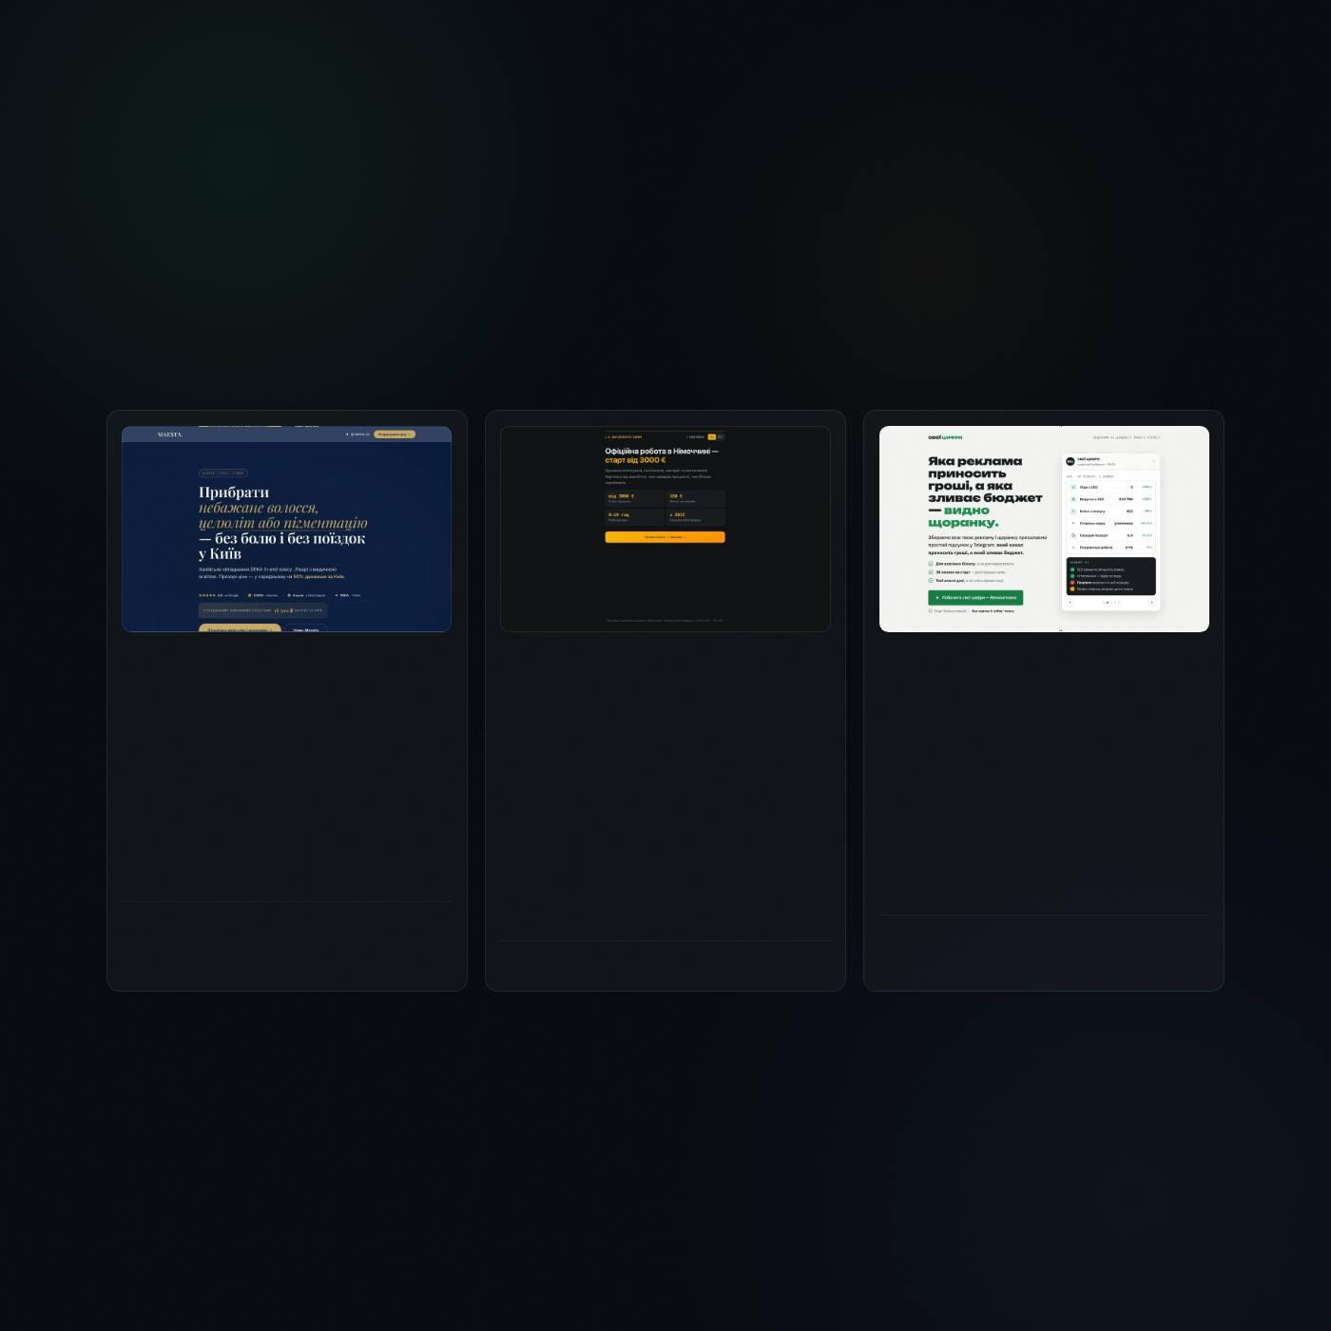
ПОД КЛЮЧ · НАШИ ВНЕДРЕНИЯ
Что мы уже поставили бизнесам
L.K. Bauservice
Свої цифри
MAESTA
строительство, Германия
аналитика для бизнеса
клиника лазерных технологий
воронка найма: лендинг и анкета, которая сама отбирает кандидатов
сайт клиники и кампания по возврату базы пациентов
сайт сервиса и голосовой помощник, который встречает клиента
база 3.500 человек
запущено и работает
анкета вместо ручного отбора
Notes:
Под ключ · что уже поставили
блок дожима, сразу за «Под ключ»: доказательство, что мы не только учим, но и внедряем сами. Назвать три ниши вслух — клиника, стройка в Германии, сервис аналитики. Цифры выручки НЕ называть, пока клиенты не дали согласие. «Это не ученики. Это компании, куда мы зашли сами». ~25 сек.

Slide 93
ПОД КЛЮЧ · НАШИ ВНЕДРЕНИЯ
Что мы уже поставили бизнесам
L.K. Bauservice
Свої цифри
MAESTA
строительство, Германия
аналитика для бизнеса
клиника лазерных технологий
воронка найма: лендинг и анкета, которая сама отбирает кандидатов
сайт клиники и кампания по возврату базы пациентов
сайт сервиса и голосовой помощник, который встречает клиента
база 3.500 человек
запущено и работает
анкета вместо ручного отбора
Notes:
Под ключ · что уже поставили
блок дожима, сразу за «Под ключ»: доказательство, что мы не только учим, но и внедряем сами. Назвать три ниши вслух — клиника, стройка в Германии, сервис аналитики. Цифры выручки НЕ называть, пока клиенты не дали согласие. «Это не ученики. Это компании, куда мы зашли сами». ~25 сек.

Slide 94
ПОД КЛЮЧ · НАШИ ВНЕДРЕНИЯ
Что мы уже поставили бизнесам
L.K. Bauservice
Свої цифри
MAESTA
строительство, Германия
аналитика для бизнеса
клиника лазерных технологий
воронка найма: лендинг и анкета, которая сама отбирает кандидатов
сайт клиники и кампания по возврату базы пациентов
сайт сервиса и голосовой помощник, который встречает клиента
база 3.500 человек
запущено и работает
анкета вместо ручного отбора
Notes:
Под ключ · что уже поставили
блок дожима, сразу за «Под ключ»: доказательство, что мы не только учим, но и внедряем сами. Назвать три ниши вслух — клиника, стройка в Германии, сервис аналитики. Цифры выручки НЕ называть, пока клиенты не дали согласие. «Это не ученики. Это компании, куда мы зашли сами». ~25 сек.

Slide 95
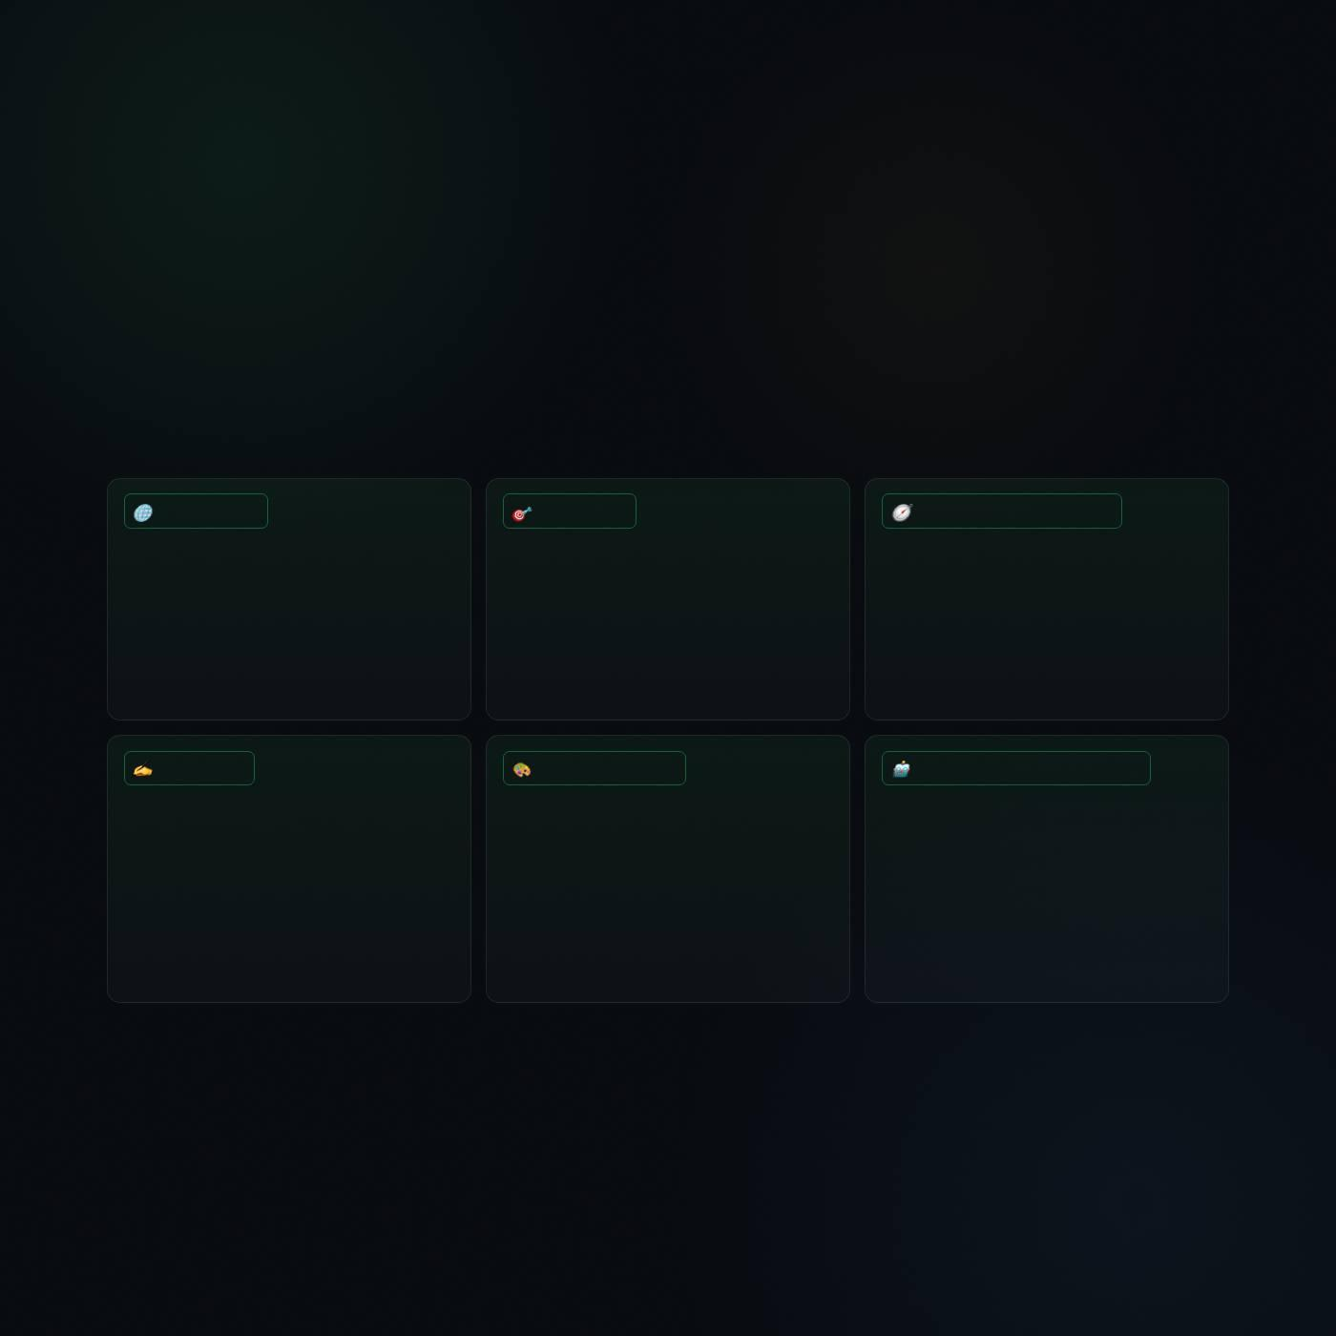
КЕЙСЫ УЧЕНИКОВ
Какую услугу оказали — и сколько на ней заработали
AI-САЙТЫ
РЕКЛАМА
SEO И НЕЙРОПОИСК
Саша, 14 лет
Артём · перформанс
Аня, Германия
собрал лендинг голосом и продал клиенту
пересобрал сайт, запустил рекламу и бота на заявки
контент-завод сам пишет и выкладывает каждый вечер
$300
400.000 ₴
$500
за выходные · сейчас $1.500–$3.000 в месяц
заявка обходится в 59 ₴
× 4 клиента в месяц · 73 цитирования нейросетей за 3 недели
КОНТЕНТ
ДИЗАЙН И КП
ВНЕДРЕНИЕ ПОД КЛЮЧ
Максим · студия 3D
Светлана
Юрий · коуч, не программист
переупаковал продукт и собрал контент-систему на агентах
собрала клиенту продающую презентацию
17 сайтов и 8 ботов для клиентов
$100.000+
$500
€6.708
продажи студии после переупаковки
за два дня работы
за 90 дней · 19 платных клиентов · 30 платежей
Одна услуга — один ученик — его деньги. Это те же семь услуг, которые вы сегодня видели
результаты индивидуальны
Notes:
Кейсы внедрения
блок дожима после кнопки: по одному кейсу на каждую услугу из прайса. Суммы набегают счётчиками — дать досчитать. Не зачитывать все шесть: назвать сайты (сын, четырнадцать лет, триста долларов за выходные) и внедрение (Юрий, почти семь тысяч евро за девяносто дней), остальное — «дальше по экрану». Обязательно: «это их деньги, не мои». 30 сек.

Slide 96
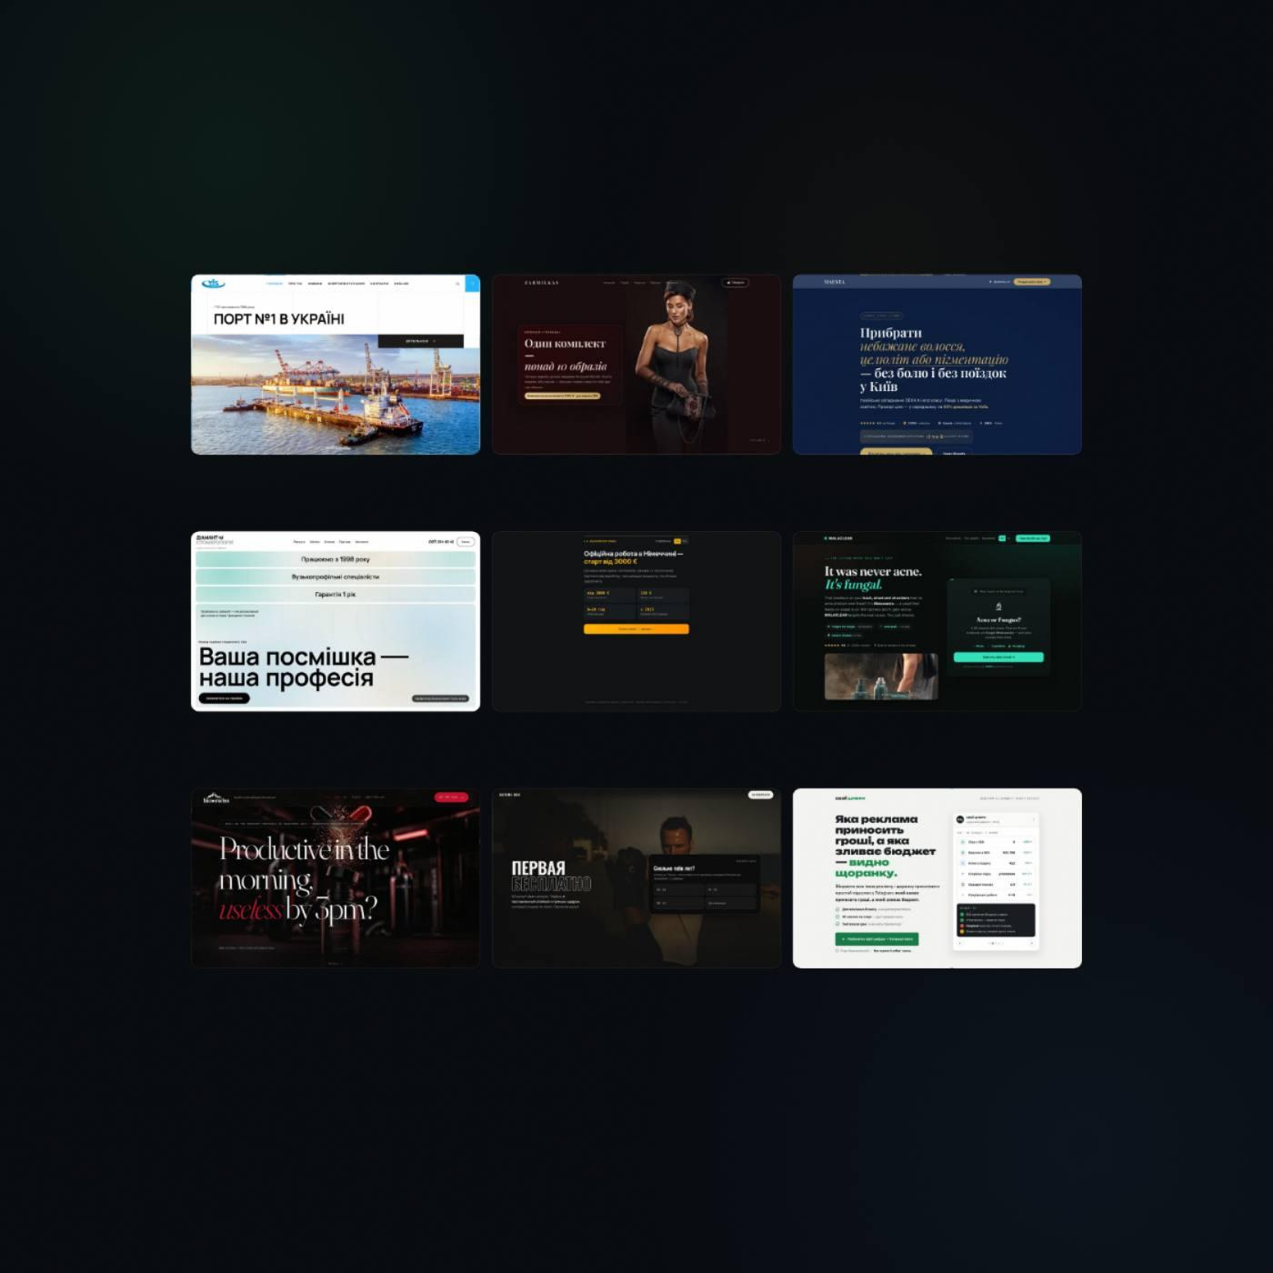
С КЕМ МЫ УЖЕ РАБОТАЛИ
Разные ниши и разные страны — система одна
ТІС
Zarmilkas
MAESTA
портовый оператор, Одесса
украшения ручной работы
клиника лазерных технологий
порт №1 в Украине · с 1994 года
270 тыс. подписчиков · с 2008 года
оборудование DEKA · база 3.500 пациентов
Діамант-М
L.K. Bauservice
MALACLEAR
стоматология, Киев
строительство, Германия
уход за кожей
работает с 1998 года
прямой работодатель с 2015
100+ отзывов
BioSwiss
BATUMI BOX
Свої цифри
нутрицевтика
бокс, Батуми
аналитика для бизнеса
Порт №1 в стране, бренд украшений с четвертью миллиона подписчиков, клиника, стройка в Германии. Агенты не спрашивают, какая у вас ниша
Notes:
С кем работали
блок дожима. Не зачитывать все девять — назвать три: «бренд украшений с двумястами семьюдесятью тысячами подписчиков, клиника, стройка в Германии». Доказательства под брендами — подтверждённые, их можно называть вслух. Смысл один: ниша не имеет значения. ~25 сек.

Slide 97

Даже половина результата окупит вход
Один сайт за $250 — и бронь вместе со входом уже отбились
Забудьте про 46 задач, охотника и куратора. Представьте, что всё, что вы вынесли, — один заказ
А теперь представьте: навсегда попрощаться с «где брать клиентов»
Результаты индивидуальны и не являются типичными
Notes:
Половина результата
классический if-all — самая скромная математика. «забудьте про 96 ассистентов, охотника и куратора. Представьте, что всё, что вы отсюда вынесли, — один заказ. Он уже окупает половину входа». Вторая половина карточки 75 — «попрощаться с болью». Trial close: «кому хватит и одного клиента — напишите "один"».

Slide 98

Мне достаточно и одного клиента
Всё, что сверху, — подарок
Забронировать место — $10
условия действуют до конца эфира + 30 минут
Notes:
CTA 8
одно предложение: «если даже самая скромная математика устраивает — тем более нажимайте. Всё, что сверху, — подарок».

Slide 99
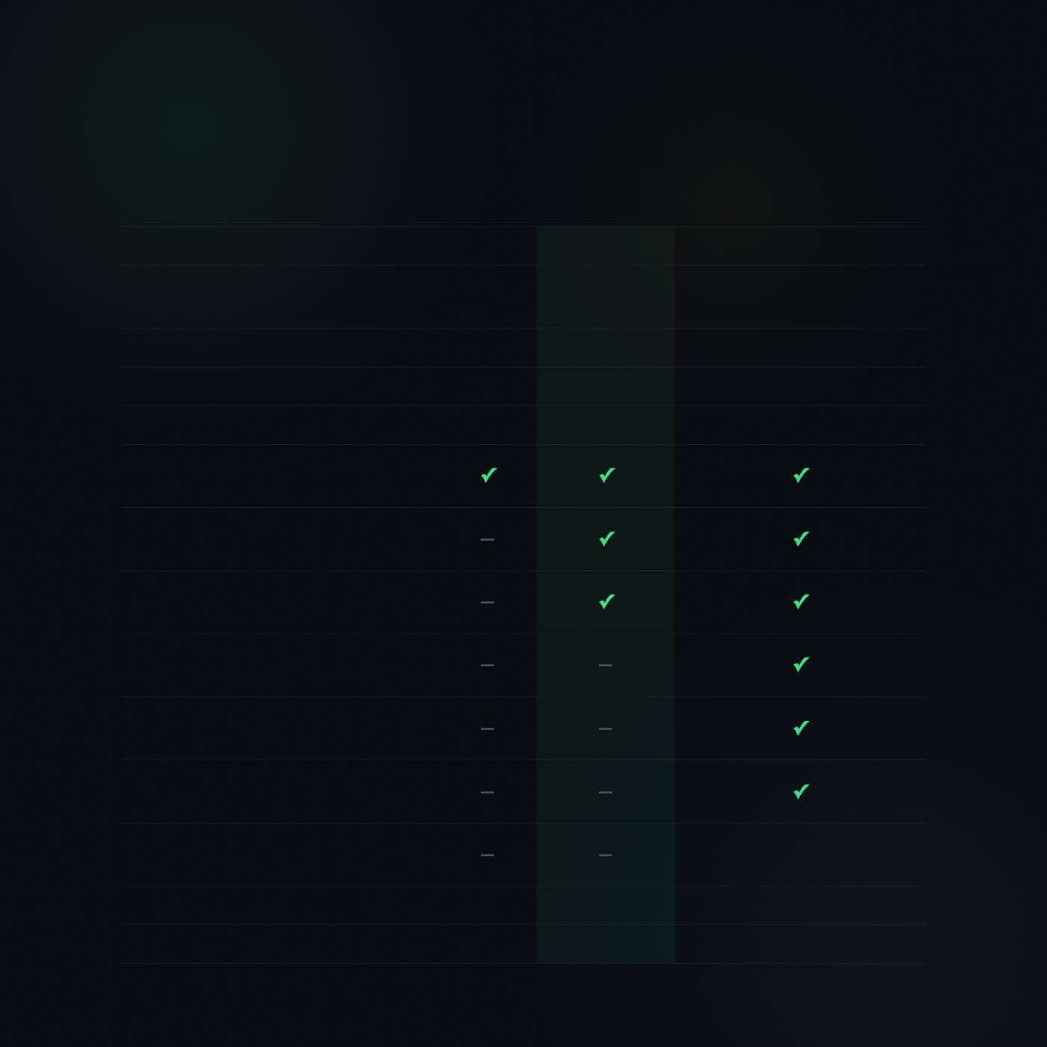
Три набора глазами — на одном экране
BRONZE
SILVER
GOLD
Модулей программы
5
8
13
Недель обучения и живых разборов
4
6
10
Услуг в прайсе
1
4
7
AI-агентов
1 · сайты
4 · + контент
7 · + реклама и продавец
Готовых задач под ваши услуги
16
33
46
Базы шаблонов и кейсов, нейросети со скидкой
Куратор, чат, доска объявлений, договоры
Обновления агентов, пока пользуетесь
Реклама и видимость: AI-таргет и AI-SEO
Продавец: настройки, скрипты, шаблоны КП
Связки локаций и каталог связок
Страт-сессии со мной в малой группе
4 сессии
Ценность набора
$6.060
$12.390
$21.350
Цена сегодня
$490
$749
$1.500
Результаты индивидуальны и не являются типичными
Notes:
Сравнить наборы
последний пакетный блок дожима: «выбирайте глазами». Пройтись только по строкам с различиями — реклама, продавец, связки, страт-сессии. Потолок дохода в таблице не показываем, проговариваем голосом. ~35 сек.

Slide 100
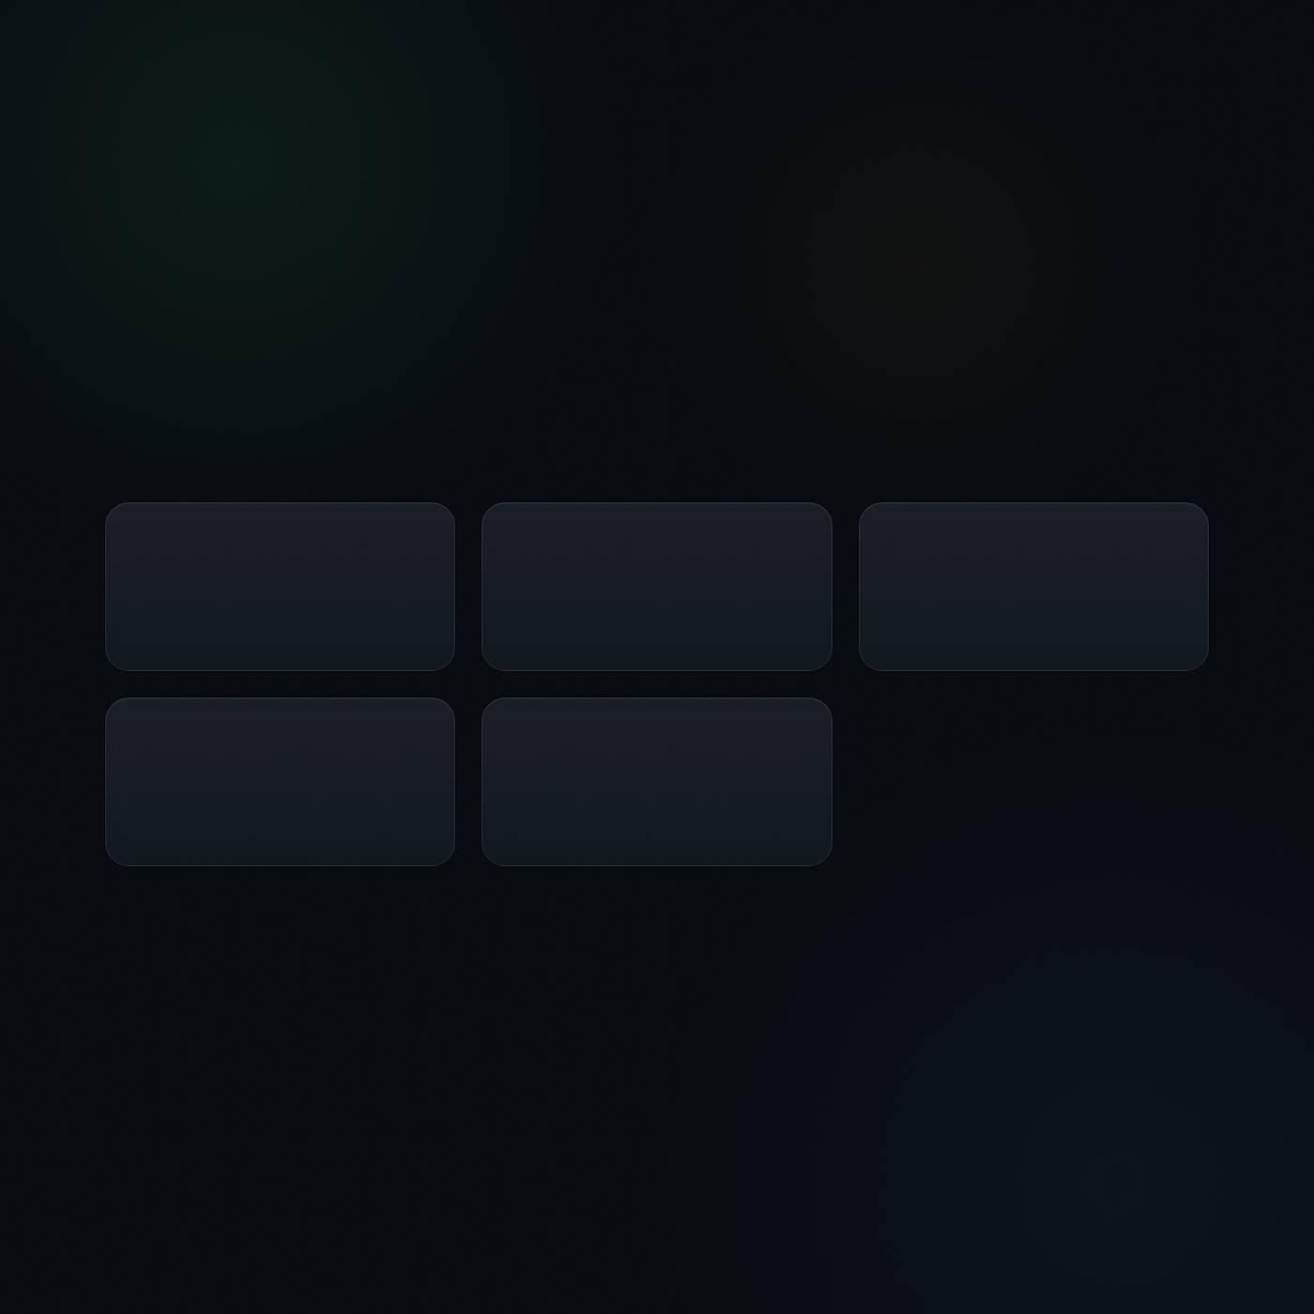
Помните 5 задач в начале?
Креатив
Видео
Реклама
готов
готово
готова
Продавец
Контент
готов
готов
Пока мы разговаривали, агенты доделали остальное
Notes:
Пять задач
закрытие петли «покажу в конце». Вау-момент, не обучение. пять артефактов бегло, без углубления. 🖼 5 готовых артефактов на экран. Trial close: «помните, что написали в начале? Напишите ту же цифру — сколько из пяти закрыто».

Slide 101

Забирайте подарки
ХОЛСТ
Агент, который собирает сайты
Подписки на нейросети
весь эфир в одном документе: калькулятор, услуги и цены, путь до клиента, все промты
со скидкой до 90%
тот же, которым я работал при вас
Notes:
Подарки
выполнить обещание. Последний эмоциональный пик щедрости. открывать по одному, с коротким комментарием. Ссылка в чат, попросить написать «забрал».

Slide 102

Карта — не путешествие
ХОЛСТ покажет, ЧТО работает
Система даёт руки, которые это делают, и человека, который проверит ваш первый заказ
Notes:
Карта не путешествие
закрыть риск «наелся подарками». «подарки разогревают аппетит. Кормит система».

Slide 103

Забрали карту — берите и руки
Забронировать место — $10
условия действуют до конца эфира + 30 минут

Slide 104
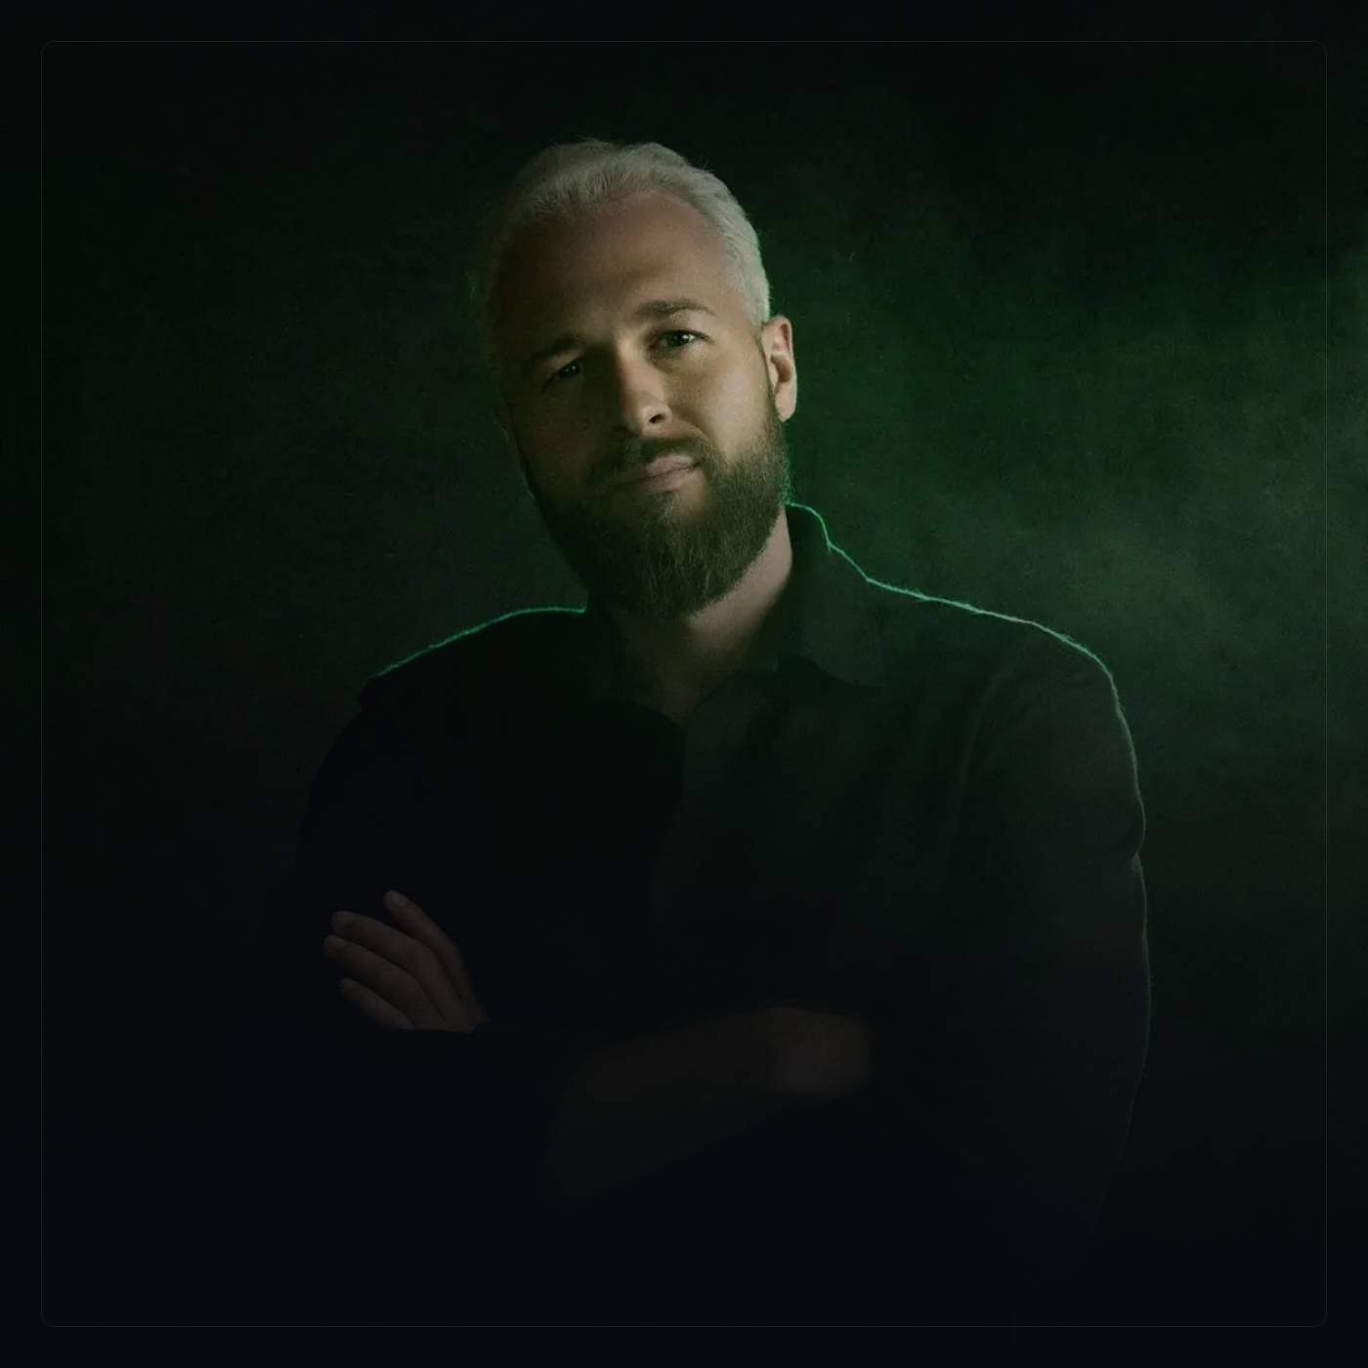
Ответы на то, что вы сейчас думаете
Пройдусь по самым частым — потом отвечу на ваши из чата
Notes:
Легализация QA
«за сотни разговоров я знаю эти вопросы наизусть и уважаю каждый».

Slide 105

Пока отвечаю на вопросы
01
Ценность целиком
$21.350
02
Вход
от $490
Сегодня — бронь
$10
Notes:
Экран Q&A · старт
показать оффер ДО ответов, чтобы стек и цена были перед глазами (канон 76). Ответы идут слайдами — после каждого третьего ответа возвращаться сюда клавишей назад.

Slide 106

«Дорого»
Один сайт — $250. Вход от $490. Это две сделки
Notes:
Q&A 1
логика → кейс (Наталья: $300 на пятый день) → микро-CTA.

Slide 107
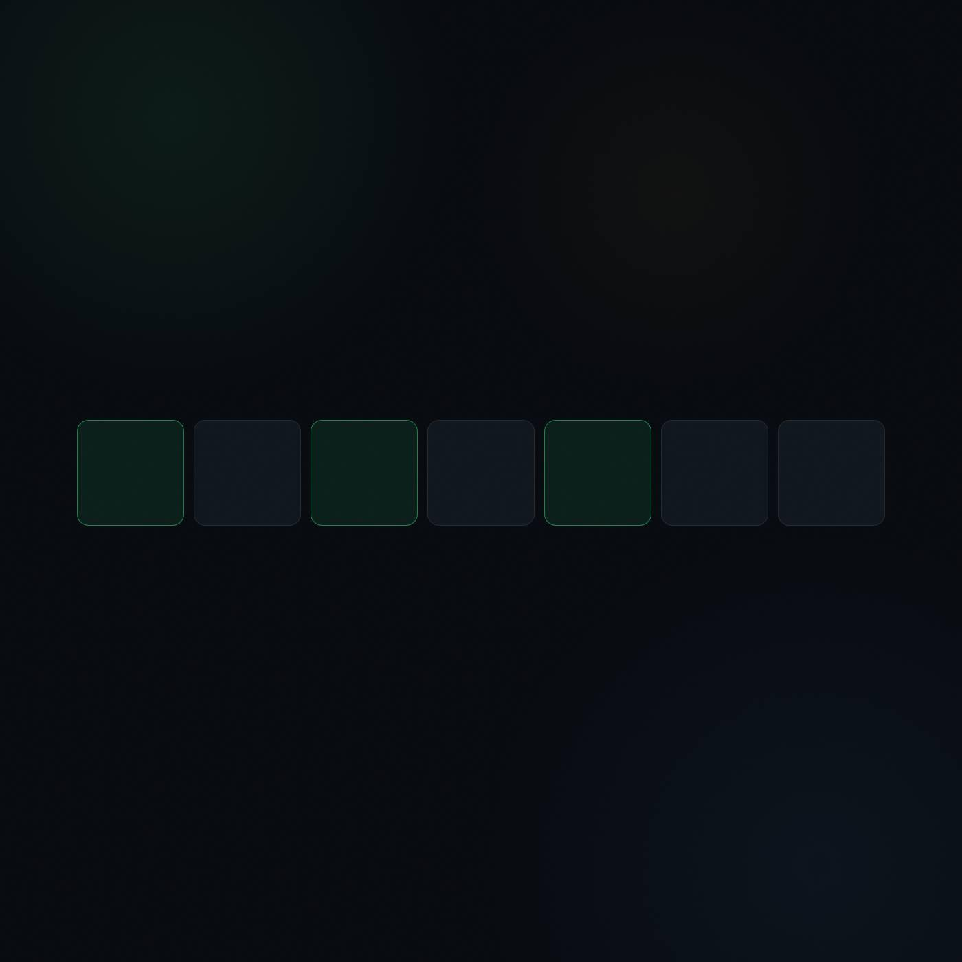
«У меня нет времени»
ПН
ВТ
СР
ЧТ
ПТ
СБ
ВС
30 мин
30 мин
30 мин
Три куска по полчаса за неделю. Прервались — вернулись к тому же месту
Notes:
Q&A 2
«час подряд каждый день — этих трёх условий нет ни у кого из вас. Если вам такое обещают — закрывайте». Кейс: Юра — 4 дня.

Slide 108
«Я в этом ноль»
Задачу ставите словами. Программировать не придётся
Notes:
Q&A 3
кейс Антона — «в сайтах и SEO полный ноль». 60% из 340 участников до этого не заработали онлайн ни доллара.

Slide 109

«Мне уже 47. Не поздно?»
47
18 — самый младший
65 — самая опытная
Ваш опыт никуда не делся. Он просто перестал быть работой
Notes:
Q&A 4
дословно из Домино: «агент умеет делать. Но он не знает, кому и зачем. Ремесло отдаём агенту, понимание остаётся вашим». Кейс Натальи.

Slide 110

«А если мне никто не ответит?»
30 сообщений в день
3–5 ответов
1 разговор и демо
Молчание — это арифметика, а не про вас
Notes:
Q&A 5
правило тридцати. Проверено живой рассылкой: 24 сообщения — 3 ответа.

Slide 111

«А что я скажу клиенту?»
Скрипт первого разговора и агент-продавец, который дожимает переписку
Notes:
Q&A 6
«и главное — вы показываете демо ДО оплаты. Ситуация "заплатил и разочаровался" просто не возникает».

Slide 112
«У меня нет блога и аудитории»
Ничего не требует вашего лица и ленты. Услуга оказывается конкретному человеку

Slide 113

«А вы вообще кто?»
Оплата только на странице, которую вы видели на экране. Карту и код из СМС в переписке не спрашивают никогда
Notes:
Q&A 8
дословно: «загуглите меня со словом развод — я не мешаю».

Slide 114
«Сколько я заработаю?»
Конкретных цифр не называю. Это зависит от того, сколько связок вы примените
Notes:
Q&A 9
честно и прямо. Дальше — потенциал по наборам, но со словом «потенциал».

Slide 115
«Начну со следующего потока»
В следующий раз цена уже не эфирная, бонусы сгорят, поток стартует одной датой
Notes:
Q&A 10
мягко, без вины: «"с понедельника" — это то, что вы обещаете себе не первый год. Как оно?»

Slide 116
«А если именно у меня не получится?»
У вас агенты, куратор, разборы, чат и гарантия. Что именно должно «не получиться»?
Notes:
Q&A 11
самое глубокое, отвечать тепло. «Этот вопрос задавал себе каждый из сегодняшних кейсов. Подросток. Бухгалтер, которую не брали на работу. Человек, который два с половиной месяца назад спрашивал у ChatGPT рецепт ужина». ---

Slide 117
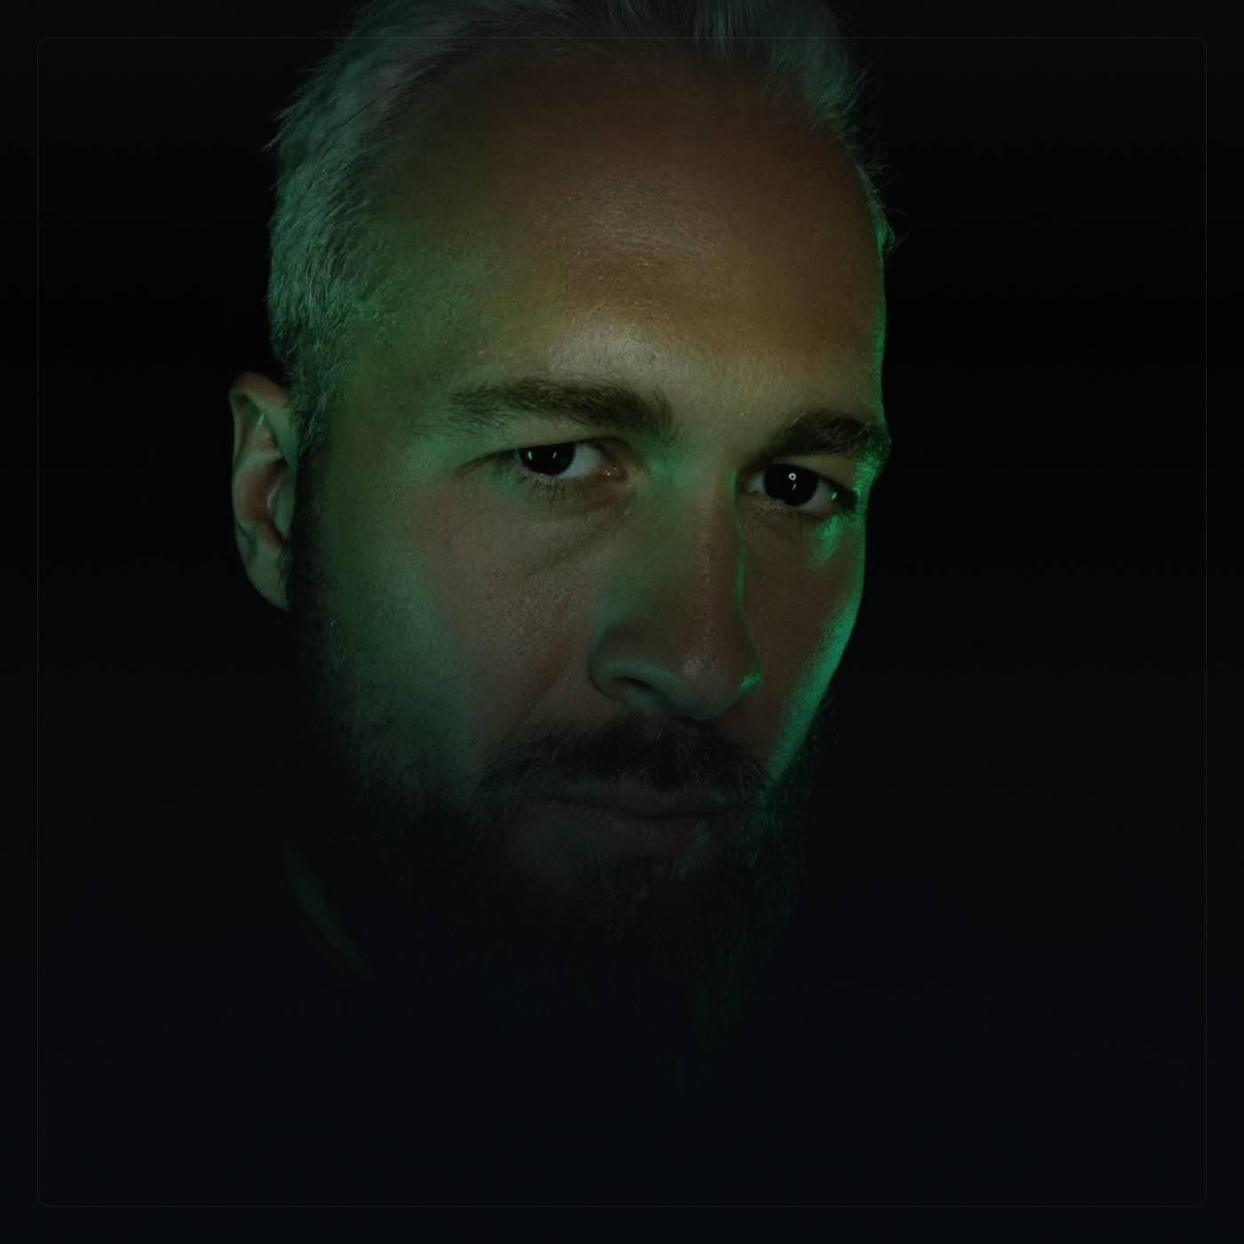
AI не заменит людей
Но люди с AI заменят людей без AI
Кнопка под видео. Дальше отвечаю на ваши вопросы
Notes:
Финал
закольцовка на большую идею — работу делает агент, а не вы. пауза. Дальше — личное: «я начал с $600 в месяц и вопроса "как заработать завтра". Разница между мной тогда и вами сейчас в том, что вам не надо изобретать — агенты уже собраны». Кнопка на экране, дедлайн условий. «Дальше отвечаю на ваши вопросы — кнопка никуда не денется».

Slide 118
СКОЛЬКО СТОИТ ГОД «Я ПОДУМАЮ»
$3.000
Один сайт в месяц по $250 — это $3.000 за год
Ровно столько стоит год в статусе «я подумаю»
Результаты индивидуальны и не являются типичными
Notes:
Цена ожидания
цена бездействия с видимым расчётом. посчитать вслух, спокойно, как арифметику. Пауза на финальной цифре.

Slide 119
Пока отвечаю на вопросы
01
Ценность целиком
$21.350
02
Вход
от $490
Сегодня — бронь
$10
Notes:
Экран Q&A
экран висит до конца эфира, кнопка на экране. ответы голосом, слайд не меняется. Каждый ответ заканчивается микро-CTA. ---

